Slide 1
Avviare la presentazione nella lingua desiderata: Premere il pulsante →
DEUTSCH
(MSL)
Präsentation in der entsprechenden Sprache starten:
Button drücken →
DEUTSCH
(MSL-EXPERT)
FRANCAIS
(MSM)
Lancer la présentation dans la langue correspondante:
Cliquer sur le bouton →
FRANCAIS
(MSL-EXPERT)
ITALIEN
(MSM)
ITALIEN
(MSM-ESPERTO)

Slide 2
Inhaltsverzeichnis
Theorie 1:
Einleitung Ausbildung MSL
Einleitung esa Manuel
esa Manual - sich als Leiterin oder Leiter engagieren
esa Manual - Fachdisziplin verstehen
Theorie 2:
Biologische Grundlagen
Ernährung
Theorie 3:
Entwicklungsfaktor Athletik
Theorie 4:
esa Manual - Fachdisziplin unterrichten
1

Slide 3
Table des matières
Théorie 1:
Introduction formation MSM
Introduction manuel esa
Manuel esa - s'engager comme monitrice ou moniteur
Manuel esa - comprendre la discipline
Théorie 2:
Principes biologiques
Alimentation
Théorie 3:
Facteur de développement qualités athlétiques
Théorie 4:
Manuel esa - enseigner la discipline
1

Slide 4
Indice dei contenuti
Teoria 1:
Introduzione formazione MSM
Introduzione manuale esa
Manuale esa - impegnarsi come monitrice o monitore
Manuale esa - comprendere la disciplina specialistica
Teoria 2:
Fondamenti biologici
Alimentazione
Teoria 3:
Fattore di sviluppo atletica
Teoria 4:
Manuale esa – insegnare la disciplina specialistica
1

Slide 5
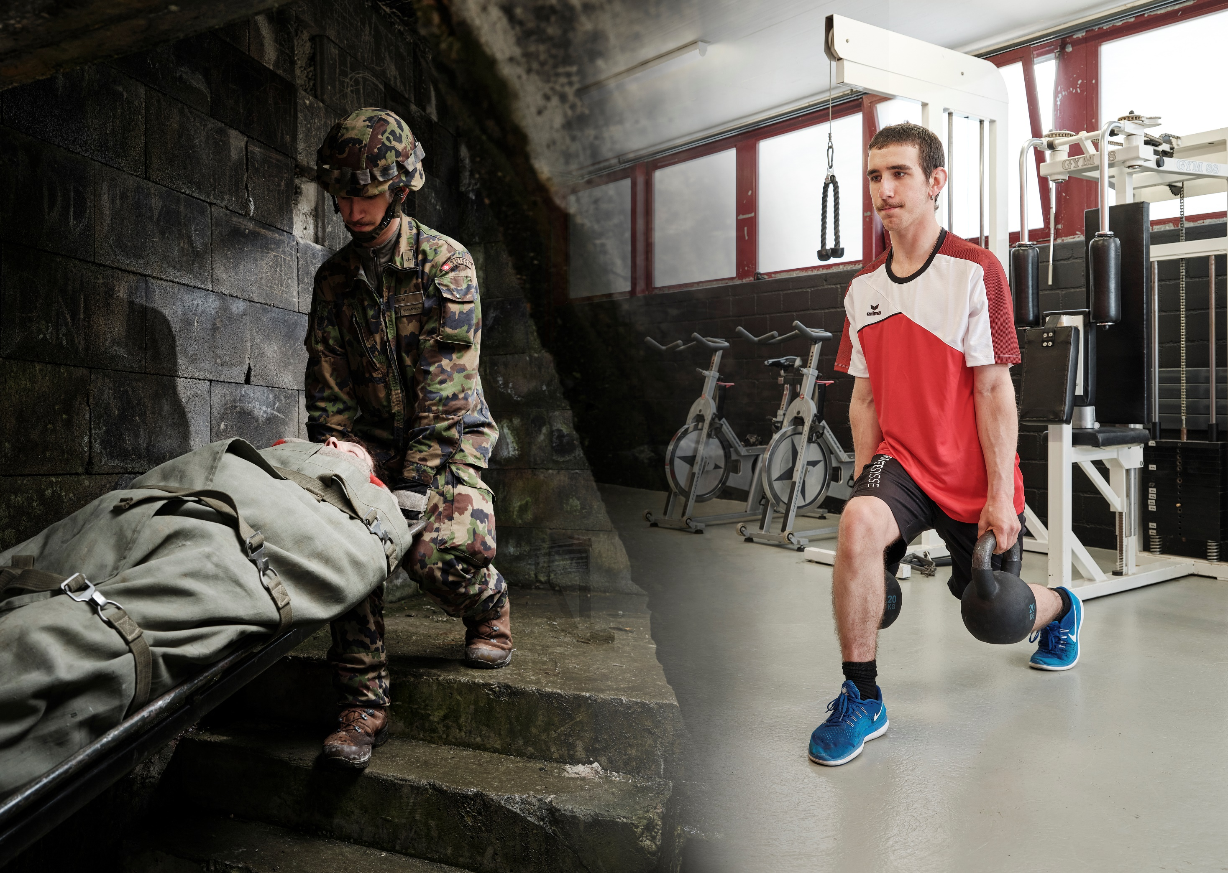


Ausbildung MSL
2

Slide 6
Formation MSM
2

Slide 7

Formazione MSM
2

Slide 8
Theoretische Grundlagen Richtziel
Bewusstsein über die Aufgaben eines Sportleiters erlangen und deren Umsetzung in die Praxis sicherstellen.
3

Slide 9
Bases théoriques Objectif global
Prendre conscience de ce qu’englobe et signifie le rôle de moniteur et en assurer le transfert dans la pratique.
3

Slide 10
Basi teoriche Obiettivo globale
Acquisire consapevolezza delle responsabilità del monitore sportivo e assicurarsi che siano messe in pratica.
3

Slide 11
Einsatz als MSL
Sportlektionen in der Halle und im Gelände auch unter einfachen Bedingungen selbständig planen und durchführen;
Lektionen mit kleinen und grossen Beständen planen und durchführen;
Die nötigen Unfallverhütungs-Massnahmen treffen;
Die theoretischen Kenntnisse in den praktischen Unterricht integrieren;
Die Athletik (Ausdauer, Stabilität/Mobilität, Kraft, Explosivität und Schnelligkeit) durch verschiedene Übungs-, Trainings- und Spielformen in Stärkegruppen trainieren;
Schulung der Bewegungskoordination (Orientierungs-, Gleichgewichts-, Rhythmisierungs-, Reaktions- und Differenzierungsfähigkeiten);
Erwerben, anwenden und gestalten von verschiedenen Bewegungstechniken;
4

Slide 12
Engagement en tant que MSM
Planifier et dispenser des leçons de sport, dans des conditions simples, en salle ou dans le terrain;
Planifier et dispenser des leçons avec un petit ou grand contingent;
Prendre les mesures nécessaires pour prévenir les accidents;
Intégrer les connaissances théoriques dans l’enseignement pratique;
Entraîner les qualités athlétiques (endurance, mobilité/stabilité, force, explosivité et vitesse) par le biais de différentes formes exercice, d’entraînement et de jeu et par groupe de niveau;
Développer la coordination motrice (orientation, équilibre, rythme, réaction et différenciation);
Acquérir, appliquer et créer différentes techniques de mouvement;
4

Slide 13
Impegno come MSM
Pianificare e svolgere autonomamente, anche in condizioni semplici, lezioni di sport all'interno e all'esterno;
Pianificare e realizzare lezioni con gruppi piccoli e grandi;
Prendere le necessarie misure di prevenzione in caso di incidenti;
Integrare le conoscenze teoriche nelle lezioni pratiche;
Allenare il atletica (resistenza, mobilità/stabilità, forza, esplosività e velocità) attraverso varie forme di esercizi, allenamenti e giochi per gruppi di livello;
Allenamento la coordinazione del movimento (orientamento, equilibrio, ritmo, reattività e differenziazione);
Acquisire, applicare e creare varie tecniche di movimento;
4

Slide 14
Einsatz als MSL
Sowohl Klein- als auch Mannschaftsspiele mit den entsprechenden Regeln durch angepasste Aufbau- und Übungsformen (auch unter vereinfachten Bedingungen) sowie mittels Spielturnieren kennenlernen und erleben;
Laufstil durch Analyse und entsprechendem Techniktraining verbessern;
Die Hindernis- und Klettertechnik durch situationsangepasste Übungs-, Spiel- und Trainingsformen an Hindernisbahnen, Stangen und am Tau sowie an verschiedenen Geräten erwerben, festigen und anwenden;
Die Kartenhandhabung bei Tag und/oder Nacht praktisch anwenden;
Die Einsatzmöglichkeiten der Musik im Unterricht aufzeigen;
Aktive und passive Formen der Regeneration umsetzen;
Prüfungen organisieren, durchführen und auswerten.
5

Slide 15
Engagement en tant que MSM
Connaitre et expérimenter au moyen de formes de jeux / exercices divers (aussi dans des conditions simplifiées) et de tournois les règles des petits jeux et des jeux par équipes;
Analyser et travailler la technique de course afin d’en améliorer le style;
Acquérir, consolider et appliquer la technique pour passer les obstacles ainsi que la technique de grimpe sous la forme d’entraînements, d’exercices et de jeux adaptés à la situation (piste d’obstacles (salle /terrain), barres, cordes et différents engins);
Savoir utiliser les cartes (technique de lecture de carte) de jour et/ou de nuit;
Montrer les différentes possibilités de mise en pratique de la musique dans l’enseignement;
Appliquer les formes passives et actives de la régénération;
Organiser, réaliser et évaluer les examens.
5

Slide 16
Impegno come MSM
Conoscere e sperimentare le regole di piccoli giochi e giochi di squadra attraverso delle forme di gioco / esercizi differenziati (anche in condizioni semplici);
Analizzare e lavorare sulla tecnica di corsa per migliorare lo stile;
Acquisire, stabilizzare e applicare la tecnica di superamento degli ostacoli e la tecnica di arrampicata sotto forma di allenamento, esercizi e giochi adattati alla situazione (percorso a ostacoli (indoor/outdoor), sbarre, corde e attrezzi vari);
Saper utilizzare le mappe (tecnica di lettura delle mappe) di giorno e/o di notte;
Mostrare le diverse possibilità di usare la musica nell'insegnamento;
Applicare forme passive e attive di recupero;
Organizzare, condurre e valutare gli esami.
5

Slide 17
Kompetenzen MSL
Umsetzung der Sportausbildung in AGA/EGA, FGA und VBA, allen Lehrgängen sowie in der VBA 2 (FDT).
6

Slide 18
Compétences du MSM
Mise en pratique de l’instruction du sport dans IBG/IBC, IBF et IFO, dans tous les cours ainsi que dans l’IFO 2 (SP trp).
6
Notes:
IGB: Istruction générale de base (Deutsch: AGA)
IGA: Istruction générale approfondie (Deutsch: EGA)
IBF: Instrucion de base liée à la fonction (Deutsch: FGA)
IFO: Instruction en formation (Deutsch: VBA)
SP trp: Services de perfectionnement de la troupe (Deutsch: FDT)

Slide 19
Competenze del MSM
Attuazione dell'istruzione sportiva in IBG/IBC, IBF e IDR, in tutti i corsi così come in IDR 2 (SPT).
6
Notes:
IBG: Istruzione di base generale (Deutsch: AGA)
IBA: Istruzione di base ampliata (Deutsch: EGA)
IBF: Istruzione di base alla funzione (Deutsch: FGA)
IDR: Istruzione di reparto (Deutsch: VBA)
SPT: Servizi di perfezionamento della truppa (Deutsch: FDT)

Slide 20
Weisungen für die Prüfung
Prüfungsinhalte
Teilprüfung 1 (TP1): theoretisches Wissen
Teilprüfung 2 (TP2): praktische Fähigkeiten (TP 2.1-2.5)
Teilprüfung 3 (TP3): Erfahrungsnote
Auswertung
Gesamtpunktzahl = TP 1
+ TP 2 (∅ 2.1-2.5)
+ TP 3
_____________________________
Summe / 3 ≥ 5.0
Alle Teilprüfungen inkl. Tests müssen erfüllt werden (mind. Note 5,0 in der 10er Wertung).
7

Slide 21
Directives pour les examens
Contenus de l’examen
Examen partiel 1 (EP1): connaissances théorique
Examen partiel 2 (EP2): compétences pratique (TP 2.1-2.5)
Examen partiel 3 (EP3): expérience (note)
Evaluation
Nb total de points = EP 1
+ EP 2 (∅ 2.1-2.5)
+ EP 3
_____________________________
Somme / 3 ≥ 5.0
Tous les examens et les tests partiels doivent être réussis (min. note 5,0 sur un barème de 1-10).
7

Slide 22
Direttive per gli esami
Contenuti del’esame
Esame intermedio 1 (TP1): conoscenza teorica
Esame intermedio 2 (TP2): abilità pratiche (TP 2.1-2.5)
Esame intermedio 3 (TP3): grado di esperienza
Valutazione
Totale dei punti = TP 1
+ TP 2 (∅ 2.1-2.5)
+ TP 3
_____________________________
Somma / 3 ≥ 5.0
Tutti gli esami e i test intermedi devono essere superati (voto minimo 5.0 su una scala da 1 a 10).
7
Notes:
TP = Teilprüfung (esame intermedio)

Slide 23
Weisungen für die Prüfung
Teilprüfung 1 (TP1): theoretisches Wissen
Schriftliche Prüfung (Theorieprüfung für MSL)
Falls eine Nachprüfung durchgeführt wird, kann maximal noch die Note 5 erreicht werden (10er Wertung).
Teilprüfung 2 (TP2): praktische Fähigkeiten (2.1-2.5)
2.1 Fitnesstest der Armee (5 Teildisziplinen)
2.2 Hindernisbahn in der Halle
2.3 Hindernisbahn im Gelände
2.4 Konditions- und Koordinationstest
2.5 Klettern 5m an der vertikalen Stange (oder am Tau falls keine Stange vorhanden)
8

Slide 24
Directives pour les examens
Examen partiel 1 (EP1): connaissances théorique
Examen écrit (examen théorique pour MSM)
En cas d’examen de ratrappage, la note maximale pouvant être atteinte sera est de 5 (sur une échelle de 10).
Examen partiel 2 (EP2): compétences pratique (TP 2.1-2.5)
2.1 test fitness de l’armée (5 sous-disciplines)
2.2 cours d’obstacles en salle
2.3 cours d’obstacles dans le terrain
2.4 test de conditions physique et de coordination
2.5 grimper aux perches verticales de 5m (ou à la corde s'il n'y a pas de perche)
8

Slide 25
Direttive per gli esami
Esame intermedio 1 (TP1): conoscenza teorica
Esame scritto (esame teorico per MSM)
Nel caso di un esame di recupero, il punteggio massimo che può essere raggiunto è 5 (su una scala di 10).
Esame intermedio 2 (TP2): abilità pratiche (TP 2.1-2.5)
2.1 test d'idoneità dell'esercito (5 sotto-discipline)
2.2 percorso a ostacoli indoor
2.3 percorso a ostacoli sul campo
2.4 test di condizione fisica e di coordinazione
2.5 arrampicarsi su pali verticali di 5 metri (o alla corda se non è disponibile un palo)
8

Slide 26
Weisungen für die Prüfung
Teilprüfung 3 (TP3): Erfahrungsnote
Der Sportleiter (MSL) vergibt eine Note (10er Wertung).
Die Athletik und Technik (Bewegungskoordination) wird bereits innerhalb der Teilprüfung 2 beurteilt, kann aber auch in die Erfahrungsnote hineinfliessen, weil aus dem Sportunterricht nebst den Prüfungen deutlich mehr Informationen sind. Zusätzlich werden die anderen Entwicklungsfaktoren bewertet. Mögliche Kriterien:
Wahrnehmung: Spielverständnis, Spielverlauf, Gefahren erkennen
Taktische Intelligenz: Spielverhalten, Freilaufen, Überzahlsituationen
Kreativität: Improvisation, Materialnutzung, problemorientiertes Denken, Teamchallenges
Kommunikation: Absprachen, Feedback, nonverbal kommunizieren
Ziele/Werte: Gesundheit fördern, Fairness, Respekt, Teamgeist, Toleranz, Ehrlichkeit
Leadership: Verantwortung übernehmen, Vorbild, Hilfsbereitschaft
Motivation: Spass an der Bewegung, Einsatz und Engagement, Neugier, eigene Fortschritte
Selbstbewusstsein: Stärken und Schwächen erkennen, Körpersprache, eine Gruppe übernehmen
Emotionale Regulation: Umgang mit Sieg und Niederlage, Konfliktbewältigung, Empathie zeigen
Konzentration: Zuhören, Ablenkungen, Regelbewusstsein
9

Slide 27
Directives pour les examens
Examen partiel 3 (EP3): expérience (note)
Le moniteur de sport (MSL) attribue une note (échelle de 1 à 10).
L’athlétisme et la technique (coordination motrice) sont déjà évalués dans le cadre de l’examen partiel 2, mais peuvent également être pris en compte dans la note d’expérience, car l’enseignement du sport fournit bien plus d’informations que les seules épreuves. De plus, d’autres facteurs de développement sont évalués. Critères possibles:
Perception: compréhension du jeu, déroulement du jeu, identification des dangers
Intelligence tactique: comportement de jeu, démarquage, situations de supériorité numérique
Créativité: improvisation, utilisation du matériel, pensée orientée vers la résolution de problèmes, défis d’équipe
Communication: accords, feedback, communication non verbale
Objectifs/Valeurs: promotion de la santé, fair-play, respect, esprit d’équipe, tolérance, honnêteté
Leadership: prise de responsabilités, rôle de modèle, serviabilité
Motivation: plaisir du mouvement, engagement et implication, curiosité, progrès personnels
Confiance en soi: reconnaissance de ses forces et faiblesses, langage corporel, prise en charge d’un groupe
Régulation des émotions: gestion de la victoire et de la défaite, résolution de conflits, expression de l’empathie
Concentration: écoute, gestion des distractions, conscience des règles
9

Slide 28
Direttive per gli esami
Prova parziale 3 (TP3): voto di esperienza
Il docente di educazione fisica (MSL) assegna un voto (scala da 1 a 10).
L’atletica e la tecnica (coordinazione motoria) vengono già valutate nella prova parziale 2, ma possono anche confluire nel voto di esperienza, poiché le lezioni di educazione fisica forniscono molte più informazioni rispetto ai soli esami. Inoltre, vengono valutati anche altri fattori di sviluppo. Criteri possibili:
Percezione: comprensione del gioco, svolgimento della partita, riconoscere i pericoli
Intelligenza tattica: comportamento di gioco, smarcamento, situazioni di superiorità numerica
Creatività: improvvisazione, utilizzo del materiale, pensiero orientato alla risoluzione dei problemi, sfide di squadra
Comunicazione: accordi, feedback, comunicazione non verbale
Obiettivi/Valori: promozione della salute, fair play, rispetto, spirito di squadra, tolleranza, onestà
Leadership: assumersi responsabilità, essere un modello, disponibilità ad aiutare
Motivazione: piacere del movimento, impegno e partecipazione, curiosità, progressi personali
Autoconsapevolezza: riconoscere i propri punti di forza e di debolezza, linguaggio del corpo, gestione di un gruppo
Regolazione emotionale: gestione della vittoria e della sconfitta, risoluzione dei conflitti, dimostrare empatia
Concentrazione: ascolto, gestione delle distrazioni, consapevolezza delle regole
9

Slide 29


Ausbildungsvereinbarung J+S
J+S ermöglicht brevetierten Militärsportleitern eine Anerkennung für eine Sportart der Nutzergruppe 1. Der J+S Coach einer Organisation, die Jugendausbildung anbietet, kann über die kantonale Amtsstelle für J+S die Leiteranerkennung beantragen. J+S trägt die Anerkennung in die nationale Datenbank J+S (NDBJS) ein.
Für die Armee handelt der Chef Sportausbildung der Armee / C Kurse als J+S Coach. Er führt die inhaltlichen Absprachen mit J+S Magglingen durch.
10

Slide 30
Convention de formation J+S
J+S permet aux moniteurs militaire breveté de recevoir la reconnaissance pour une discipline sportive du groupe d’utilisateurs 1. Le coach J+S faisant parti d’une organisation qui propose des cours de formation pour jeune, peut faire la demande d’optention de la reconnaissance J+S par le biais de l’office cantonale. J+S introduit la reconnaissance dans la banque de données nationale sport (BDNS).
Du côté de l’armée, c’est le chef de la formation sportive dans l’armée / chef cours qui fait office de coach. Il est la personne de contact en pour tout ce qui conserne J+S Macolin.
10

Slide 31
Convenzione di formazione G+S
G+S permette agli istruttori militari brevettati di ricevere il riconoscimento per una disciplina nel gruppo di utenti 1. Il coach G+S di un'organizzazione che offre corsi di formazione per i giovani può richiedere il riconoscimento G+S attraverso l'ufficio cantonale. G+S inserisce il riconoscimento nel database nazionale dello sport (BDNS).
Da parte dell'esercito, il capo della formazione sportiva nell'esercito / capo corso che svolge il ruolo di coach. È la persona di contatto per tutte le questioni riguardanti G+S Macolin/Magglingen.
10

Slide 32
esa Manual Einleitung
11

Slide 33
Manuel esa Introduction
11

Slide 34
Manuale esa Introduzione
11

Slide 35






Relevanz Erwachsenensport Schweiz (esa)
5
10
20
40
60
80+
Kindersport
Jugendsport
Erwachsenensport Schweiz
12
Notes:
Mit den Programmen Kindersport, Jugendsport und Erwachsenensport ist der Bund auf allen Altersstufen aktiv. Die Zielgruppe Erwachsenensport (20-100 Jahre) hat eine enorme Spannweite. Die Bedürfnisse und Ansprüche der verschiedenen Alterssegmente sind sehr unterschiedlich.

Slide 36
Pertinence du sport pour adultes Suisse (esa)
5
10
20
40
60
80+
Sport pour enfants
Sport pour les jeunes
Sport des adultes Suisse
12
Notes:
Avec les programmes Sport des enfants, Sport des jeunes et Sport des adultes, la fédération est active sur toutes les tranches d'âge. Le groupe cible du sport des adultes (20-100 ans) a une portée énorme. Les besoins et les exigences des différents segments d'âge sont très différents.

Slide 37
Rilevanza dello sport per adulti in Svizzera (esa)
5
10
20
40
60
80+
Sport per bambini
Sport giovanile
Sport per adulti Svizzera
12
Notes:
Con i suoi programmi di sport per bambini, giovani e adulti, l'associazione è attiva a tutti i livelli di età. Il gruppo target dello sport per adulti (20-100 anni) ha una gamma enorme. Le esigenze e le richieste dei vari segmenti di età sono molto diverse.

Slide 38





Entwicklung
Verabschiedung des ersten sportpolitischen Konzepts durch den Bundesrat mit Zielen in den Bereichen Gesundheit/Lebensqualität, Bildung, Leistung sowie Wirtschaft und Nachhaltigkeit
Gründung von Erwachsenensport Schweiz (esa)
30. November 2000
bis 2009
2009
2012
Programme «Seniorensport Schweiz» und «Allez Hop» exklusiv für den Erwachsenensport
Inkraftsetzung des neuen Sportförderungsgesetzes und gesetzliche Verankerung von esa
Art. 32 ff. SpoFöV
13

Slide 39
Développement
Adoption par le Conseil fédéral du premier concept de politique du sport avec des objectifs dans les domaines de la santé/qualité de vie, de la formation, de la performance ainsi que de l'économie et du développement durable
Fondation de port des adultes Suisse (esa)
30 novembre 2000
jusqu’en 2009
2009
2012
Programmes «Sport des aînés Suisse» et «Allez Hop» exclusivement pour le sport des adultes
Entrée en vigueur de la nouvelle loi sur l'encouragement du sport et inscription de l'esa dans la loi
Art. 32 et suiv. OESp
13

Slide 40
Sviluppo
Adozione del primo concetto di politica sportiva da parte del Consiglio federale con obiettivi nei settori della salute/qualità della vita, dell'istruzione, delle prestazioni, dell'economia e della sostenibilità
Fondazione Sport Adulti Svizzera (esa)
30 novembre 2000
fino al 2009
2009
2012
I programmi «Senior Sports Switzerland» e «Allez Hop» sono dedicati esclusivamente allo sport per adulti.
Entrata in vigore della nuova legge sulla promozione dello sport e ancoraggio giuridico dell'esa
Art. 32 ss. OPSpo
13

Slide 41
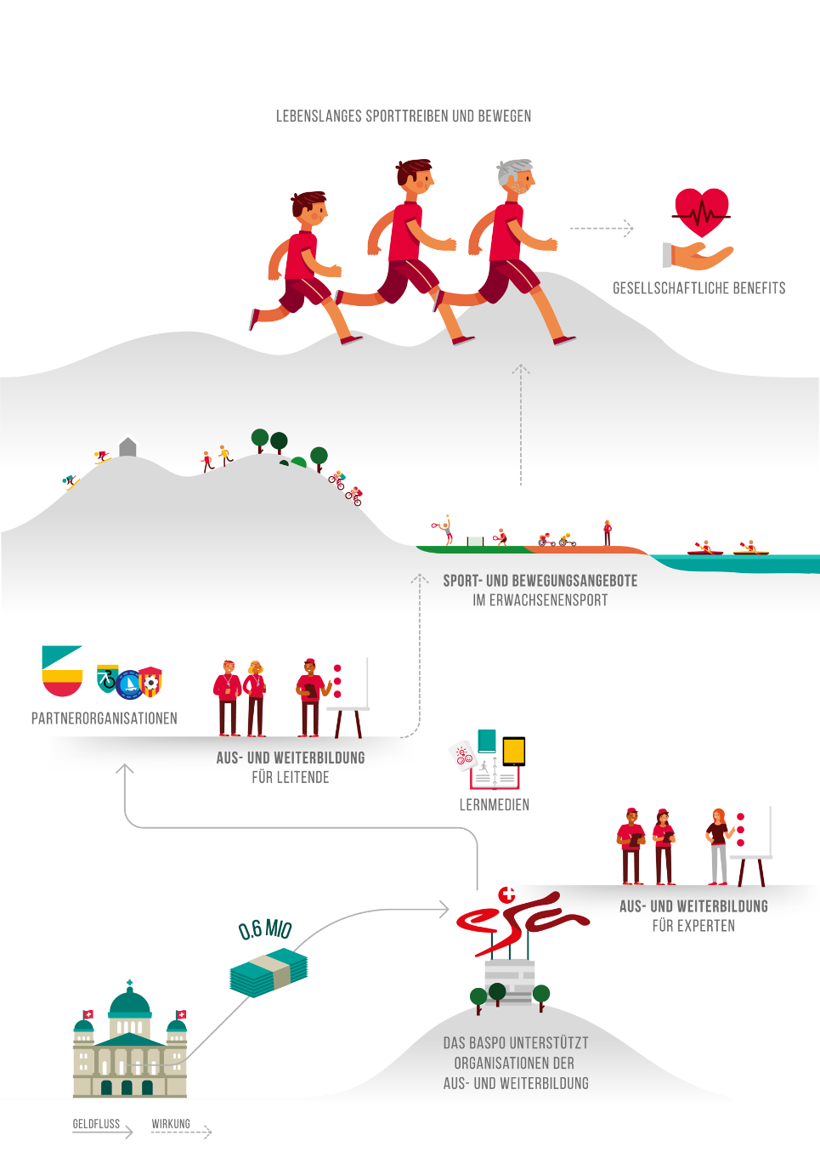
Sportförderung des Bundes
14
Notes:
esa-Förderlogik
Gemäss Sportförderungsverordnung, SpoFöV Art. 1 fördert der Bund den Erwachsenensport, indem er Organisationen unterstützt, die Aus- und Weiterbildungskurse für Kaderpersonen anbieten, die Sportangebote für Personen im Erwachsenenalter leiten.
Das BASPO stellt seinen Partnern Lehrmittel mit den esa-Ausbildungsinhalten zur Verfügung und bildet die esa-Expertinnen und -Experten so aus, dass diese die esa-Ausbildungsinhalte in den esa-Leiterkursen und -Weiterbildungsmodulen erfolgreich weitervermitteln können.
Ziel ist, dass ausgebildete esa-Leiterinnen und -Leiter Angebote ermöglichen, welche lebenslanges Sporttreiben fördern und gesamtgesellschaftliche Benefits (Erhöhung des Stellenwert des Sports, z.B. über Mitgliederzahlen in den Vereinen, Ausbau des Breitensports sowie die Reduktion der Gesundheitskosten) bewirken.

Slide 42
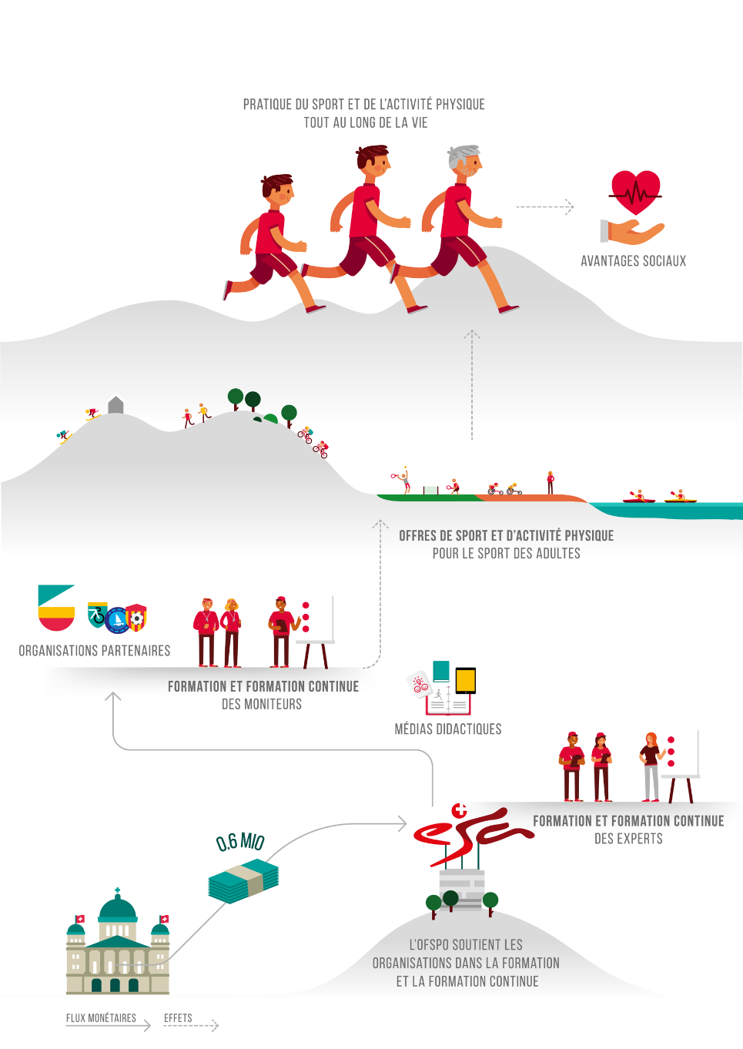
L'encouragement du sport par la Confédération
14
Notes:
Logique d'encouragement esa
Conformément à l'art. 1 de l'ordonnance sur l'encouragement du sport (OESp), la Confédération encourage le sport des adultes en soutenant les organisations qui proposent des cours de formation et de formation continue aux cadres qui dirigent des offres sportives destinées aux personnes d'âge adulte.
L'OFSPO met à la disposition de ses partenaires du matériel didactique contenant les contenus de la formation esa et forme les experts esa de manière à ce qu'ils puissent transmettre avec succès les contenus de la formation esa dans les cours de moniteurs et les modules de formation continue esa.
L'objectif est que les moniteurs esa formés proposent des offres qui encouragent la pratique du sport tout au long de la vie et apportent des avantages à l'ensemble de la société (augmentation de l'importance du sport, p. ex. par le biais du nombre de membres dans les clubs, développement du sport de masse et réduction des coûts de la santé).

Slide 43

Finanziamento federale dello sport
14
Notes:
Logica di promozione esa
In conformità all'articolo 1 dell'Ordinanza federale sulla promozione dello sport, la Confederazione promuove lo sport per adulti sostenendo le organizzazioni che offrono corsi di formazione e perfezionamento per i dirigenti che gestiscono impianti sportivi per adulti.
La FOSPO mette a disposizione dei suoi partner materiale didattico contenente contenuti formativi esa e forma esperti esa affinché possano trasmettere con successo i contenuti formativi esa nei corsi per istruttori e nei moduli di formazione continua esa.
L'obiettivo è che gli istruttori esa formati offrano servizi che promuovano lo sport lungo tutto l'arco della vita e apportino benefici alla società nel suo complesso (aumentando l'importanza dello sport, ad esempio attraverso il numero di soci, sviluppando lo sport di massa e riducendo i costi sanitari).

Slide 44
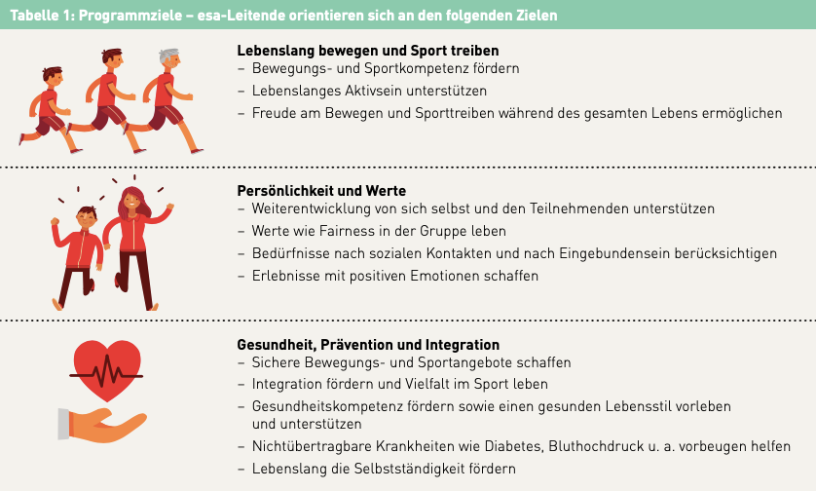
Sportförderung des Bundes Programmziele
15

Slide 45
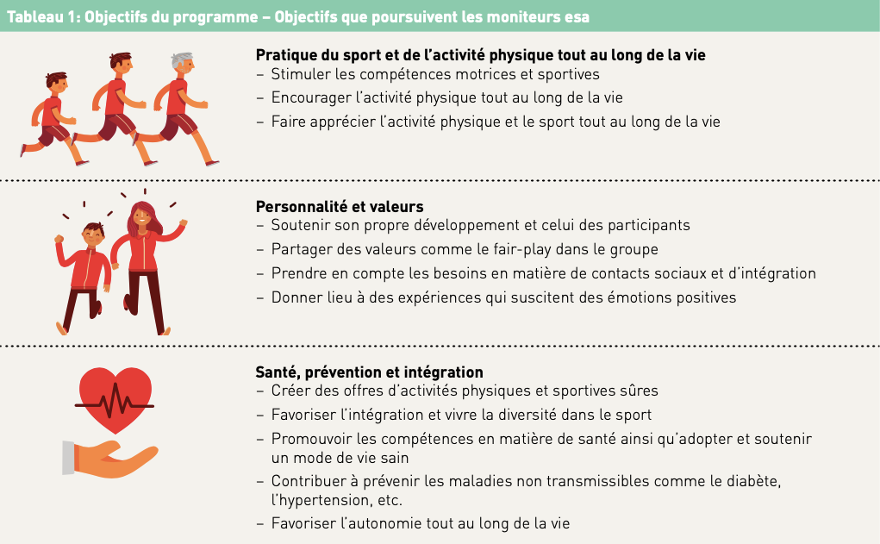
L'encouragement du sport par la Confédération Objectifs du programme
15

Slide 46
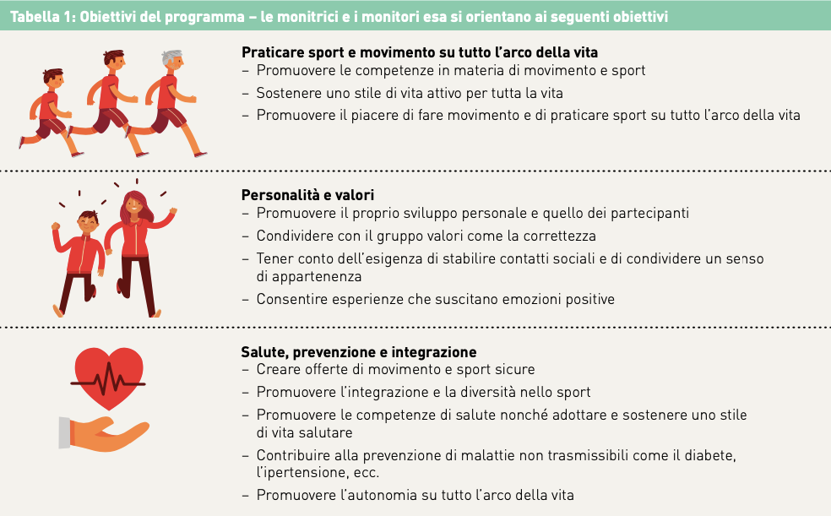
Finanziamento federale dello sport Obiettivi del programma
15

Slide 47
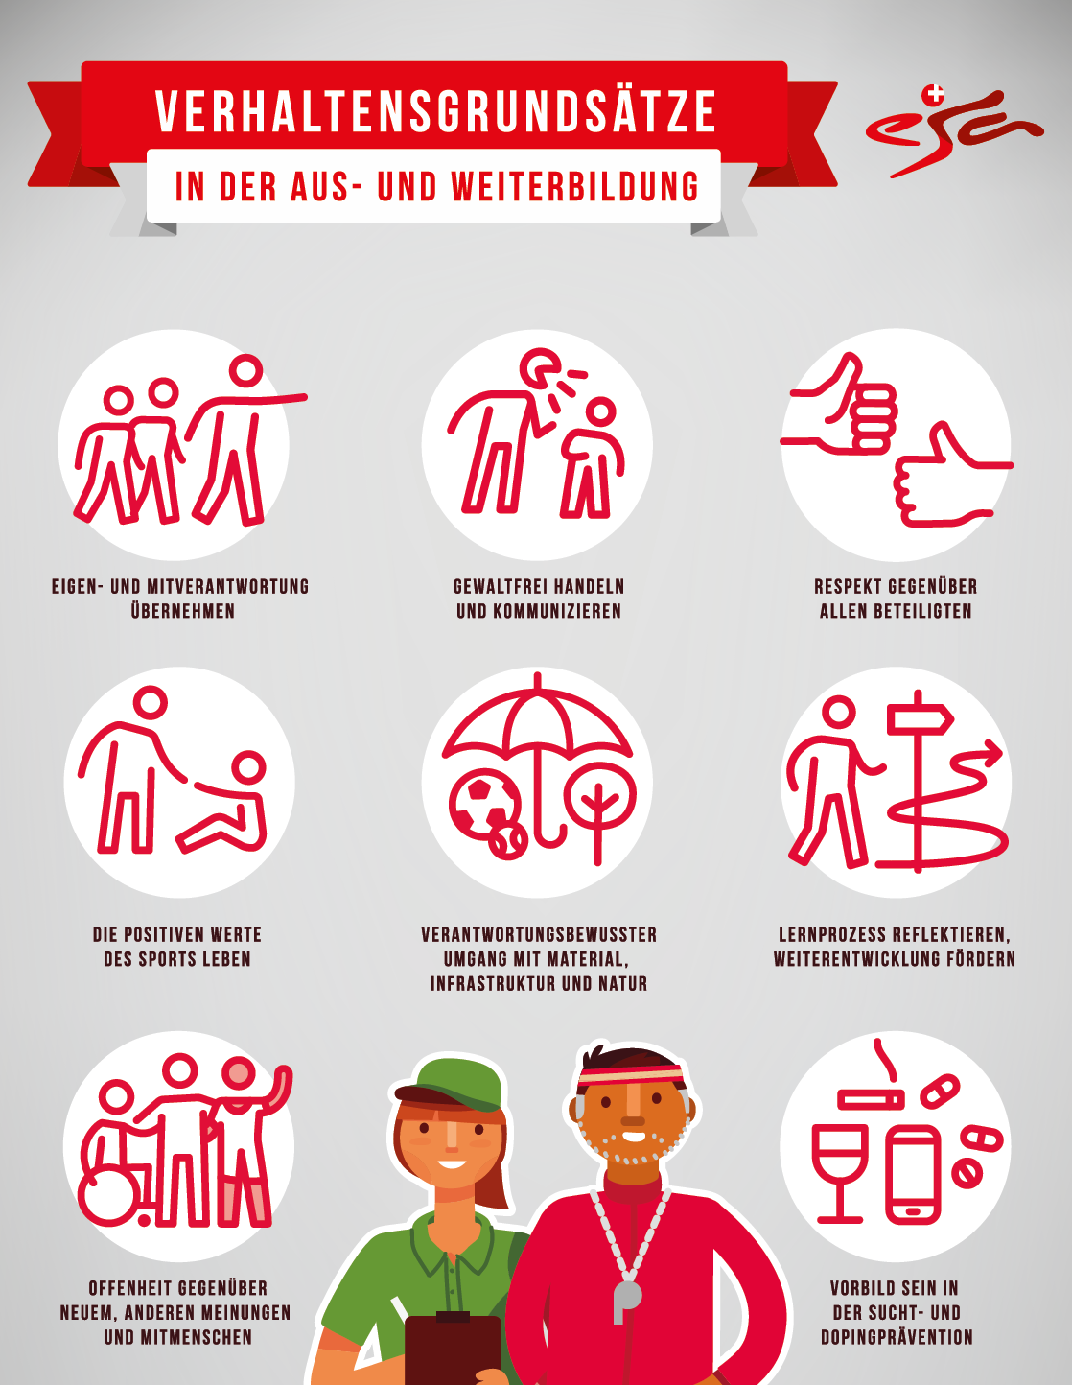
Verhaltensgrundsätze
Ausgangslage
Zielsetzung
Allgemeine Verhaltensgrundsätze als Commitment
Umsetzung
16
Notes:
Ausgangslage
Die Sportförderungsprogramme des Bundes Jugend+Sport und Erwachsenensport (J+S/esa) stehen für respektvolles, faires und lebenslanges Sporttreiben. Daran orientieren sich alle Beteiligten von J+S und esa und sind sich ihrer Vorbildrolle und gesellschaftlichen Verantwortung bewusst.
Die nachfolgenden Verhaltensgrundsätze richten sich an der Ethik-Charta und dem Code of Conduct aus, welche von allen Partnern im Schweizer Sport mitgetragen werden.
Ebenso ist das Magglinger Ausbildungsmodell Grundlage der Verhaltensgrundsätze.
Verhaltensgrundsätze geben Sicherheit und Klarheit für die Beteiligten der J+S-/ esa-Aus- und -Weiterbildung1.
Zielsetzung
Diese Verhaltensgrundsätze bieten einen Orientierungsrahmen für das eigene und das Verhalten aller in J+S-/esa-Aus- und -Weiterbildungskursen.
Alle Beteiligten in der J+S-/esa-Aus- und -Weiterbildung sind für die Einhaltung bzw. individuelle Umsetzung der Verhaltensgrundsätze verantwortlich.
Damit tragen sie zu einem angenehmen, wertschätzenden und offenen Lernklima bei, das für gelingende Lernprozesse Voraussetzung ist.
Auf diese Weise prägt die individuelle Verhaltensweise und die Haltung aller das lernförderliche Klima, welches alle J+S-/ esa-Aus- und -Weiterbildungskurse auszeichnet.
Allgemeine Verhaltensgrundsätze als Commitment
Folgende Verhaltensgrundsätze fördern ein wertschätzendes und offenes Lernklima:
Als Beteiligte/r eines J+S-/esa-Aus- und -Weiterbildungskurses …
… übernehme ich Verantwortung für meinen Lernprozess bzw. Lehrprozess und mein Verhalten und bringe mich aktiv ein.
… lebe ich die positiven Werte des Sports (Hilfsbereitschaft, Fairness, Ehrlichkeit, Vertrauen und Integrität) und präge damit den Lernprozess.
… bin ich offen gegenüber Neuem, anderen Meinungen und Mitmenschen.
… respektiere und achte ich alle Beteiligten und bringe Ihnen Wertschätzung entgegen.
… gehe ich verantwortungsbewusst mit (Sport-)Material, der Infrastruktur, der Natur und der Umwelt um.
… handle und kommuniziere ich gewaltfrei.
… verzichte ich während des Unterrichts auf Suchtmittel und verhalte mich auch vor und nachher entsprechend vorbildlich.
… reflektiere ich meinen Lernprozess bzw. Lehrprozess und strebe eine persönliche Weiterentwicklung im Rahmen der J+S-/ esa-Aus- und -Weiterbildung an.
Umsetzung
Diese Verhaltensgrundsätze werden allen Beteiligten in der J+S-/esa-Aus- und -Weiterbildung kommuniziert. Es wird auf die eigenverantwortliche Umsetzung hingewiesen.
Bei Unsicherheiten des Kurskaders im Umgang mit Teilnehmerinnen und Teilnehmern, welche die Verhaltensgrundsätze verletzten, soll unmittelbar Kontakt mit dem Ausbildungsverantwortlichen der entsprechenden J+S-Sportartengruppe bzw. dem Verantwortlichen esa aufgenommen werden. Nach der Kontaktaufnahme können weitere Massnahmen diskutiert und eingeleitet werden.
Die Anpassung und Weiterentwicklung dieser Verhaltensgrundsätze liegt in der Verantwortung des BASPO.

Slide 48
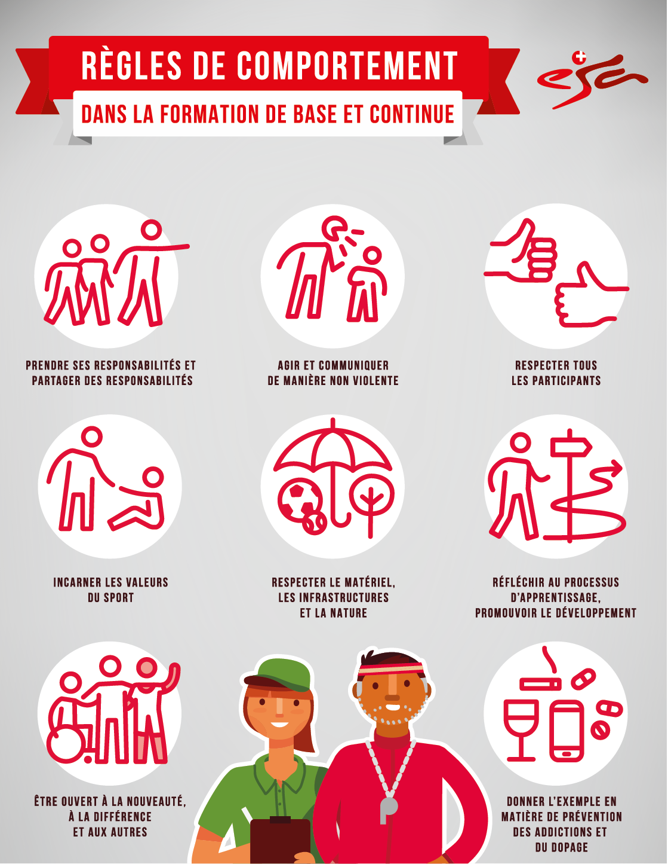
Règles de comportement
Contexte
Objectif
Règles de comportement générales sous forme de commitment
Mise en œuvre
16
Notes:
Contexte
Les programmes d’encouragement de la Confédération Jeunesse+Sport (J+S) et Sport des adultes Suisse (esa) prônent une pratique du sport empreinte de respect et de loyauté tout au long de la vie. Tous les participants à J+S et à esa se fondent sur ces valeurs et sont conscients de leur rôle d’exemple ainsi que de leur responsabilité sociale.
Les présentes règles de comportement s’appuient sur la charte d’éthique ainsi que sur le code de conduite, qui sont portés par tous les partenaires du sport suisse.
Les règles de comportement reposent également sur le modèle de formation de Macolin.
Les règles de comportement apportent sécurité et clarté aux participants des formations et formations continues J+S et esa1 .
Objectif
Les présentes règles de comportement constituent un cadre de référence pour son propre comportement ainsi que celui des participants aux cours de formation et de formation continue J+S et esa.
Tous les participants aux cours de formation et de formation continue J+S et esa sont responsables du respect et de la mise en œuvre individuelle des présentes règles de comportement.
Ils contribuent ainsi à un climat d’apprentissage agréable, valorisant et ouvert qui constitue la base d’un processus d’apprentissage réussi.
De cette manière, le comportement et l’attitude de chacun génèrent à un climat propice à l’apprentissage qui se reflète dans tous les cours de formation et de formation continue J+S et esa.
Règles de comportement générales sous forme de commitment
Les présentes règles de comportement favorisent un climat d’apprentissage ouvert et valorisant:
En tant que participant à un cours de formation ou de formation J+S ou esa …
… J’assume mes responsabilités s’agissant de mon processus d’apprentissage/d’enseignement et de mon comportement; je m’investis activement.
... J’incarne les valeurs positives du sport (serviabilité, éthique, honnêteté, confiance et intégrité) et les mets en avant dans le processus d’apprentissage.
... Je suis ouvert à la nouveauté, aux idées des autres et à autrui en général.
... Je respecte tous les participants en leur faisant montre d’estime.
... Je traite le matériel (de sport), les infrastructures, la nature et l’environnement de manière responsable.
... J’agis et je communique sans violence.
... Je renonce à consommer des stupéfiants pendant l’enseignement et me comporte de manière exemplaire avant et après celui-ci.
... Je réfléchis à mon processus d’apprentissage/d’enseignement et j’aspire à me développer personnellement dans le cadre des formations et des formations continues J+S et esa.
Mise en œuvre
Les présentes règles de comportement sont communiquées à tous les participants aux formations et aux formations continues J+S et esa. Leur mise en œuvre doit se faire de manière autonome.
Si les cadres du cours ont des questions par rapport à des participants ne respectant pas les règles de comportement, ils doivent immédiatement prendre contact avec le responsable de la formation du groupe de sports J+S concerné ou les responsables esa. D’autres mesures peuvent alors être envisagées et mises en place.
L’adaptation et le développement des présentes règles de comportement incombent à l’OFSPO.

Slide 49
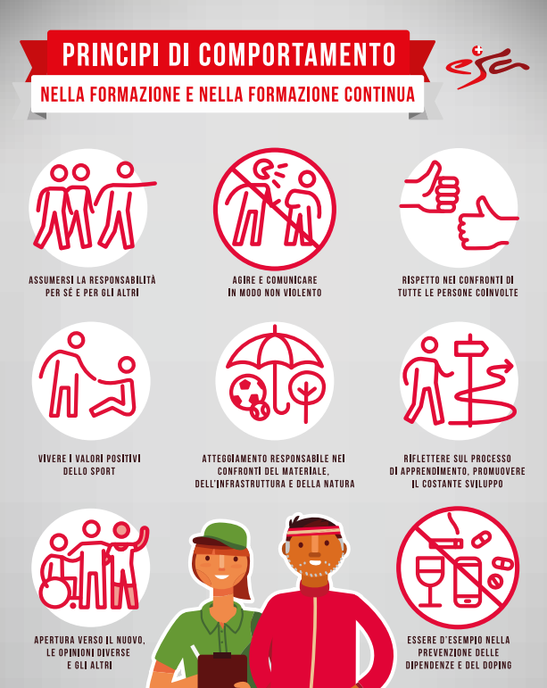
Principi di comportamento
Situazione di partenza
Obiettivi
Principi di comportamento intesi come commitment
Attuazione
16
Notes:
Situazione di partenza
I programmi di promozione dello sport della Confederazione (Gioventù e sport G+S, Sport per gli adulti Svizzera esa) sono sinonimo di un’attività sportiva su tutto l’arco della vita impostata sul rispetto e sulla correttezza. Questo è il principio guida di tutti coloro che sono coinvolti in G+S e esa. Essi sono consapevoli del loro ruolo di modello e della loro responsabilità sociale.
I seguenti principi di comportamento si basano sulla Carta dell’etica e sul Code of Conduct, che sono sostenuti da tutti i partner dello sport svizzero.
I principi di comportamento si fondano anche sul modello della formazione di Macolin.
I principi di comportamento forniscono sicurezza e chiarezza a tutti coloro che sono coinvolti nella formazione e nel perfezionamento G+S/esa1
Obiettivi
I principi di comportamento sono un quadro di riferimento per il proprio comportamento e per quello di tutti i partecipanti ai corsi di formazione e perfezionamento G+S/esa.
Tutti i partecipanti ai corsi di formazione e perfezionamento G+S/esa sono responsabili del rispetto e dell’attuazione individuale dei principi di comportamento.
Così facendo, contribuiscono a creare un clima di apprendimento piacevole, valorizzante e aperto che garantisce un processo di apprendimento fruttuoso.
In questo modo, il comportamento individuale e l’atteggiamento generale modellano il clima favorevole all’apprendimento che caratterizza tutti i corsi di formazione e perfezionamento G+S/esa.
Principi di comportamento intesi come commitment
I seguenti principi di comportamento promuovono un clima di apprendimento valorizzante e aperto:
Come persona coinvolta in un corso di formazione o di perfezionamento G+S/esa …
… assumo la responsabilità per il processo di apprendimento o di insegnamento nonché per il mio comportamento e collaboro attivamente.
… vivo i valori positivi dello sport (disponibilità, correttezza, onestà, fiducia e integrità) e plasmo il processo di apprendimento.
… sono aperto verso il nuovo, le opinioni diverse e gli altri.
… rispetto e stimo tutte le persone coinvolte e dimostro il mio apprezzamento.
… tratto con responsabilità il materiale (sportivo), l’infrastruttura, la natura e l’ambiente.
… agisco e comunico in modo non violento. … durante la lezione mi astengo dalle sostanze che creano dipendenza e mi comporto in modo esemplare prima e dopo la lezione.
… rifletto sul processo di apprendimento e promuovo lo sviluppo personale nel quadro della formazione e del perfezionamento G+S/esa.
Attuazione
Questi principi di comportamento sono comunicati a tutte le persone coinvolte nella formazione e nel perfezionamento G+S/esa. Si richiama l’attenzione sul fatto che i partecipanti sono personalmente responsabili della loro attuazione.
Se i quadri del corso non sono sicuri di come trattare i partecipanti che violano i principi di comportamento, devono contattare tempestivamente il responsabile della formazione del corrispondente gruppo di discipline sportive G+S o il responsabile esa. Una volta stabilito il contatto, si possono discutere e avviare ulteriori misure.
L’adattamento e l’ulteriore sviluppo di questi principi di comportamento sono di competenza dell’UFSPO.

Slide 50
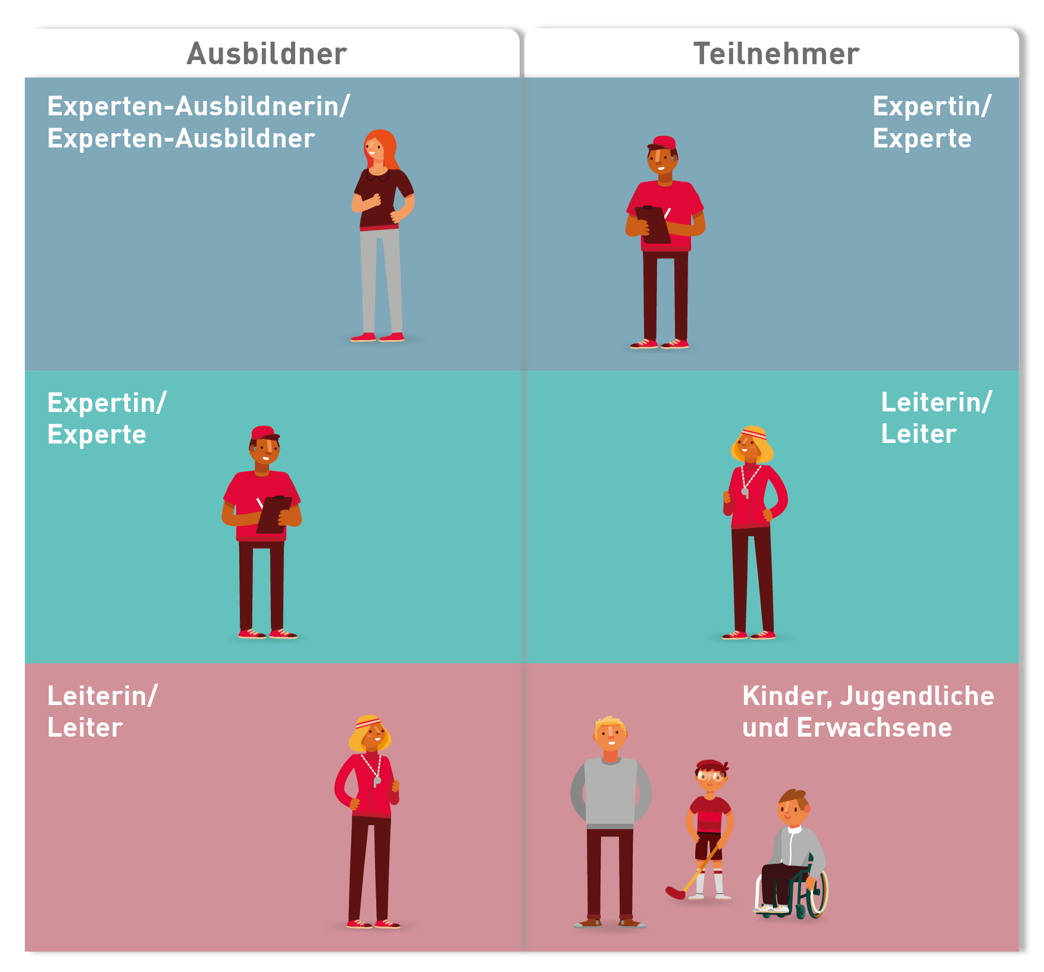

Unterrichtsebenen bei J+S und esa
17

Slide 51
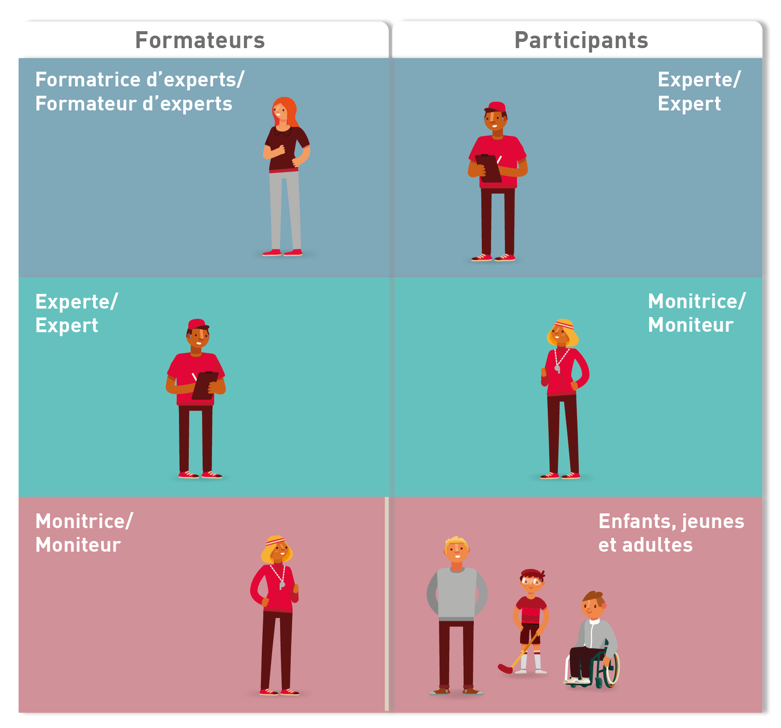
Niveaux d`enseignement chez J+S et esa
17

Slide 52
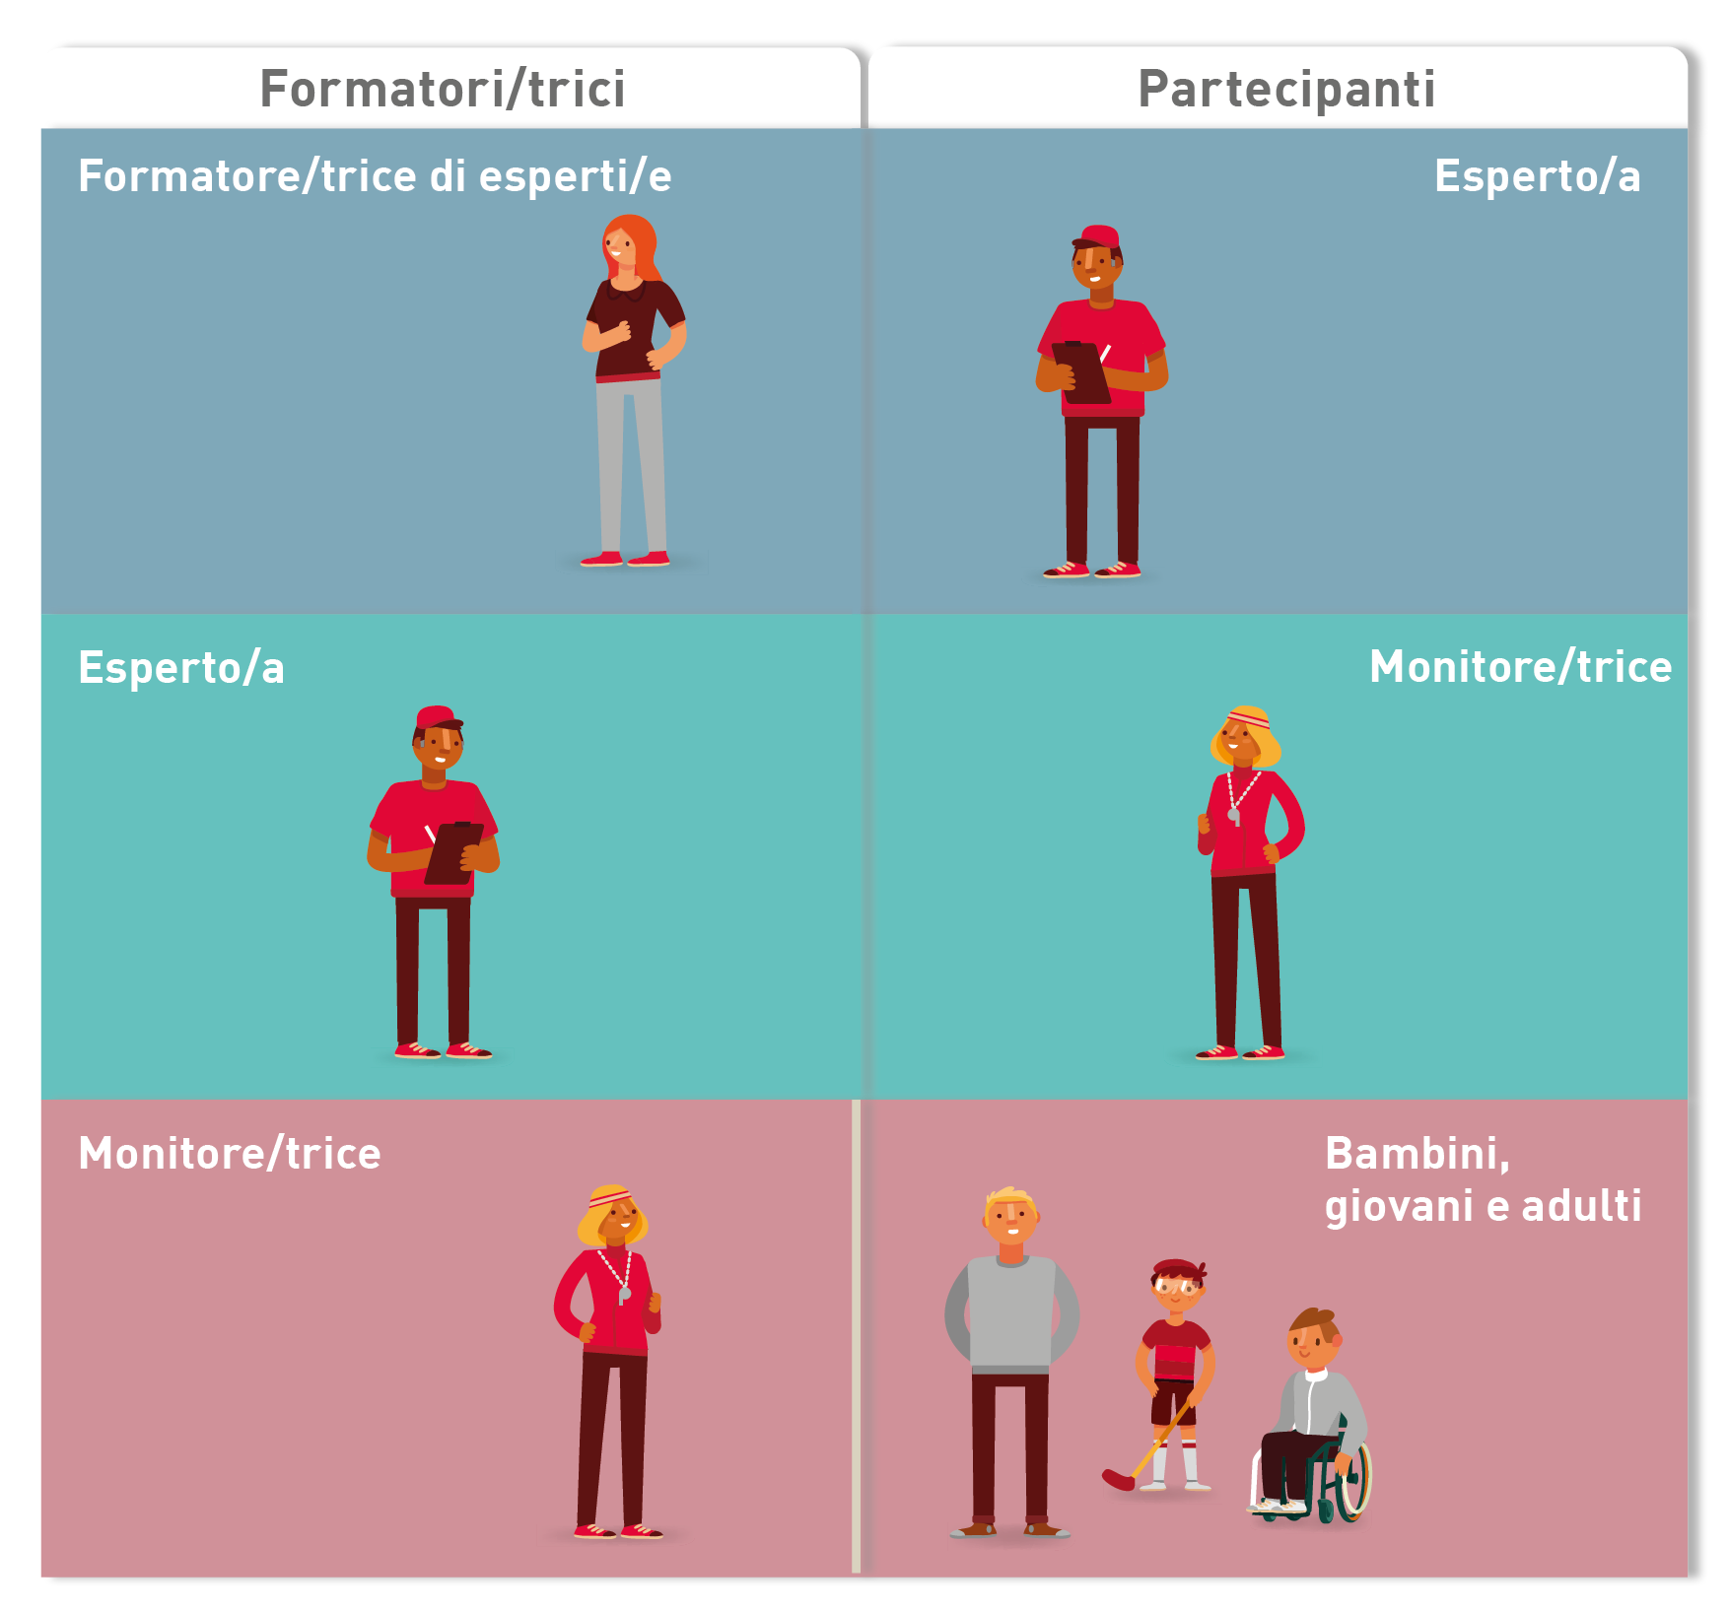
Livelli d`insegnamento presso G+S ed esa
17

Slide 53
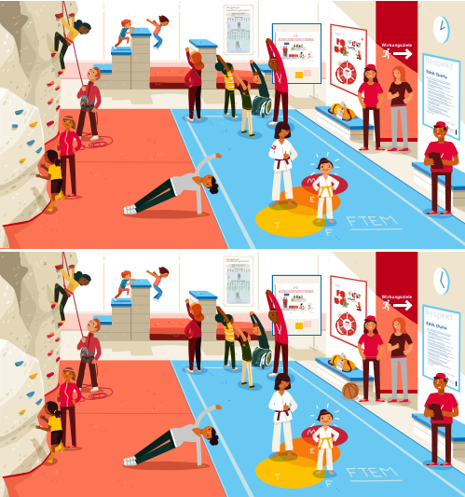
Viele Augen entdecken gemeinsam mehr
18
Notes:
Studier diese Abbildung und versuch möglichst alle Unterschiede zu finden. Bitte Personen aus deinem Umfeld, dasselbe zu tun. Tauscht euch aus und vergleicht eure Ergebnisse. Wie viele Unterschiede entdeckt ihr als Team?
Mit Sicherheit hat der Austausch in der Gruppe dazu geführt, dass ihr mehr Unterschiede gefunden habt. Ihr habt die Sichtweisen der anderen Gruppenmitglieder kennengelernt und so eure eigene Optik erweitert. Das Suchrätsel steht sinnbildlich für die Ausbildungsphilosophie bei J+S und esa. Das Miteinander steht interaktiven Formen ziehen sich wie ein roter Faden durch die J+S-/esa-Kaderbildung. Der gemeinsame Dialog hat dabei stets ein ganzheitliches Lernen zum Ziel. Teilnehmende erwerben Wissen, verbessern ihr Können, reflektieren ihre Haltung und setzen sich mit den Werten des Sports auseinander.
Das Expertenmanual folgt der gleichen Struktur wie die Leitermanuale der Sportarten und das esa-Grundlagenmanual.

Slide 54
Plusieurs paires d’yeux valent mieux qu’une
18
Notes:
Observe les deux images ci-dessus et essaie de repérer un maximum de différences. Demande à des personnes de ton entourage de faire de même, puis comparez vos résultats. Combien de différences avez-vous identifiées au total?
Il est probable que l’échange en groupe vous ait permis d’améliorer votre résultat. Tu as aussi découvert la façon de voir des autres personnes et élargi ainsi ta propre vision. Ce petit jeu des différences symbolise la philosophie de formation de J+S et d’esa. La collaboration est un pilier de notre approche. L’apprentissage est stimulé par les échanges de connaissances et d’expériences. Aller au contact des autres, réfléchir ensemble, échanger, se poser mutuellement les bonnes questions, exploiter la diversité, s’écouter les uns les autres, formuler des feed-back critiques, évoluer en groupe ou encore créer activement des liens interpersonnels: tous ces modes d’interaction constituent le fil rouge de la formation des cadres de J+S et d’esa. Le dialogue est ainsi systématiquement au service d’unobjectif plus global.Les participants acquièrent un savoir, améliorent leur savoir-faire, examinent leur savoir-être et se confrontent aux valeurs du sport.
Le manuel pour les experts est en principe structuré comme tous les manuels J+S (manuels Sport et manuel Bases esa).

Slide 55
Tanti occhi vedono meglio di uno
18
Notes:
Osserva l’immagine e trova le differenze. Chiedi ad altre persone del tuo ambiente di fare lo stesso, poi consultatevi e confrontate i risultati ottenuti. Quante differenze avete scoperto insieme?
Sicuramente il fatto di interagire all’interno di un gruppo vi ha permesso di scoprire un maggior numero di differenze. Avete ascoltato le opinioni di altre persone e ampliato così i vostri orizzonti. Questo gioco enigmistico è una metafora della filosofia della formazione di G+S ed esa, dove la condivisione è centrale. Lo scambio di conoscenze e di esperienze innesca processi di apprendimento. Confrontarsi, ragionare insieme, scambiarsi opinioni, interrogarsi reciprocamente, sfruttare le diversità, ascoltarsi, darsi dei feedback e creare attivamente una rete per crescere come gruppo sono forme di interazione che fungono da filo conduttore di tutta la formazione dei quadri G+S ed esa. Il dialogo ha sempre come obiettivo l’apprendimento in ogni sua dimensione. In tal modo i partecipanti acquisiscono conoscenze (sapere), migliorano le loro capacità (saper fare), analizzano il proprio atteggiamento (saper essere) e si confrontano con i valori dello sport.
Il presente manuale segue la stessa struttura dei manuali per monitrici e monitori delle discipline sportive e del manuale esa Basi.

Slide 56
Aufbau des Manuals
Das Ausbildungsverständnis ist Dreh- und Angelpunkt im esa-System!
Kapitel
Sich als esa-Leiterin oder -Leiter engagieren
Fachdisziplin verstehen – WAS?
Fachdisziplin unterrichten – WIE?
Good Practice – Übungen und Handlungsempfehlungen
19

Slide 57
Structure du manual
Pierre angulaire du système esa, la conception de la formation!
Chapitre
S`engager comme monitrice ou moniteur esa
Comprendre la discipline – QUOI?
Enseigner la discipline – COMMENT?
Bonnes pratiques – Exercices éprouvés en rapport avec les recomandations d`action
19

Slide 58
Struttura del manuale
La concezione della formazione è il punto cardine del sistem esa!
Capitolo
Impegnarsi come monitrice o monitore ese
Comprendere la disciplina specialistica – COSA?
Insegnare la disciplina specialistica – COME?
Good Practice – Esercizi comprovati relativi alle raccomandazioni d`azione
19

Slide 59
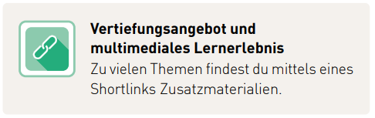

Digitale Lernbausteine und Zusatzmaterialien
Manual und digitale Lernbausteine als Paket
Lernbausteine werden webbasiert vermittelt
Selbstständigkeit wird gefördert
Pro Lernbaustein rund 20 bis 30 Minuten
Fragen und interaktive Übungen (aktive Auseinandersetzung mit den Ausbildungsinhalten)
Umfangreiche Zusatzmaterialien
Mithilfe von Weblinks, PDF-Dokumenten oder Videoclips
Plattform: «Lernbausteine»
jsle.ch/dLBS
Webseite: «mobilesport.ch»
jsle.ch/dMOB
20

Slide 60
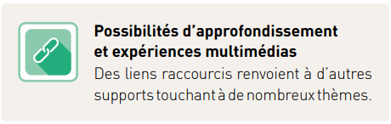
Séquences d`apprentissage numériques et autres supportes
L`ensemble manuel et séquences dàpprentissage numériques
Les séquences d`apprentissage numériques permettent de s`approprier, en ligne
L'autonomie est encouragée
Environ 20 à 30 minutes par module d'apprentissage
Questions et exercices interactifs (étude active des contenus de la formation)
Supports à foison
À l'aide de liens Internet, de documents PDF ou de clips vidéo
Plateform: «Séquences dàpprentissage»
jsle.ch/fLBS
Site Internet: «mobilesport.ch»
jsle.ch/fMOB
20

Slide 61
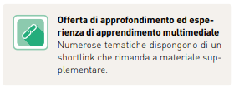
Moduli di apprendimiento digitali e materiale supplementare
Manuale e moduli di apprendimiento digitali come pacchetto
I moduli di apprendimento digitali consentono di acquisire, online
L'autonomia è incoraggiata
Circa 20-30 minuti per modulo di apprendimento
Domande ed esercizi interattivi (studio attivo dei contenuti della formazione)
Ampia scelta di materiale supplementare
Utilizzando collegamenti Internet, documenti PDF o video clip
Piattaforma: «Moduli di apprendimiento»
jsle.ch/iLBS
Sito Internet: «mobilesport.ch»
jsle.ch/iMOB
20

Slide 62
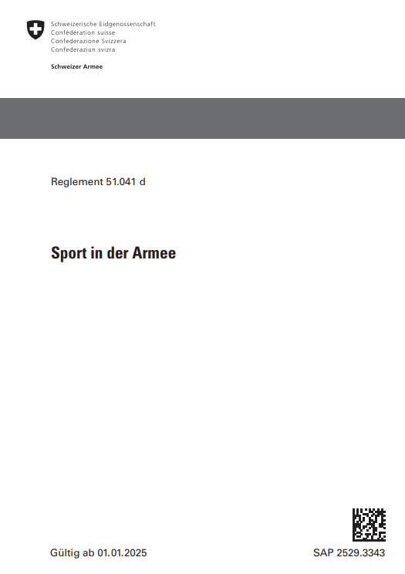
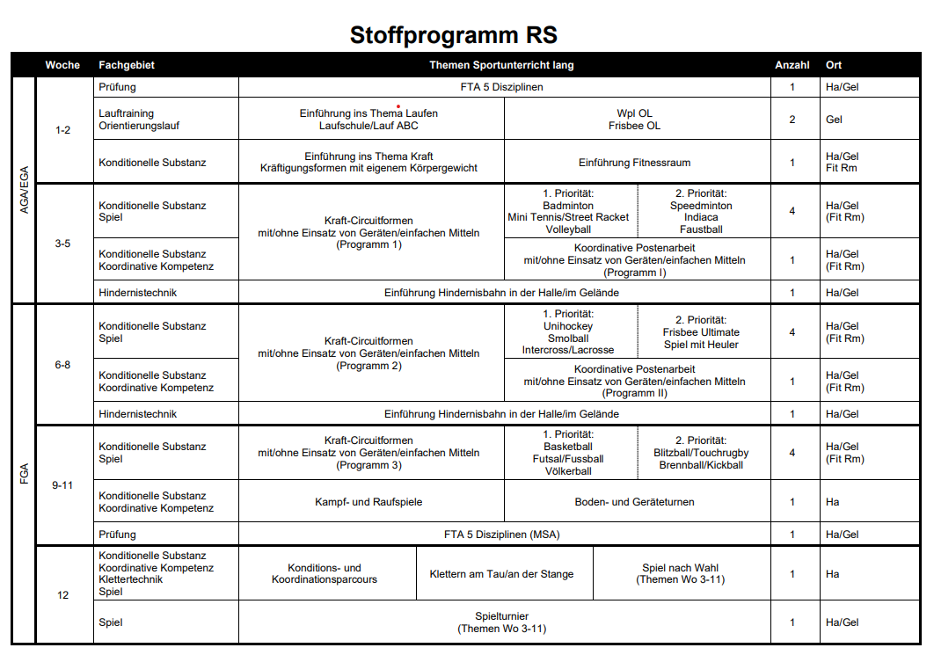
Digitale Lernbausteine und Zusatzmaterialien Sportausbildung in der Armee
Plattform: «mil-sport.ch»
21
Notes:
In den militärischen Schulen sind vier Stunden Sport pro Woche vorgesehen. Die Internetplattform MilSport unterstützt die Kader in der Planung und Durchführung dieser Sportlektionen. Es steht eine umfassende Datenbank mit Übungen und Musterlektionen sowie den dazu notwendigen Plakaten und Dokumentationen zur Verfügung.

Slide 63
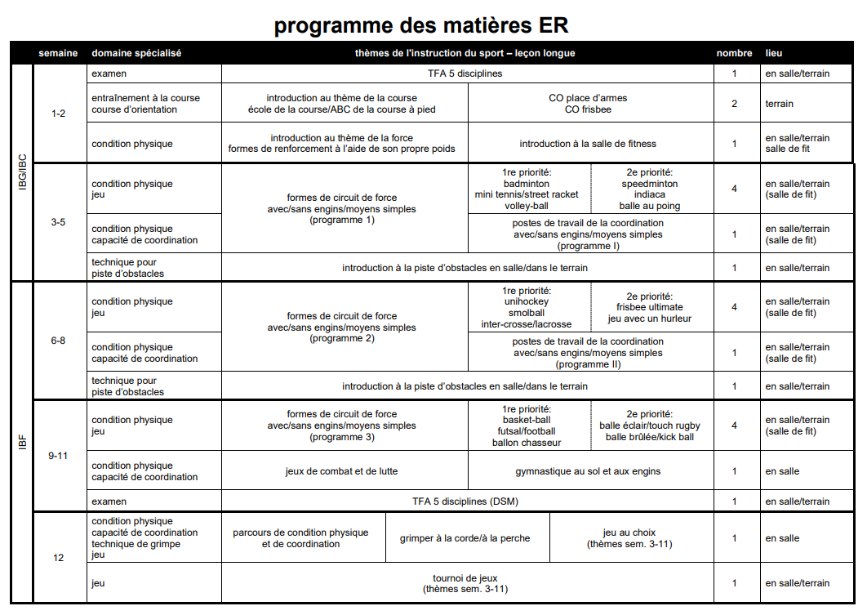
Séquences d`apprentissage numériques et autres supportes Formation au sport dans l'armée
Plateform: «mil-sport.ch/fr»
21
Notes:
Les écoles militaires prévoient quatre heures de sport par semaine. La plate-forme online MilSport soutient les cadres dans la planification et la réalisation de ces leçons de sport. Elle met à disposition une base de données complète avec des exercices et des leçons types ainsi que les affiches et la documentation nécessaires.

Slide 64
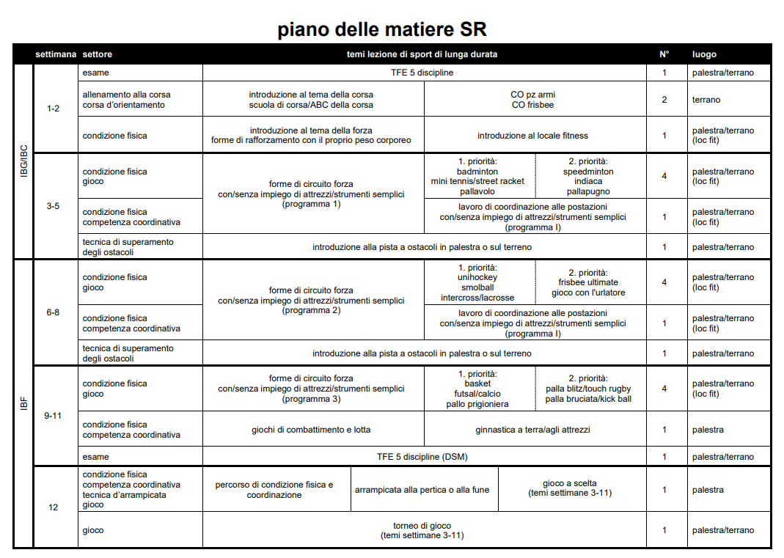
Moduli di apprendimiento digitali e materiale supplementare Formazione sportiva nell'esercito
Piattaforma: «mil-sport.ch/it»
21
Notes:
Nelle scuole militari sono previste quattro ore di sport a settimana. La piattaforma internet MilSport appoggia i quadri nella pianificazione e nell'organizzazione di queste lezioni sportive. È disponibile una database completa con esercizi e lezioni campione, nonché i poster e le documentazioni necessarie.

Slide 65
esa Manual Sich als Leiterin oder Leiter engagieren
22

Slide 66
Manuel esa S'engager comme monitrice ou moniteur
22

Slide 67
Manuale esa Impegnarsi come monitrice o monitore
22

Slide 68
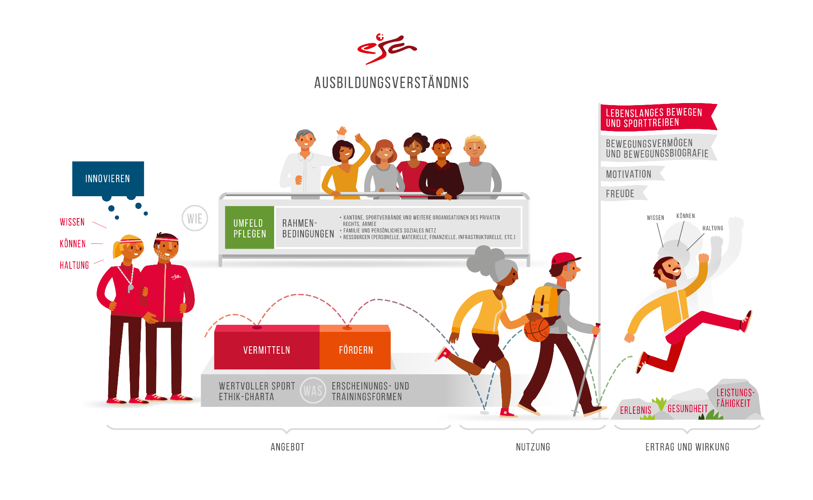
Ausbildungsverständnis
Die Teilnehmenden
Die Teilnahme
Aktivitäten
Lebenslang bewegen
Die Leiterin
Die Haltung
Was?
Wie? 4 Handlungsbereiche
Rahmenbedingungen
8
4
9
1
1
1
5
6
7
3
2
23
Notes:
[1] Die Teilnehmenden stehen im Zentrum
[2] Die Teilnahme an [3] esa-Aktivitäten unterstützt die Gesundheit und Leistungsfähigkeit der Erwachsenen.
[4] esa-Angebote sollen animieren, lebenslang zu bewegen oder Sport zu treiben
[5] Ob diese Ziele erreicht werden, hängt von den Leiter:innen ab
[6] Leiten mit einer Haltung, die sich mit den Grundsätzen der Ethik-Charta deckt.
Was wird wie vermittelt?
[7] Was? → Fokus auf dem Inhalt: Erscheinungsformen und Trainingsformen (fachdisziplinenübergreifend vs. -spezifisch)
[8] Wie? → Fokus auf Art und Weise des Vermittelns: 4 Handlungsbereiche „Vermitteln“, „Fördern“, „Innovieren“ und „Umfeld pflegen“.
[9] Verschiedene Rahmenbedingungen beeinflussen die Interaktion zwischen dir und deinen Teilnehmenden.

Slide 69
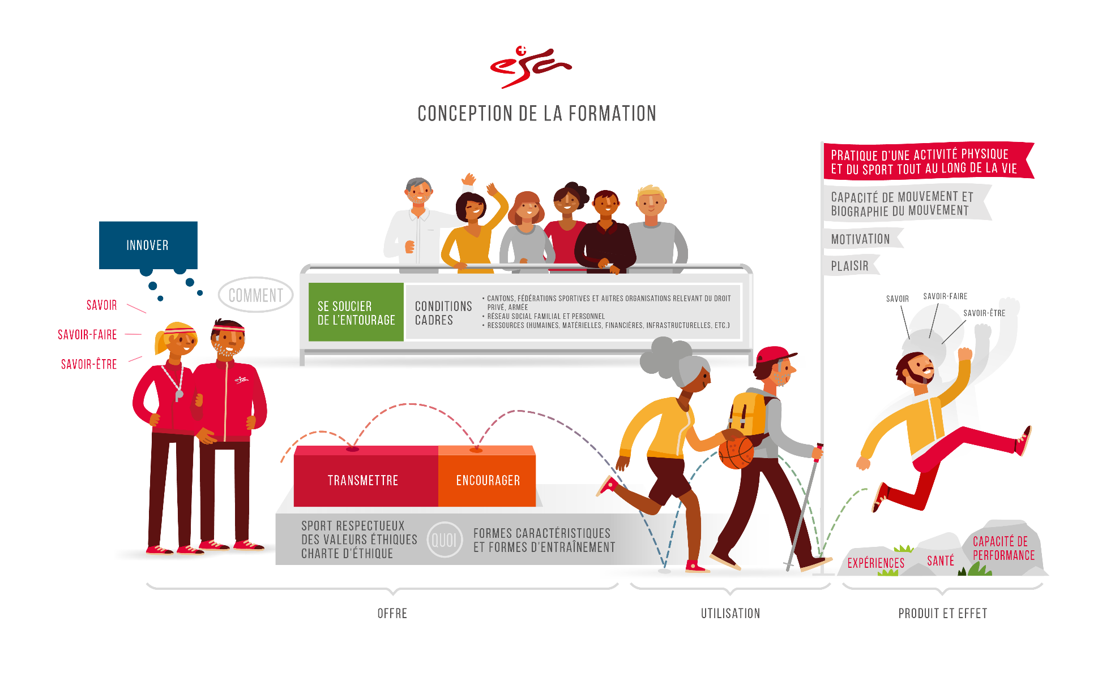
Conception de la formation
Les adultes
Participation
Activités
Tout au long de la vie
La monitrice
Savoir-être
Quoi enseigner?
Comment enseigner? 4 domaines d‘action.
Conditions cadres
8
4
9
1
5
6
7
3
2
23
Notes:
[1] Les participants sont au centre
[2] La participation aux [3] activités esa soutient la santé et la capacité de performance des adultes.
[4] Les offres esa incitent les participants à faire de l'exercice ou du sport tout au long de la vie
[5] La réalisation de ces objectifs dépend des moniteurs
[6] Tu promeus des activités physiques et sportives respectueuses des valeurs éthiques et tu fais preuve d'un savoir-être en phase avec les principes de la Charte d'éthique
Qu'est-ce qui est transmis et comment ?
[7] Quoi ? → L'accent est mis sur les formes caractéristiques de chaque discipline ainsi que sur les formes d'entraînement interdisciplinaires et celles propres à la discipline.
[8] Comment ? → L'accent est mis sur la manière d'enseigner ces contenus : 4 domaines «Trans-mettre», «Encourager», «Innover» et «Se soucier de l'entourage».
[9] Diverses conditions cadres influencent l'interaction entre toi-même et tes participants

Slide 70
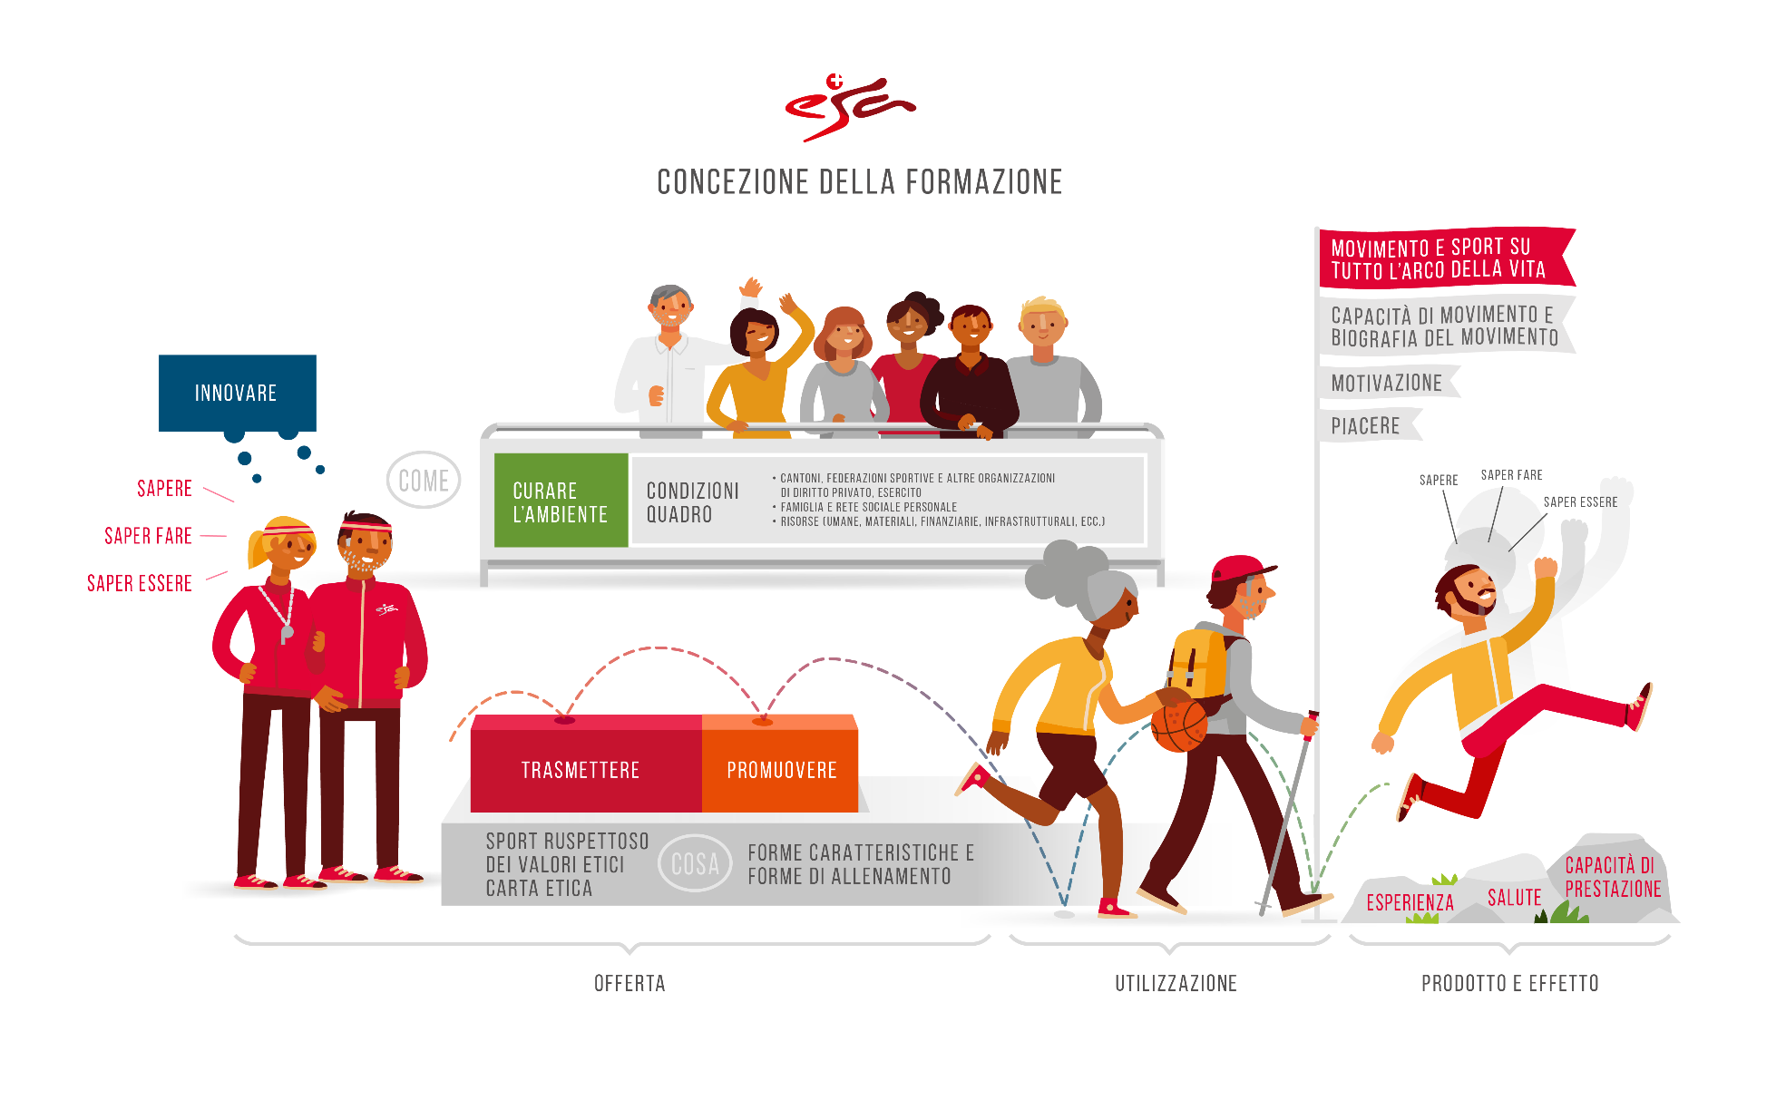
Concezione della formatione
Partecipanti
La participazione
Attività
Tutto l‘arco della vita
La monitrice
Saper essere
Cosa?
Come? 4 settori di attività
Condizioni quadro
8
4
9
1
5
6
7
3
2
23
Notes:
[1] Al centro vi sono i partecipanti
[2] La partecipazione alle attività esa [3] rafforza la salute e la capacità di prestazione degli adulti.
[4] Le offerte esa incoraggiano a fare movimento o sport su tutto l'arco della vita
[5] Il raggiungimento degli obiettivi da parte degli adulti dipende innanzitutto da te come monitrice o monitore esa
[6] Promuovi delle attività di sport e movimento rispettose dei valori etici e assumi un atteggiamento consono ai principi della Carta etica
Cosa trasmettere e come?
[7] Cosa? → Riguarda i contenuti veri e propri. Al centro vi sono in questo caso le forme caratteristiche della rispettiva disciplina specialistica nonché le forme di allenamento interdisciplinari e quelle specifiche della disciplina specialistica
[8] «Come?» → Pone l'accento sul modo in cui trasmetti questi contenuti. In tale contesto ti orienti su quattro compiti, i cosiddetti settori di attività: «Trasmettere», «Promuovere», «In-
novare» e «Curare l'ambiente».
[9] L'interazione fra te e i partecipanti è influenzata da varie condizioni quadro

Slide 71
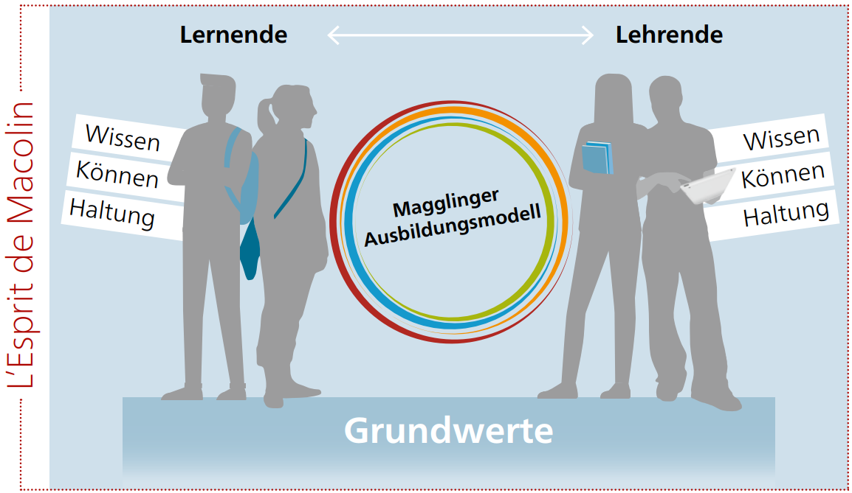
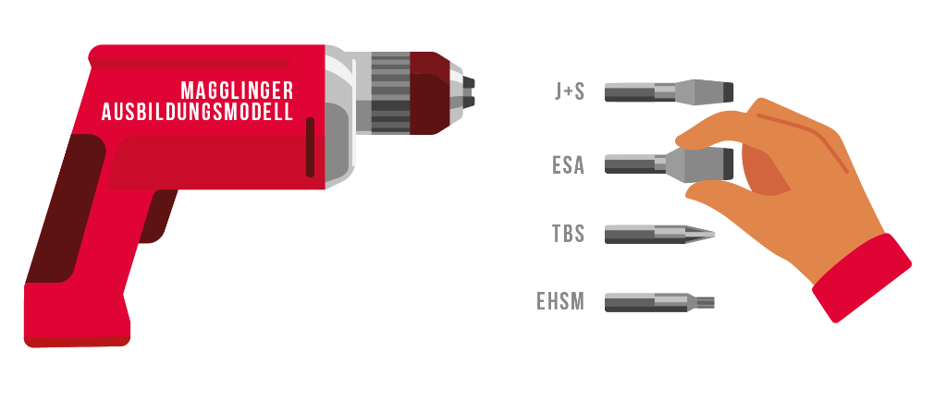
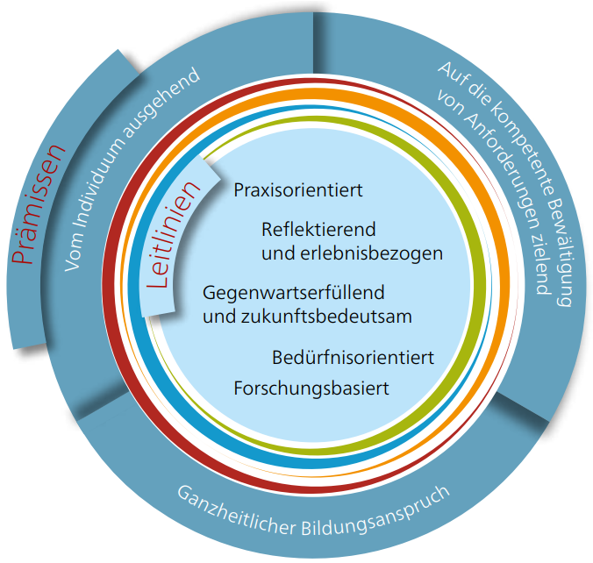
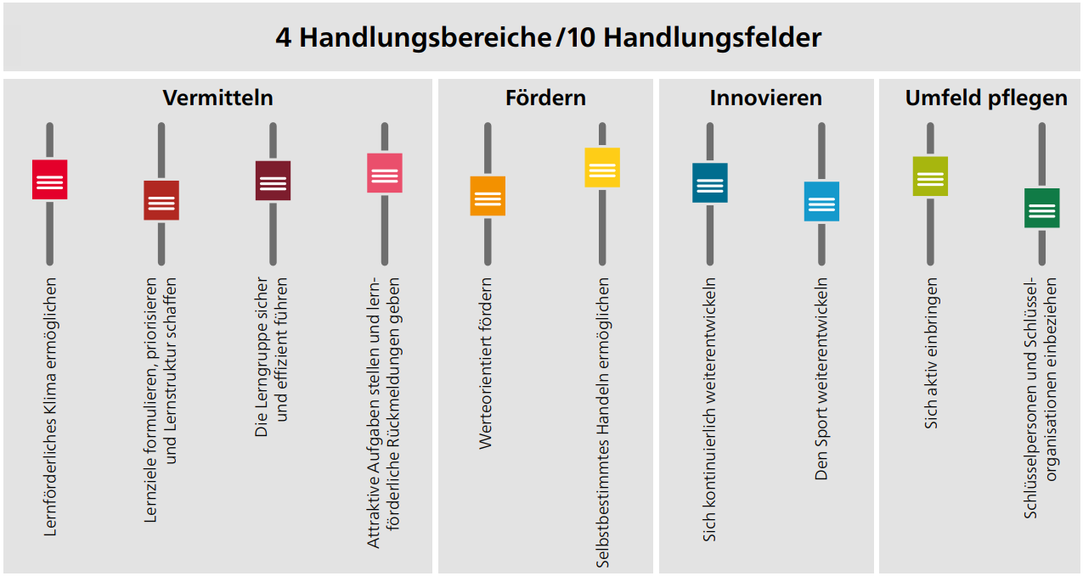
Ausbildungsverständnis Magglinger Ausbildungsmodell
24
Notes:
J+S Jugend und Sport
Esa Erwachsenensport Schweiz → alle Aus- und Weiterbildungsgefässe richten sich nach dem Magglinger
TBS Trainerbildung Schweiz Ausbildungsmodell
EHSM Eidgenössische Hochschule für Sport Magglingen
3 Grundwerte/Prämissen: [1] ganzheitlich unterrichten, [2] vom Individuum ausgehen und [3] den Teilnehmenden praxisnahe Kompetenzen vermitteln
5 Leitlinien guter Ausbildungsqualität: Praxisorientierung, reflektierend und erlebnisbezogen, gegenwartserfüllend und zukunftsbedeutsam, bedürfnisorientiert, forschungsbasiert
Struktur durch das ganze Ausbildungsmodell: Vermitteln, Fördern, Innovieren, Umfeld pflegen

Slide 72
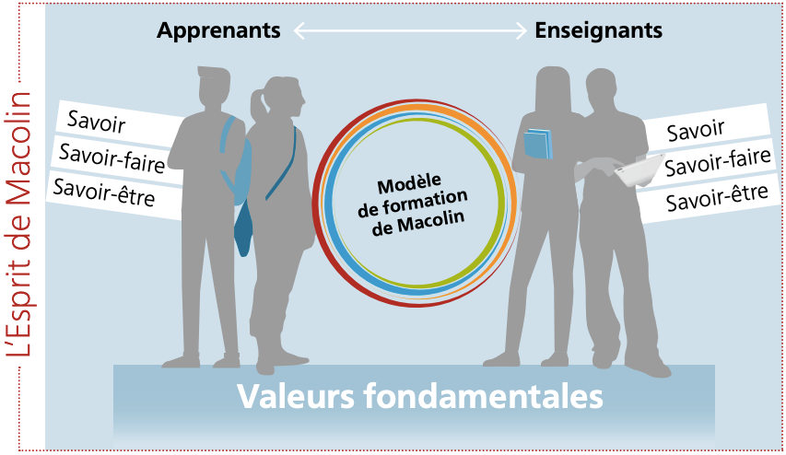

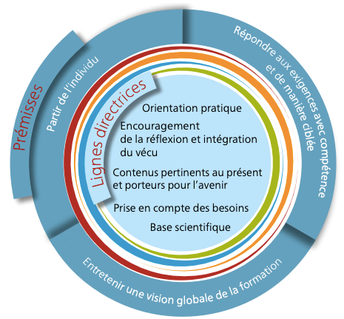
Conception de la formation Modèle de formation de Macolin
24
Notes:
J+S Jeunesse et Sport
Esa Sport des adultes Suisse → tous les cours de formation et de développement se basent sur le modèle de formation de Macolin
Formation des entraîneurs Suisse
HEFSM Haute école fédérale de sport de Macolin
3 Valeurs fondamentales de Macolin : [1] enseigner en se fondant sur une vision globale, [2] partir de l'individu et [3] transmettre aux participants des compétences axées sur la pratique
5 Lignes directrices pour une formation de qualité: Orientation pratique, Encouragement de la réflexion et intégration du vécu, Contenus pertinents au présent et porteurs pour l’avenir, Prise en compte des besoins, Base scientifique
Structure à travers tout le modèle de formation : transmettre, encourager, innover, Se soucier de l’entourage

Slide 73
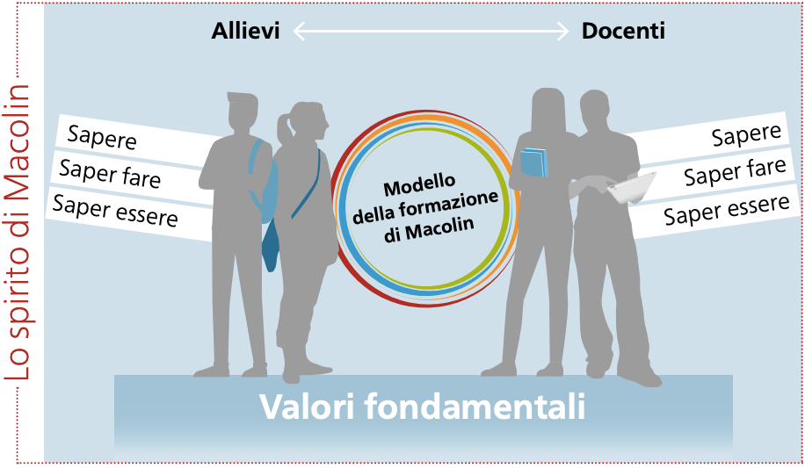

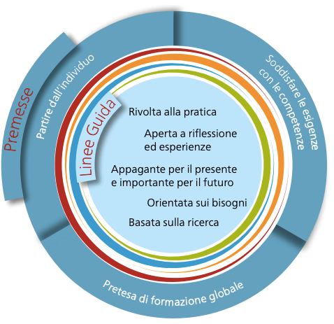
Concezione della formatione Modello della formazione di Macolin
24
Notes:
G+S Gioventù e sport
ESA Sport per gli adulti Svizzera → Tutti i programmi di formazione e perfezionamento si basano sul modello formativo di Magglingen.
TBS Formazione degli allenatori Svizzera
SUFSM Scuola universitaria federale dello sport di Macolin
I valori fondamentali di Macolin come base: [1] insegnare seguendo un processo di formazione globale, [2] partire dall’individuo e [3] trasmettere ai partecipanti competenze pratiche.
5 Linee guida per una formazione di buona qualità: Rivolta alla pratica, Aperta a riflessione ed esperienze, Appagante per il presente e importante per il futuro, Orientata ai bisogni, Basata sulla ricerca
Struttura dell'intero modello formativo: «Trasmettere», «Promuovere», «Innovare» e «Curare l‘ambiente»

Slide 74
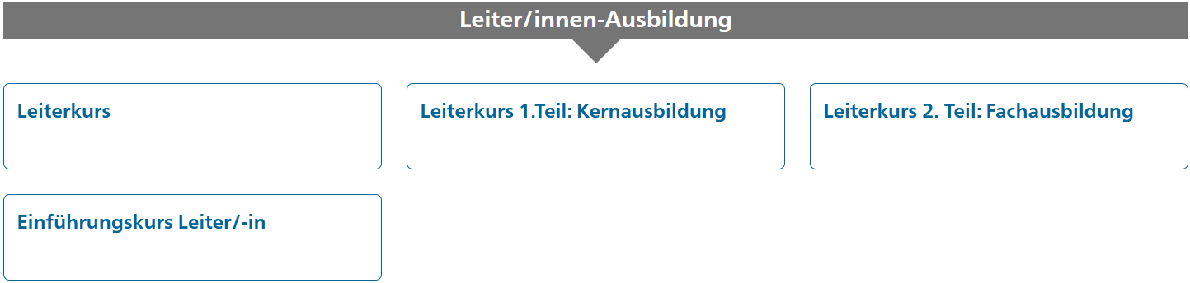
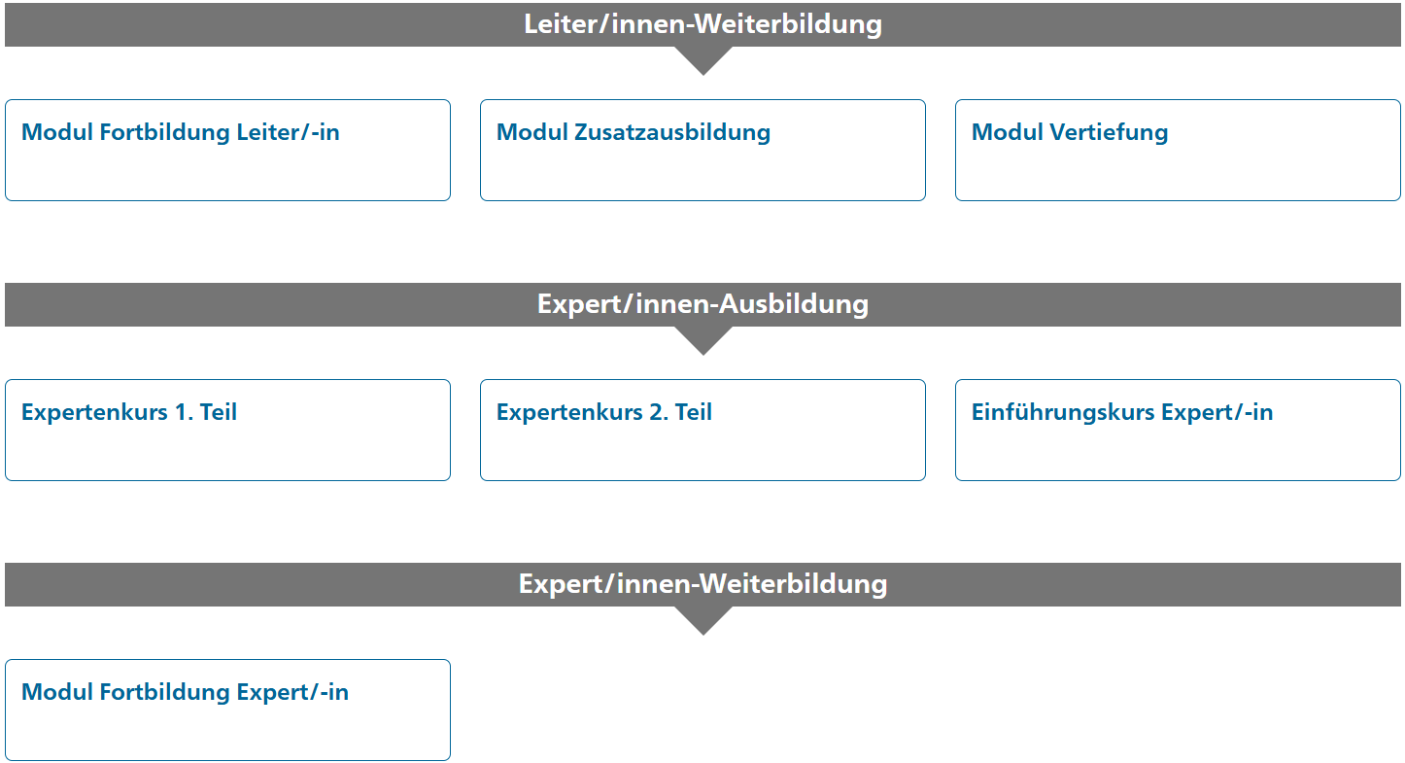
Ausbildungsstruktur Ausbildungswege
esa-Leiter MSL
esa-Expert MSL-I
esa-Kernteam MSL-E
25
Notes:
Die Ausbildung von esa-Leiterinnen und -Leitern erfolgt über die esa-Partnerorganisationen, welche ebenfalls die Weiterbildungsangebote sicherstellen. Die Aus- und Weiterbildung der esa-Expertinnen und -experten liegt in der Verantwortung des BASPO. Für die Weiterbildung der esa-Expertinnen und -Experten kann das BASPO seine Partner beiziehen bzw. die Weiterbildung an diese delegieren. Für esa-Expertinnen und -Experten besteht die Möglichkeit ein SVEB-Zertifikat auf verkürztem Weg zu erlangen. Zudem können sie an der Universität Basel und Lausanne die Zertifikatsweiterbildung «Bewegungsförderung in Alter» (BeFiA) absolvieren.
Die Leiter- und Expertenanerkennung hat eine Gültigkeit von zwei Jahren (im Jahr der Aus- oder Weiterbildung plus 2 Kalenderjahre).
Um eine Anerkennung aufrecht zu erhalten bzw. nach Wegfall wieder zu erlangen, ist der Besuch eines Fort- oder Weiterbildungsmoduls Pflicht.
https://www.nds.baspo.admin.ch/publicArea/cadreEducationStructure/esa/education-structure/esa/structure?lang=de

Slide 75
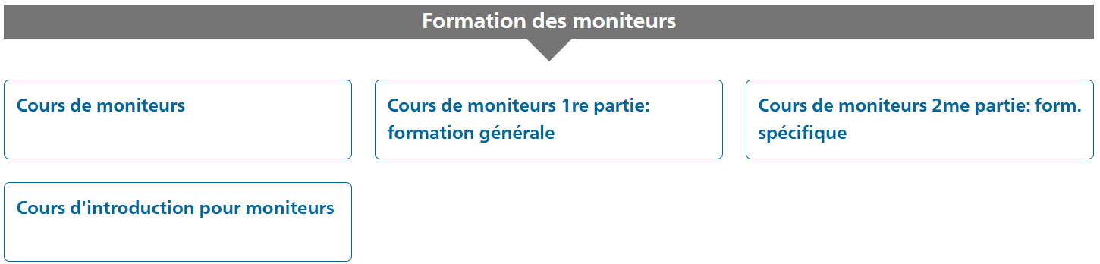
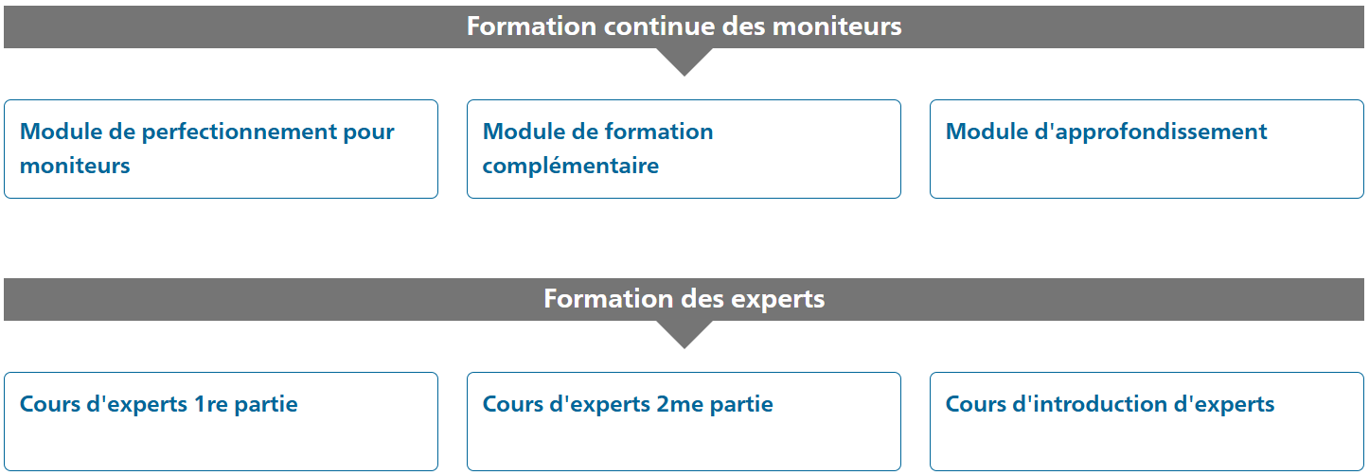

Structure de la formation Filières de formation
moniteur esa MSM
expert esa MSM-I
équipe centrale esa MSM-E
25
Notes:
La formation des moniteurs esa est assurée par les organisations partenaires du programme esa, qui garantissent également les offres de formation continue. La formation et la formation continue des experts esa relèvent de la responsabilité de l'OFSPO. Pour la formation continue des experts esa, l'OFSPO peut faire appel à ses partenaires ou leur déléguer la formation continue. Les experts esa ont la possibilité d'obtenir un certificat FSEA par une voie abrégée. Ils peuvent en outre suivre la formation continue certifiante « Promotion de l'activité physique des personnes âgées » (BeFiA) à l'Université de Bâle et de Lausanne.
La reconnaissance en tant que cadre ou expert est valable deux ans (l'année de formation ou de perfectionnement plus deux années civiles).
La participation à un module de formation continue ou de mise à jour des connaissances est obligatoire pour conserver la reconnaissance ou pour la retrouver après une période d'inactivité.
https://www.nds.baspo.admin.ch/publicArea/cadreEducationStructure/esa/education-structure/esa/structure?lang=fr

Slide 76
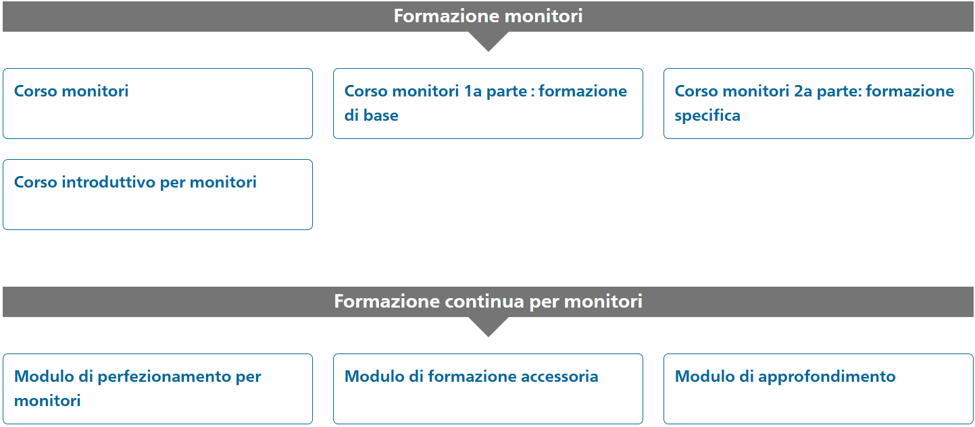
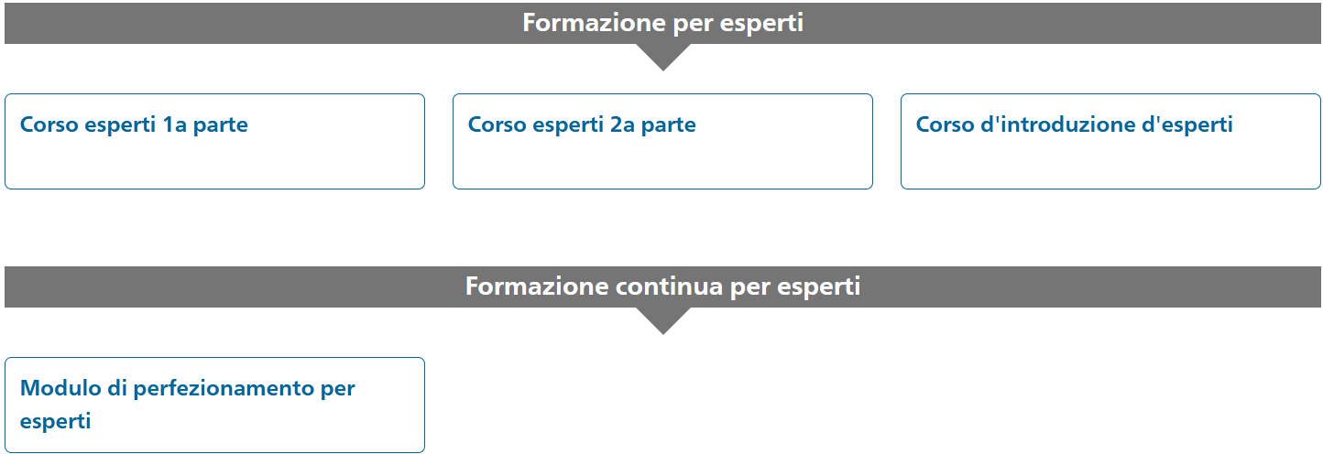
Struttura della formazione Percorsi formativi
monitore esa MSM
esperto esa MSM-I
team centrale esa MSM-E
25
Notes:
La formazione degli istruttori esa è curata dalle organizzazioni partner del programma esa, che garantiscono anche l'offerta di formazione continua. La formazione e il perfezionamento degli esperti esa sono di competenza dell'FOSPO. Per il perfezionamento degli esperti esa, l'FOSPO può ricorrere ai suoi partner o delegare loro il perfezionamento. Gli esperti esa hanno la possibilità di ottenere un certificato FSEA attraverso un percorso abbreviato. Possono anche seguire il corso di certificazione “Promozione dell'attività fisica negli anziani” (BeFiA) presso le Università di Basilea e Losanna.
Il riconoscimento come dirigente o esperto è valido per due anni (nell'anno di formazione o perfezionamento più due anni solari).
Per mantenere il riconoscimento o per riacquistarlo una volta decaduto, è obbligatoria la frequenza di un modulo di perfezionamento o di aggiornamento.
https://www.nds.baspo.admin.ch/publicArea/cadreEducationStructure/esa/education-structure/esa/structure?lang=it

Slide 77
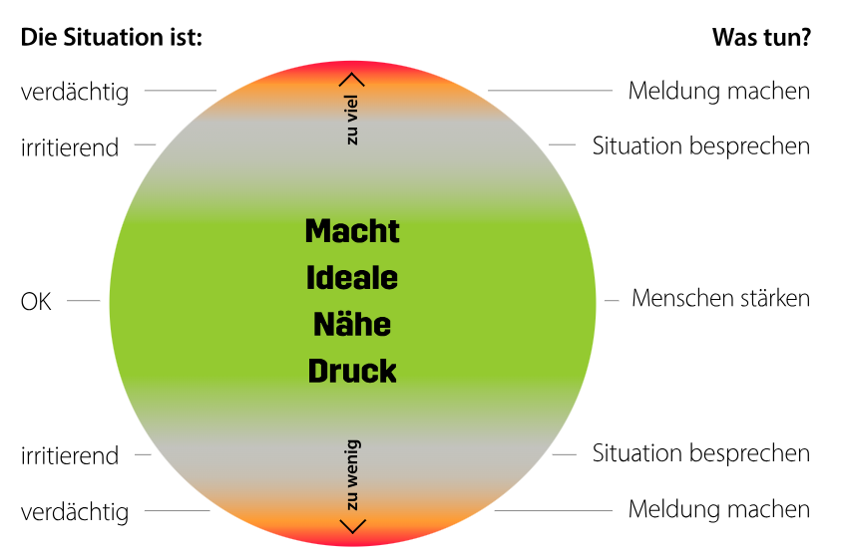
Ethik-Charta
Gleichbehandlung für alle
Sport und soziales Umfeld im Einklang
Stärkung der Selbst- und Mitverantwortung
Respektvolle Förderung statt Überforderung
Erziehung zu Fairness und Umweltverantwortung
Gegen Gewalt, Ausbeutung und sexuelle Übergriffe
Absage an Doping und Drogen
Verzicht auch Tabak und Alkohol während des Sports
Gegen jegliche Form von Korruption
26
Notes:
Aufbauend auf weltweite olympische Werte: Höchstleistung, Freundschaft und Respekt
Für einen fairen und nachhaltigen Sport. → ganz im Sinne des Programmziels «Lebenslanges bewegen und Sport treiben»

Slide 78
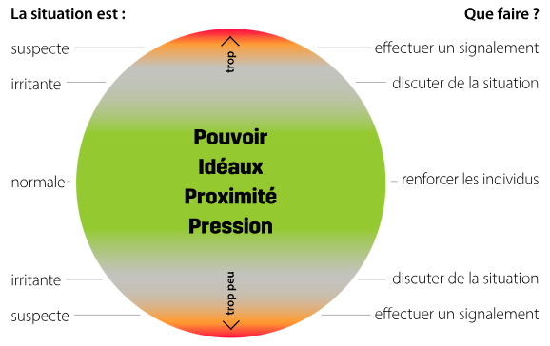
Charte éthique
Traiter toutes les personnes de manière égale
Promouvoir l’harmonie du sport avec l’environnement social
Renforcer le partage des responsabilités
Respecter pleinement les sportifs au lieu de les surmener
Éduquer à une attitude juste envers les autres et la nature
S’opposer à la violence, à l’exploitation et au harcèlement
S’opposer au dopage et à la drogue
Renoncer au tabac et à l’alcool pendant le sport
S’opposer à toute forme de corruption
26
Notes:
S'appuyant sur les valeurs olympiques mondiales : Excellence, amitié et respect
Pour un sport fair-play et durable. → dans l'esprit de l'objectif du programme « Pratique du sport et de l’activité physique tout au long de la vie ».

Slide 79
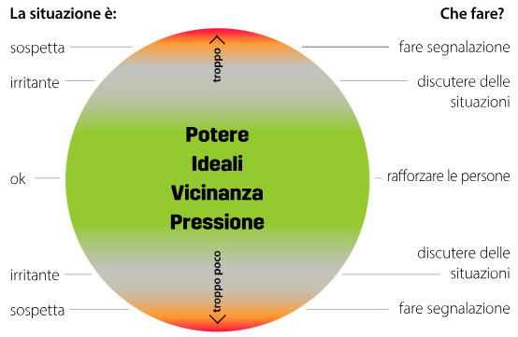
Carta etica
Adottare lo stesso comportamento nei confronti di ogni persona
Armonizzare l’attività sportiva e la vita sociale
Rafforzare la responsabilità individuale e collettiva
Incoraggiare rispettosamente senza esagerare
Educare alle lealtà e al rispetto dell’ambiente
Opporsi alla violenta, allo sfruttamento e alle molestie sessuali
Rifiutare il doping e gli stupefacenti
Rinunciare al tabacco e all’alcool nella pratica sportiva
Contrastare ogni forma die corruzione
26
Notes:
Basarsi sui valori olimpici globali: Eccellenza, amicizia e rispetto
Per una pratica sportiva corretta e sostenibile → in linea con l'obiettivo del programma “Praticare sport e movimento su tutto l’arco della vita”.

Slide 80
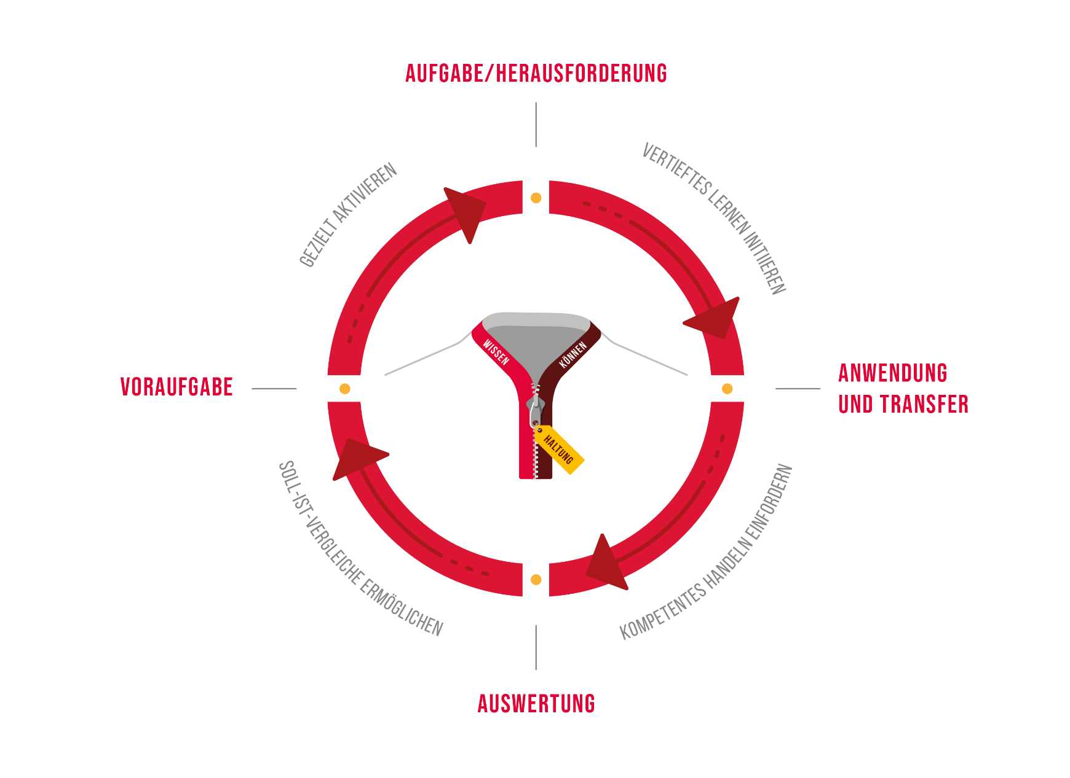
Lehrverständnis Kaderbildung Der idealtypische Lehrprozess
27
Notes:
Beispiel:
Martina besucht eine Weiterbildung zum Thema «Fördern». Zum Einstieg zeigt der Experte eine Videosequenz, in der zwei Jugendliche im Training aufeinander losgehen. Er bittet die Teilnehmenden, sich zu zweit auszutauschen, wie sie in der Situation als Leiterin oder Leiter reagiert hätten. Dann schlägt er die Brücke zum Handlungsbereich «Fördern» und thematisiert die Handlungsempfehlung «Konstruktiven Umgang mit Konflikten fördern». Im Anschluss verteilt er das Kar-tenset «Fördern» und formt Zweierteams. Er bittet die Teilnehmenden, sich jeweils in ein Handlungsfeld zu vertiefen und dieses anschliessend ihrem Gegenüber zu er-klären. In der nächsten Unterrichtssequenz wählen die Teilnehmenden zwei bis drei Handlungsempfehlungen aus und überlegen sich gemeinsam, wie sie diese in ihren Trainings umsetzen könnten. Im Sinne einer «Lernkon-trolle» veranstaltet der Experte zum Lektionsende ein spielerisches Quiz mit Mentimeter. Nach 90 Minuten ist die Lektion vorbei. Martina freut sich darauf, die gesammelten Ideen in ihrem nächsten Training einzubringen.
Voraufgabe
Individuelle Vorwissen und Können aktivieren
Persönliche Betroffenheit auslösen und Sinn für die Lernenden ermöglichen (vor Ort oder auch im Vorfeld eines Kurses oder Moduls)
Dazu eignen sich webbasierte Methoden, mit denen Teilnehmende die Inhalte zeit- und ortsunabhängig bearbeiten können.
Aufgabe/Herausforderung:
Im Rahmen verschiedener Lernarrangements attraktive und handlungsorientierte Aufgaben oder Herausforderungen stellen
Die Teilnehmenden setzen sich eingehend, kritisch und kreativ mit Herausforderungen der alltäglichen Praxis auseinander → vertieftes Lernen
Anwendung/Transfer
Das neu Gelernte möglichst praxisnah einüben.
Geeignete Übungsmöglichkeiten schaffen → kompetentes Handeln einfordern
Auswertung
mit den Teilnehmenden das kompetente, praxisorientierte Handeln reflektieren und diskutieren
Soll-Ist-Vergleich miteinander erarbeiten und so die nächsten Lernschritte ermöglichen
Nun beginnt der Prozess von Neuem

Slide 81
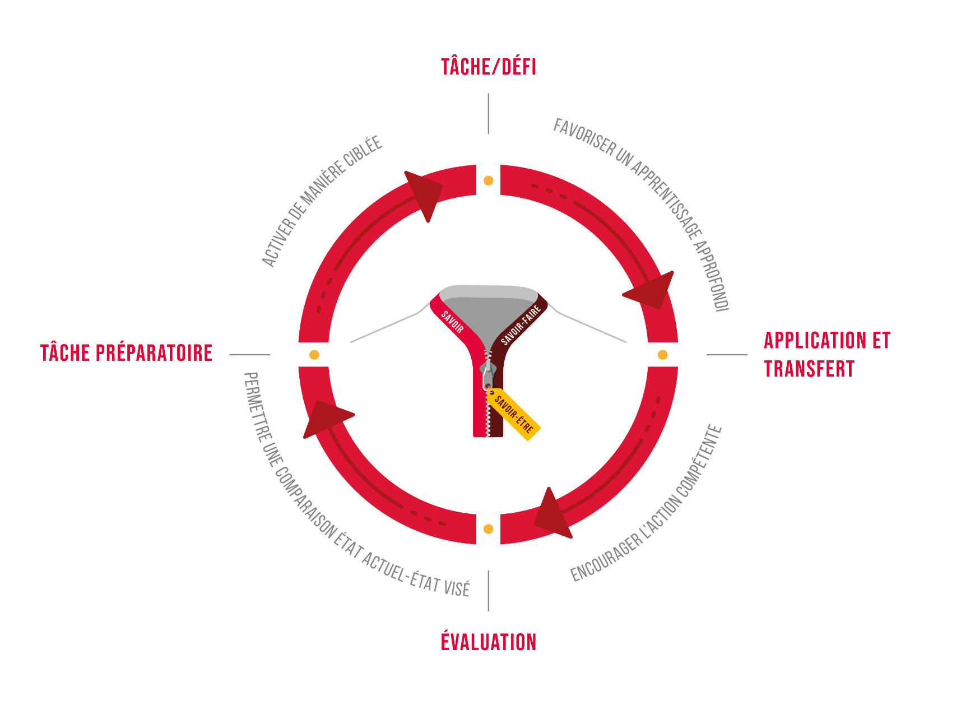
Conception de l‘enseignement dans la formation des cadres Le processus d’enseignement idéal
27
Notes:
Exemple:
Martina suit une formation continue sur le thème «Encourager». L’expert commence par montrer une séquence vidéo dans laquelle deux jeunes se jettent l’un sur l’autre à l’entraînement. Il demande alors aux participants de se mettre deux par deux pour discuter ensemble de la manière dont ils auraient réagi s’ils avaient été confrontés à une telle situation en tant que moniteurs. Puis il fait le lien avec le domaine d’action «Encourager» et aborde la recommandation d’action «Privilégier une gestion constructive des conflits». À la fin, il distribue le jeu de cartes «Encourager» et formes des équipes de deux. Il demande alors aux participants d’approfondir l’un des champs d’action puis de l’expli- quer, à chaque fois, à son vis-à-vis. Lors de la leçon sui- vante, les participants choisissent deux ou trois recom- mandations d’action et réfléchissent ensemble à la ma- nière de les mettre en œuvre dans leurs entraînements. À la fin de la leçon, l’expert organise un quiz ludique avec Mentimeter, quiz qui prend la forme d’un «contrôle de la matière apprise». La leçon se termine au bout de 90 minutes. Martina se réjouit de reprendre les idées ainsi présentées lors de son prochain entraînement.
Le processus d’enseignement idéal
Ce processus enclenche, soutient et favorise le développement des compétences chez les participants et t’offre les repères nécessaires pour permettre la réussite de l’apprentissage. Le processus d’enseignement idéal est un cycle perpétuel qui comporte quatre étapes:
Les tâches préparatoires: tu actives les connaissances préalables et les compétences individuelles des participants. Ton objectif est de faire en sorte que les apprenants se sentent concernés et trouvent du sens à ce que tu leur demandes. Tu peux pour cela privilégier des méthodes basées sur le web et lever ainsi toute contrainte de temps et de lieu.
Les tâches et les défis: tu proposes des tâches ainsi que des défis attrayants et orientés vers l’action sous différentes formes. Les participants se penchent activement et de manière critique comme créative sur des défis relevant de la pratique quotidienne. Ainsi favorises-tu chez eux un apprentissage approfondi.
L’application/Le transfert: tu permets ici aux apprenants de mettre en pratique le plus concrètement possible les connaissances nouvellement acquises en leur proposant suffisamment de possibilités de s’exercer. Ainsi encourages-tu l’action compétente.
L’évaluation: tu analyses l’action compétente et orientée vers la pratique de tes participants et en discutes avec eux. Ensemble, vous établissez une comparaison entre l’état actuel et l’état visé et permettez ainsi aux prochaines étapes de l’apprentissage d’avoir lieu.
Le processus recommence alors depuis le début.

Slide 82
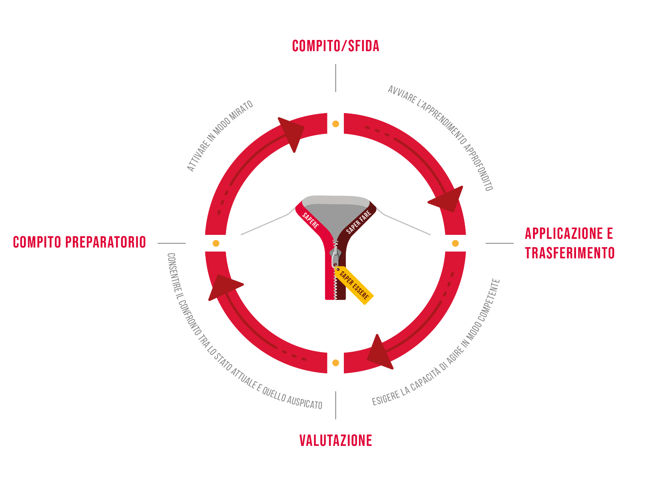
Comprensione comune dell'insegnamento formazione dei quadri Il processo di insegnamento tipo
27
Notes:
Esempio:
Martina partecipa a una formazione continua sul tema «Promuovere». Come introduzione, l'esperto mostra un video nel quale due giovani litigano durante un allenamento. Chiede poi ai partecipanti di suddivi- dersi a coppie per discutere insieme di come avrebbero reagito in una situazione del genere in qualità di moni- trici e monitori. Approfitta della circostanza per intro- durre il settore di attività «Promuovere» e tematizza la raccomandazione d’azione «Promuovere un approccio costruttivo nei confronti dei conflitti». In seguito distri- buisce il set di carte «Promuovere» e forma delle coppie. Chiede ai partecipanti di approfondire un campo d’azione e di illustrarlo in seguito alla compagna o al compagno. Nella sequenza d'insegnamento seguente, i partecipanti scelgono 2-3 raccomandazioni d'azione e discutono in- sieme su come metterle in atto nel proprio allenamento. Al fine di svolgere un «controllo dell'apprendimento», al termine della lezione l'esperto organizza un quiz ludico con l'ausilio di Mentimeter. Dopo 90 minuti la lezione è conclusa. Martina non vede l'ora di integrare le idee raccolte nel suo prossimo allenamento.
Il processo di insegnamento tipo
Tale processo attiva e sostiene lo sviluppo di competenze nei partecipanti e offre un orientamento per garantire il successo dell'insegnamento. Il processo di insegnamento tipo è un ciclo continuo e comprende quattro fasi:
Compito preparatorio: attivi le conoscenze pregresse e le competenze individuali dei partecipanti. L’obiettivo è di coinvolgerli in modo che capiscano il senso di ciò che viene chiesto loro. Ciò può accadere sul posto, ma anche prima del corso o del modulo. A tal fine risultano ideali metodi basati sul web, in modo da eliminare i vincoli di tempo e di luogo.
Compito /sfida: nel quadro di forme di apprendimento diverse, proponi compiti o sfide attrattivi e orientati all'azione. I partecipanti affrontano attivamente e in modo critico, discorsivo e creativo le sfide che si riallacciano alla loro pratica quotidiana. In questo modo consenti loro un apprendimento approfondito.
Applicazione e trasferimento: i partecipanti mettono in pratica le nuove conoscenze acquisite nel modo più concreto possibile. A tal fine proponi ai partecipanti sufficienti possibilità di esercitarsi, promuovendo in tal modo la capacità di agire in modo competente.
Valutazione: nella fase di valutazione analizzi e discuti con i partecipanti la capacità di agire in modo competente e orientato alla pratica. Insieme confrontate lo stato attuale con quello auspicato, consentendo l’accesso alle fasi di apprendimento successive.
E a questo punto il processo ricomincia da capo

Slide 83
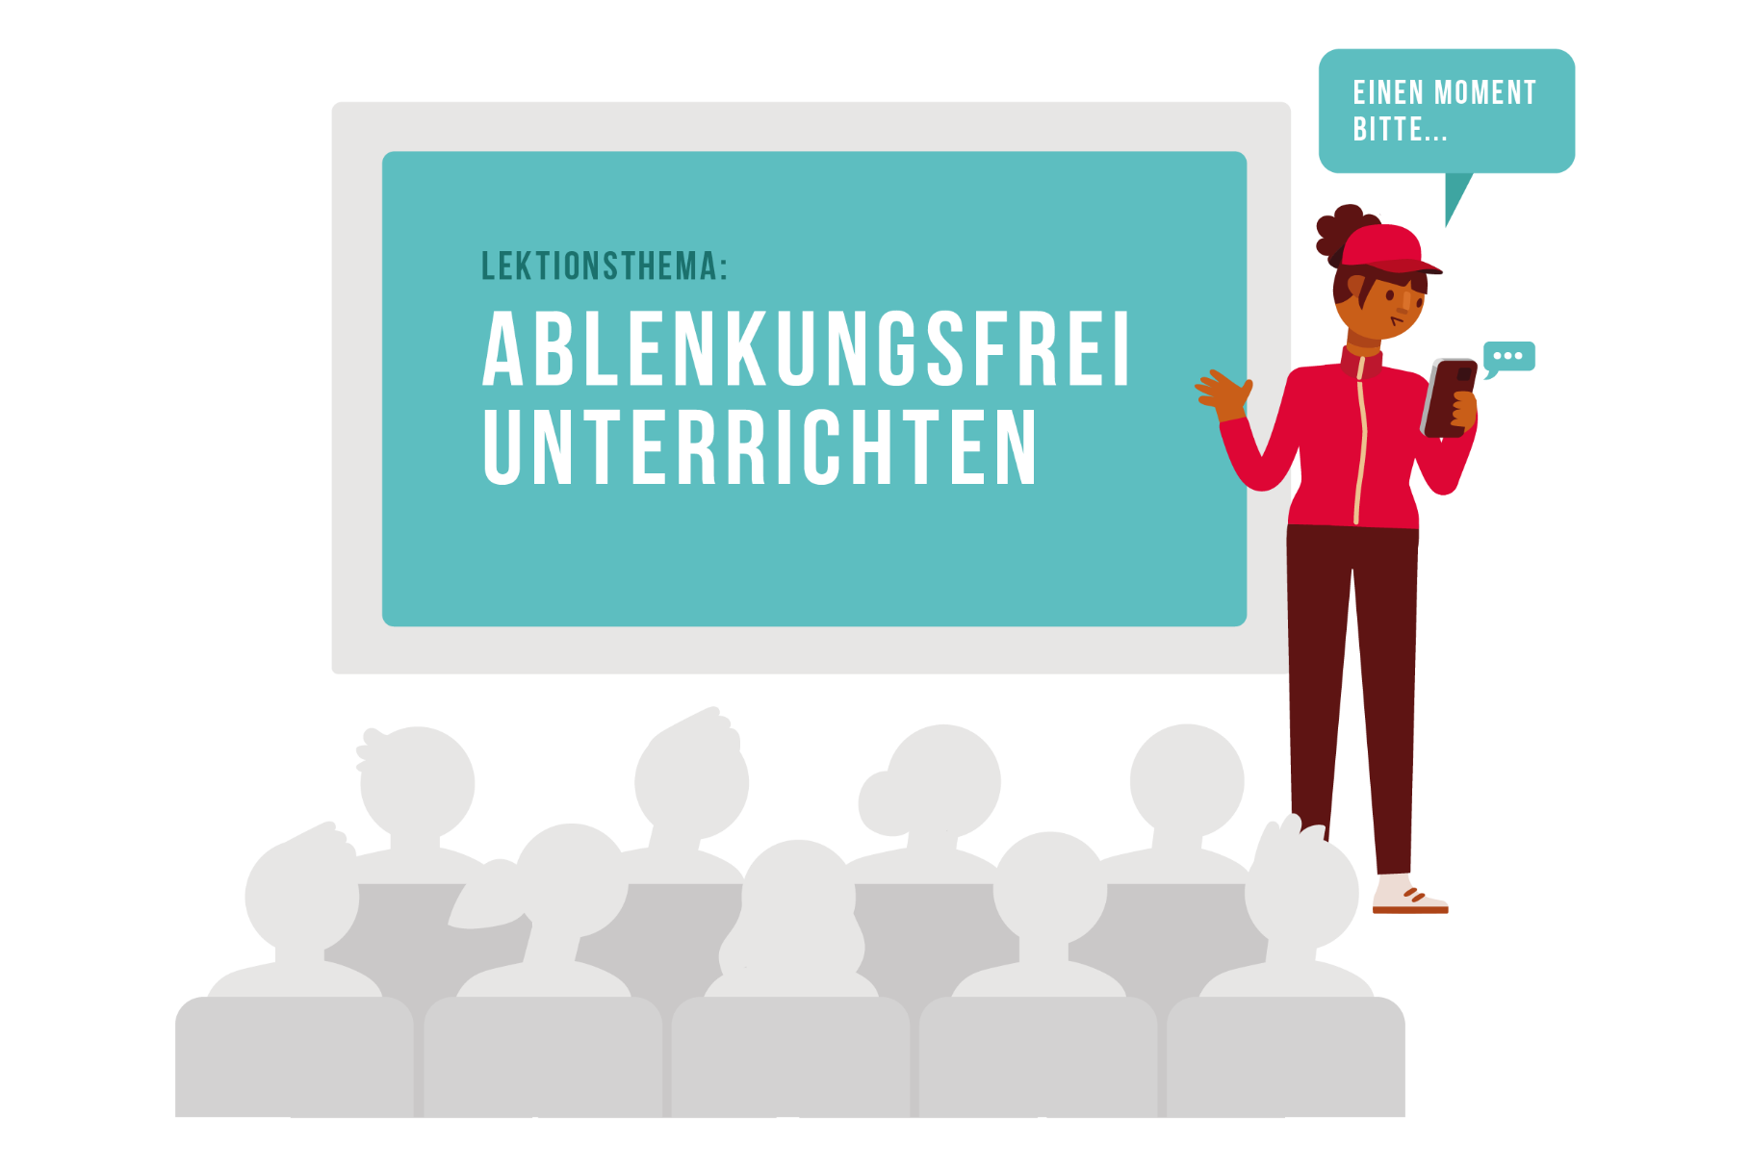
Rollenverständnis Vorbild sein
Glaubwürdigkeit
Lernen am Modell
28
Notes:
Als Expert:in nimmst du verschiedene Rollen ein.
Glaubwürdigkeit
Damit dich die Teilnehmenden als glaubwürdig wahrnehmen, musst du ein vorbildliches Verhalten an den Tag legen. «Wer Wasser predigt, sollte bekanntlich keinen Wein trinken.»
Reflektiere dein eigenes Verhalten und prüfe, ob sich deine Worte mit deinen Handlungen decken.
Leg dein Hauptaugenmerk auf die Werte der Ethik-Charta und die daraus abgeleiteten Handlungsgrundsätze
Vergewissere dich, dass du diese nicht nur vermittelst, sondern auch (vor-)lebst, dafür einstehst und sie von den Teilnehmenden einforderst.
Lernen am Modell
Vorbilder regen Teilnehmende zur Nachahmung an. Dadurch kurbeln sie Lernprozesse an.
Dazu gehört, dass die Lernenden das Modellverhalten klar und gut erkennen und es als erfolgreich erachten.
Zudem sollten sie das Modell als positiv bewerten und sich mit ihm identifizieren. Die Identifikation fällt uns leichter, wenn wir mit einem Modell viele Berührungspunkte aufweisen.
Arbeite viel mit exemplarischen Unterrichtssequenzen.
Leb den Teilnehmenden die angestrebten Kommunikations- und Unterrichtskompetenzen bewusst vor und ermögliche ihnen so einen praxisnahen, sportart- oder fachdisziplinspezifischen Zugang zu den 34 Handlungsempfehlungen.

Slide 84
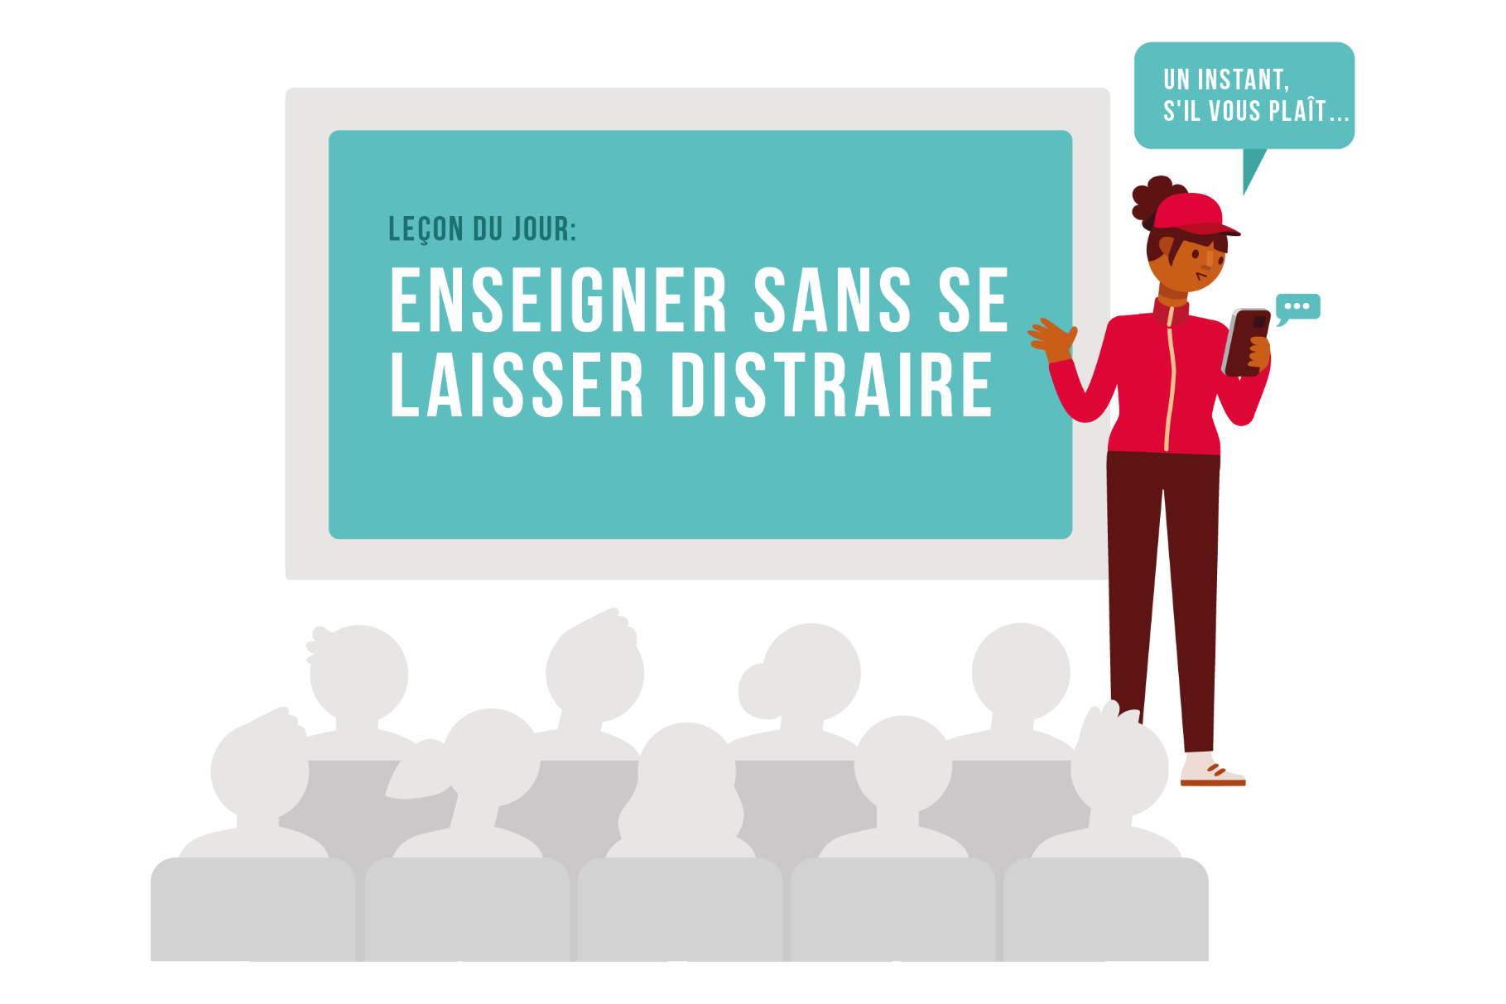
Conception des rôles Exemplarité
Crédibilité
Apprendre grâce à un modèle
28
Notes:
En tant qu'expert-e, tu endosses différents rôles.
Crédibilité
Pour gagner en crédibilité auprès des apprenants, tu dois adopter un comportement exemplaire tout au long de la journée. C’est la condition essentielle pour que tes demandes et ton message soient perçus comme sincères et significatifs.
Il convient d’agir en cohérence avec ses propos. Ce principe peut s’appliquer dans de multiples pans de l’activité d’expert-e.
Examine ton propre comportement et vérifie que tes actes sont en accord avec tes paroles.
Tu peux te référer aux valeurs de la Charte d’éthique et aux principes d’action qui en découlent (chapitre 3.9.1).
Prends conscience du fait que tu dois non seulement transmettre ces principes, mais aussi les incarner, les défendre et exiger leur respect de la part des participants.
Apprendre grâce à un modèle
En se comportant de manière exemplaire, les experts incitent les participants à les imiter.
Cette approche permet d’amorcer des processus d’apprentissage. L’imitation d’un comportement n’est pas mécanique ni systématique. L’apprentissage vicariant repose sur plusieurs conditions. Premièrement, il faut que les apprenants identifient clairement le comportement modèle et le considèrent comme performant.
Deuxièmement, il est nécessaire qu’ils le jugent positif et qu’ils s’y identifient. L’identification est facilitée lorsque nous avons plusieurs points d’affinité avec un modèle.
Veille à incarner les compétences communicationnelles et pédagogiques visées auprès des participants, afin de leur permettre de se familiariser avec les 34 recommandations d’action de manière pratique et propre à leur sport ou à leur discipline.

Slide 85
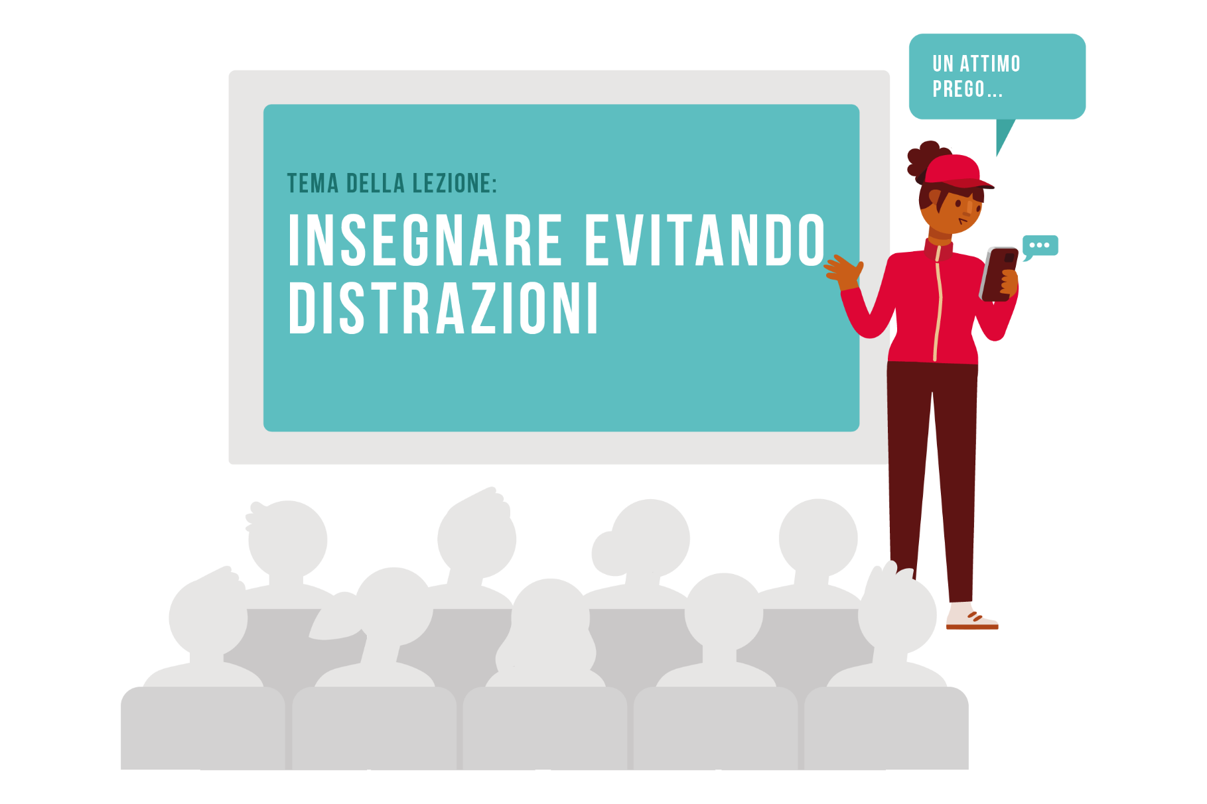
Concezione dei ruoli Dare l’esempio
Credibilità
Imparare dal modello
28
Notes:
In qualità di esperto, ricopri diversi ruoli.
Credibilità
Affinché i partecipanti ti considerino credibile, devi essere il primo a dare l’esempio. Solo così capiranno che i tuoi messaggi e le tue richieste sono autentiche e significative.
Numerosi esempi tratti dalla quotidianità di esperte ed esperti confermano che predicare bene e razzolare male è controproducente. Chi pretende puntualità dai partecipanti, deve arrivare a sua volta in orario. Chi predica l’empatia, deve comunicare in modo rispettoso.
Rifletti sul tuo comportamento e assicurati che le tue parole siano coerenti con le tue azioni.
Concentrati sui valori della Carta etica e sui relativi principi (cfr. cap. 3.9.1). Non limitarti a comunicarli, ma fai in modo di viverli, difenderli ed esigerli dai partecipanti.
Leggi i principali documenti del mondo G+S / esa (ad es. concezione della formazione, linee direttrici G+S), chiediti se ne hai interiorizzato i principi e le idee di fondo e se li trasmetti verso l’esterno.
Imparare dal modello
Le esperte e gli esperti rappresentano un esempio e come tali invogliano i partecipanti a imitarli. In tal modo stimolano i processi di apprendimento. L’essere umano non riproduce necessariamente un modello comportamentale in modo meccanico.
Affinché ciò avvenga devono essere soddisfatte diverse condizioni: ad esempio, che chi impara riconosca chiaramente il comportamento modello e lo consideri riuscito, che lo valuti positivamente e che si identifichi con esso.
L’identificazione risulta più facile se si hanno molti punti in comune con un modello.
Mostra consapevolmente ai partecipanti le competenze comunicative e didattiche perseguite e permetti loro di con- frontarsi con le 34 raccomandazioni d’azione, in modo pragmatico e specifico rispetto alla disciplina sportiva o specialistica.

Slide 86
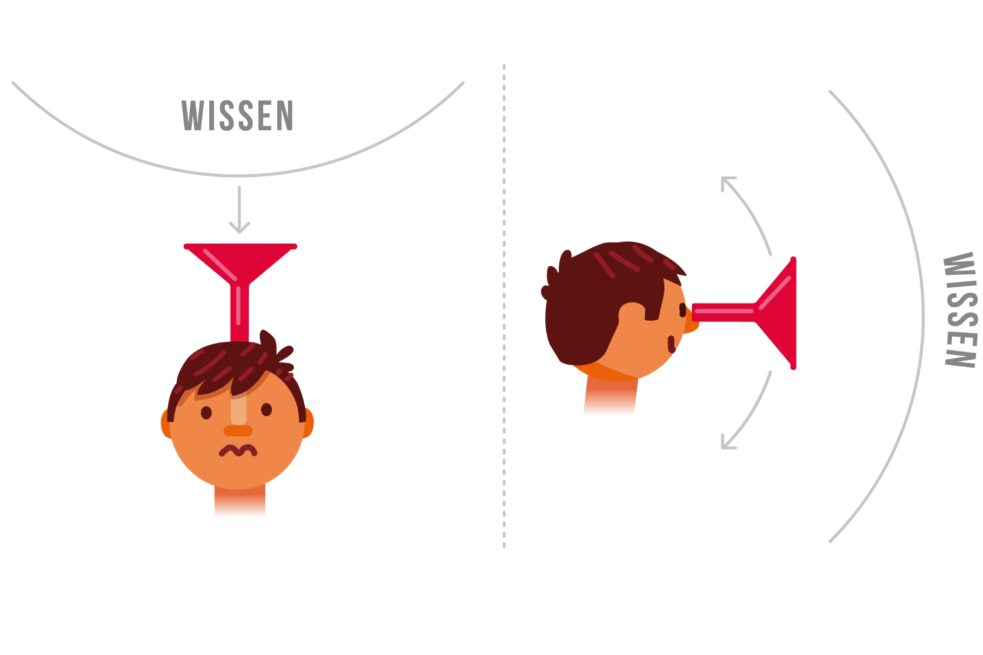
Rollenverständnis Lernprozesse ermöglichen
«Ich unterrichte meine Schüler nie; ich versuche nur, Bedingungen zu schaffen, unter denen sie
lernen können.»
Albert Einstein
29
Notes:
„Konstruktion statt Instruktion“
Eigene Sichtweise ermöglichen statt Wissen eintrichtern.
Ermöglichungsdidaktik statt Erzeugungsdidaktik
Für die Umsetzung der Ermöglichungsdidaktik in die Praxis bietet sich das Lernmodell LENA an (Arnold, 2012).
LENA steht für «lebendiges und nachhaltiges Lernen» und beinhaltet insgesamt 29 Regeln für die methodisch-didaktische Ausgestaltung des Lehr-Lernprozesses. Im Rahmen von LENA können sich Ausbildende am Akronym S.P.A.S.S orientieren:
Selbstgesteuert
Beispiel: Im Rahmen einer Unterrichtssequenz zur Entwicklungsdimension «Psyche» können die Teilnehmenden selbst entscheiden, welchen Entwicklungsfaktor sie vertiefen möchten.
Produktiv
Beispiel: Im Rahmen einer Praxislektion übernehmen Teilnehmende kleine Unterrichtssequenzen.
Aktivierend
Beispiel: In Kleingruppen erarbeiten Teilnehmende Lösungswege, wie sie mit Störungen im Unterricht umgehen können.
Sozial
Beispiel: Ein Experte achtet auf eine hohe Interaktionszeit und bietet den Teilnehmenden viel Raum für Fragen und Feedback.
Situativ
Beispiel: Eine Expertin bittet die Teilnehmenden, Fallbeispiele aus ihren Leitertätigkeiten einzubringen.

Slide 87

Conception des rôles Permettre le processus d‘apprentissage
«Je n’enseigne jamais à mes élèves; j’essaie seulement de créer des conditions qui leur permettent d’apprendre.»
Albert Einstein
29
Notes:
«Il ne faut pas instruire, mais construire»
Didactique de la facilitation
L’application de la didactique de la facilitation dans la pratique peut s’appuyer sur le modèle LENA (Arnold, 2012). Issu de l’allemand «lebendiges und nachhaltiges Lernen» (apprentissage vivant et pérenne), ce modèle comprend 29 règles d’organisation méthodologique et didactique du processus d’enseignement et d’apprentissage. L’un des outils issus de ce modèle définit cinq critères pour proposer des méthodes allant dans le sens de la didactique de la facilitation:
Autonomie – exemple: dans le cadre d’une séquence d’enseignement sur la dimension psychologique de la progression, les participants peuvent décider eux-mêmes quel facteur de développement ils souhaitent approfondir.
Production – exemple: dans le cadre d’une leçon pratique, les participants réalisent de petites séquences d’enseignement.
Activation – exemple: les participants travaillent en petits groupes pour imaginer des solutions permettant de gérer les perturbations en cours.
Socialisation – exemple: un expert veille à garantir des temps d’interaction suffisamment longs et offre assez d’occasions aux participants pour poser des questions ainsi que formuler des feed-back constructifs.
Mise en situation – exemple: une experte demande aux participants de décrire des cas pratiques tirés de leurs activités de moniteurs.

Slide 88

Concezione dei ruoli Consentire i processi di apprendimento
«Non ho mai insegnato nulla ai miei studenti;
ho solo cercato di metterli nelle condizioni migliori per
imparare.»
Albert Einstein
29
Notes:
Inculcare il sapere o consentire di sviluppare un proprio punto di vista?
«costruzione anziché istruzione»
Didattica: accompagnare anziché istruire
Per l’attuazione pratica dell’accompagnamento didattico ci si può riferire al modello LENA (Arnold, 2012). LENA è l’acronimo di «lebendiges und nachhaltiges Lernen» (imparare in modo vivace e sostenibile) e comprende complessivamente 29 regole per l’impostazione metodico-didattica del processo di insegnamento-apprendimento. Nell’ambito di LENA le persone in formazione possono orientarsi ai seguenti cinque criteri metodologici ispirati all’accompagnamento didattico:
Autoregolato – esempio: nell’ambito di una sequenza d’insegnamento legata al settore di sviluppo «Psiche» i partecipanti possono decidere autonomamente quale fattore di sviluppo intendono approfondire.
Produttivo – esempio: nell’ambito di una lezione pratica i partecipanti riprendono piccole sequenze d’insegnamento.
Attivante – esempio: i partecipanti divisi in piccoli gruppi elaborano soluzioni per aggirare le fonti di disturbo durante la lezione.
Sociale – esempio: un esperto prevede molto tempo per le interazioni e offre ai partecipanti ampio spazio per le domande e i feedback.
Situazionale – esempio: un’esperta chiede ai partecipanti di citare esempi tratti dalla loro attività didattica

Slide 89
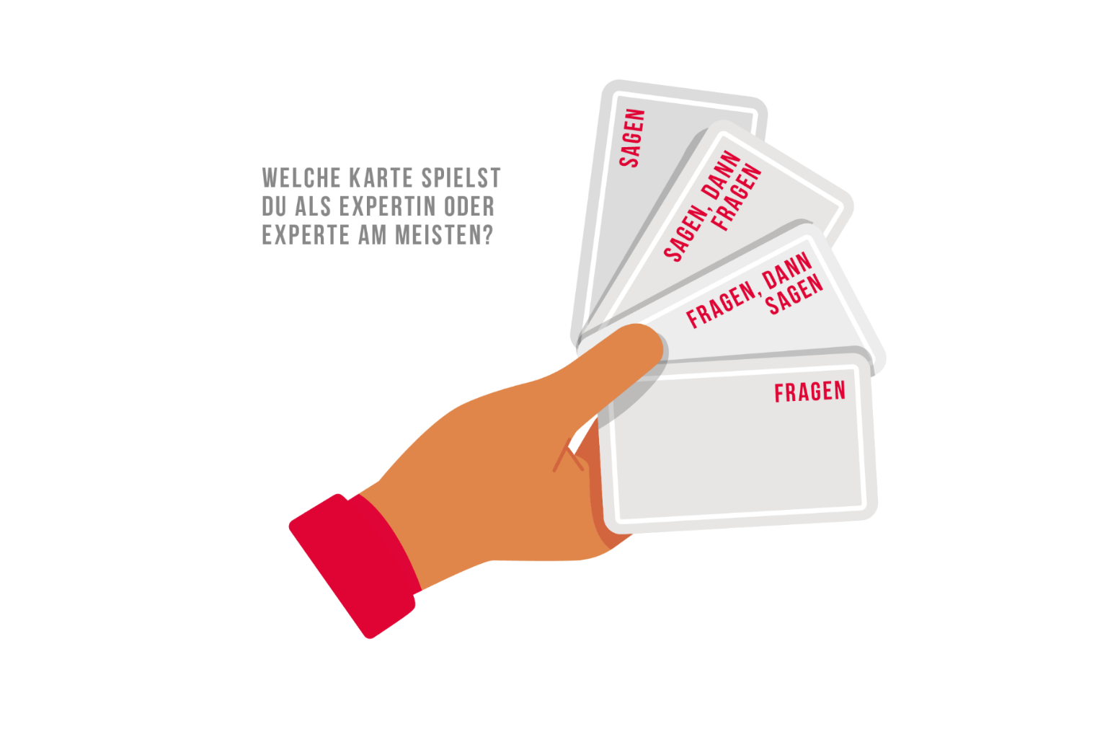
Rollenverständnis Beraten und Begleiten
Fachberatung vs. Prozessberatung
Richtig fragen
Offene Fragen: Beginnen mit einem Fragewort (wer, was, wie, welcher usw.) und können nicht mit ja oder nein beantwortet werden.
Geschlossene Fragen: Beginnen mit einem Verb und können mit ja oder nein beantwortet werden
Steuerungs- oder Prozessfragen: Helfen, das Gespräch auf das Wesentliche zu konzentrieren
Bewahrungsfragen: Regen zum Nachdenken an
30
Notes:
20% Erzählen und 80% Fragen
Expertinnen und Experten in der Beraterrolle
Mit Fragen forderst du die Teilnehmenden heraus
Du regst sie zum Mitdenken und zur aktiven Beteiligung an
Gerade beim Unterrichtseinstieg sind Fragen hilfreich. Deren Beantwortung verschafft dir ein Bild zur Zusammensetzung und zum Vorwissen deiner Gruppe
Fragen spielen auch in den Zeitfenstern dazwischen eine Rolle. Gerade mehrtägige Kurse oder Module erlauben dir einen intensiven Austausch mit den Teilnehmenden. Dabei dienst du ihnen als Anlaufstelle und berätst sie bei Fragen rund um ihre Leitertätigkeit.
In Anlehnung an die Grundmodelle der Beratung sind für dich die folgenden beiden Formen relevant (Schein, 2010):
Fachberatung: Du vermittelst du konkrete Informationen und schlägst das weitere Vorgehen vor. Beispiel: Du veranschaulichst einer Teilnehmerin den Ausbildungsweg und empfiehlst ihr den Besuch eines weiterführenden Moduls.
Prozessberatung: Du hilfst Leiterinnen und Leitern, bestimmte Ereignisse und Vorgänge wahrzunehmen, richtig zu interpretieren und ihnen angemessen zu begegnen. Dabei bleibt die Verantwortung bei den Leiterinnen und Leitern. Mit Hilfe deiner Unterstützung erarbeiten sie den Lösungsweg. Du achtest darauf, dass du nicht in das Schema der Fachberatung fällst («Ich als Expertin oder Experte sag dir, wie es geht»). Beispiel: Ein Leiter bekundet Mühe mit dem Verhalten eines Trainingsteilnehmers. Mit geschickten Fragen unterstützt du ihn bei der Lösungssuche.
Richtig fragen
Gerade im Rahmen der Prozessberatung sind Fragen das Mittel der Wahl. Dabei wird zwischen verschiedenen Fragetypen unterschieden:
Offene Fragen: Sind gerade am Anfang eines Gesprächs hilfreich, um das Gespräch in Gang zu bringen. Offene Fragen liefern viele Informationen und können zum Nachdenken anregen. Beispiel: Welche Inhalte dieser Kurswoche waren für dich besonders wertvoll?
Geschlossene Fragen: Werden oft als starke Lenkung erlebt. Geschlossene Fragen regen nicht zum Sprechen an und zielen auf eine bestimmte Antwort hin, die durch die Frage vorgegeben ist. Beispiel: Kennst du die Erscheinungsformen deiner Sportart oder Fachdisziplin?
Steuerungs- oder Prozessfragen: Beispiel: Wollen wir zuerst deine Zielsetzungen besprechen?
Bewahrungsfragen: 1a) Was ist dir gelungen oder was würdest du das nächste Mal wieder so umsetzen? 1b) Warum ist es dir gelungen was machst du, damit es dir das nächste Mal wieder gelingt? 2) Was wirst du optimieren und wie?

Slide 90
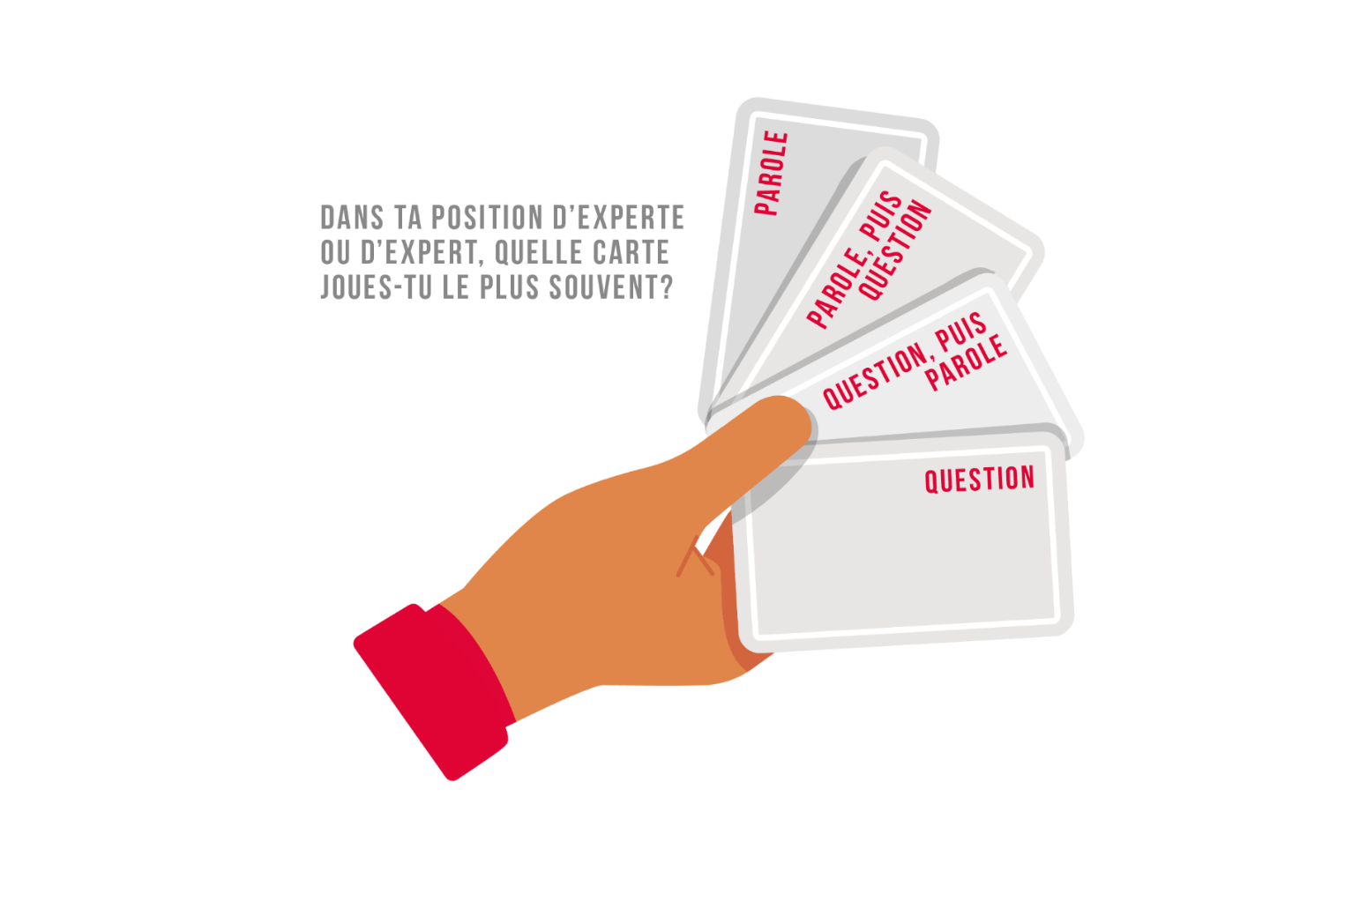
Conception des rôles Conseiller et accompagner
Conseil sur le fond vs. Conseil sur la forme
Poser les bonnes questions
Les questions ouvertes: elles commencent par un pronom interrogatif («qui», «quoi», «comment», «quel», etc.) et il n’est pas possible d’y répondre par «oui» ou par «non».
Les questions fermées: elles commencent par un verbe et il est possible d’y répondre par «oui» ou par «non».
Les questions suggestives: elles aident à concentrer la discussion sur un point précis.
Les questions motivantes: elles invitent à la réflexion.
30
Notes:
20 % de récit et 80 % de questions
Adopter un rôle de conseil en tant qu’expert-e
En posant des questions, tu pousses les participants à se dépasser.
Tu les incites ainsi à réfléchir et à participer activement.
Les questions sont surtout utiles au début de ton enseignement. Les réponses apportées te permettent en effet d’avoir un aperçu de la composition du groupe et de ses connaissances préalables.
Les questions jouent un rôle aussi en dehors. Dans le cadre de ton activité d’expert-e, tu endosses un rôle de formation, mais également de conseil. Les cours ou les modules sur plusieurs jours te permettent d’engager des échanges intensifs avec les participants. Dans ce contexte, tu leur sers de personne de référence et tu les conseilles en cas de questions sur leur activité de moniteur.
Deux formes de modèles de base sur le rôle de conseiller te concernent plus particulièrement (Schein, 2010):
Conseil sur le fond: en ta qualité d’expert-e, tu partages des informations concrètes et dispenses des conseils sur la marche à suivre. Exemple: tu expliques à une participante la structure de la formation et tu lui conseilles de participer à un module de perfectionnement.
Conseil sur la forme: en ta qualité d’expert-e, tu aides les moniteurs à identifier certains événements ou phénomènes, à les interpréter correctement et à y réagir de façon appropriée. Dans ce contexte, les moniteurs restent responsables de la façon dont se déroulent les choses. Avec ton soutien, ils trouvent eux-mêmes la solution. Tu veilles à ne pas tomber dans le schéma du conseil sur le fond («En tant qu’experte-e, je t’explique comment cela fonctionne.»). Exemple: un moniteur a du mal à gérer le comportement de l’un des participants aux entraînements. En lui posant des questions ciblées, tu l’aides à trouver une solution.
Poser les bonnes questions
Les questions sont un outil essentiel lors d’un entretien de conseil. On distingue plusieurs catégories:
Les questions ouvertes: Elles sont donc particulièrement adaptées au début d’un entretien pour lancer la discussion. Les questions ouvertes fournissent de nombreuses informations et peuvent alimenter la réflexion. Exemple: «Quels contenus t’ont été particulièrement utiles pendant cette semaine de cours?»
Les questions fermées: Elles sont souvent perçues comme une manière d’orienter fortement la réponse. Les questions fermées n’incitent pas à parler et visent à obtenir une réponse spécifique, suggérée par la question. Exemple: «Connais-tu les formes caractéristiques de ton sport ou de ta discipline?»
Les questions suggestives: Exemple: «Es-tu d’accord pour que l’on parle d’abord de la définition de tes objectifs?»
Les questions motivantes: elles invitent à la réflexion et sont structurées de la manière suivante: 1a) «Qu’as-tu réussi ou que referais-tu de manière identique la prochaine fois?» 1b) «Pourquoi as-tu réussi et que feras-tu la prochaine fois pour réussir à nouveau?» 2) «Que comptes-tu optimiser et comment?»

Slide 91

Concezione dei ruoli Consigliare e accompagnare
Consulenza specialistica vs. consulenza sui processi
Porre le domande giuste
Domande aperte: iniziano con chi, cosa, come, quale ecc. e non permettono di rispondere con un sì o con un no.
Domande chiuse: iniziano con un verbo e prevedono come risposta solo sì o no.
Domande guida o domande sui processi: aiutano a focalizzare il dialogo sull’essenziale.
Domande su ciò che si vuole conservare: stimolano la riflessione.
30
Notes:
parlare per il 20%, porre domande per l’80%.
Esperte ed esperti nel ruolo di consulenti
Le domande ti permettono di spronare e di incoraggiare i partecipanti a condividere i loro pensieri e a partecipare attivamente.
Le domande sono utili specialmente all’inizio della lezione. Le risposte che ricevi ti permettono di farti un quadro della composizione e delle conoscenze pregresse del tuo gruppo.
Tuttavia le domande sono anche negli intervalli tra di esse. Nel tuo ruolo di esperta o esperto non fungi unicamente da formatrice o formatore, ma anche da consulente. Soprattutto durante i corsi o i moduli di più giorni hai l’occasione di interloquire maggiormente con i partecipanti. Sei un punto di riferimento e fornisci loro consigli sulle questioni legate alla loro attività di monitrici e monitori.
Secondo i modelli di base della consulenza, per te risultano rilevanti le due forme seguenti (Schein, 2010):
Consulenza specialistica: in qualità di esperta o esperto trasmetti informazioni concrete e proponi le tappe successive. Esempio: mostri a una partecipante il percorso formativo e le consigli di frequentare un modulo più avanzato.
Consulenza sui processi: in qualità di esperta o esperto aiuti le monitrici e i monitori a riconoscere determinati eventi e sviluppi, a interpretarli correttamente e ad affrontarli in modo adeguato. Li aiuti a elaborare una soluzione, pur lasciando a loro la responsabilità della situazione. Bada a non cadere nello schema della consulenza specialistica («In qualità di esperta o esperto ti dico quello che devi fare»). Esempio: un monitore manifesta insofferenza per il comportamento di una persona che partecipa al suo allenamento. Lo aiuti a trovare una soluzione ponendogli le domande giuste.
Porre le domande giuste
Soprattutto nell’ambito della consulenza sui processi, è estremamente importante porre le domande giuste, le quali possono essere di vario genere.
Domande aperte: Sono utili specialmente all’inizio di un discorso, per rompere il ghiaccio. Le domande aperte forniscono molte informazioni e possono stimolare la riflessione. Esempio: «Quali dei contenuti proposti in questa settimana di corso sono stati particolarmente importanti per te?»
Domande chiuse: Spesso vengono percepite come una forte limitazione. Le domande chiuse non stimolano la discussione e mirano a ottenere una determinata risposta, prefigurata dalla domanda. Esempio: «Conosci le forme caratteristiche della tua disciplina sportiva o specialistica?»
Domande guida o domande sui processi: Esempio: «Vogliamo parlare prima dei tuoi obiettivi?»
Domande su ciò che si vuole conservare: stimolano la riflessione e seguono la seguente struttura: 1a) «Cosa ti è riuscito bene o cosa rifaresti allo stesso modo la prossima volta?» 1b) «Perché ti è riuscito bene e cosa farai affinché funzioni anche la prossima volta?» 2) «Cosa vuoi migliorare e come?»
Altre tipologie, come le domande a scala o le domande del miracolo, si trovano qui: Approfondimento: «Tecniche delle domande

Slide 92
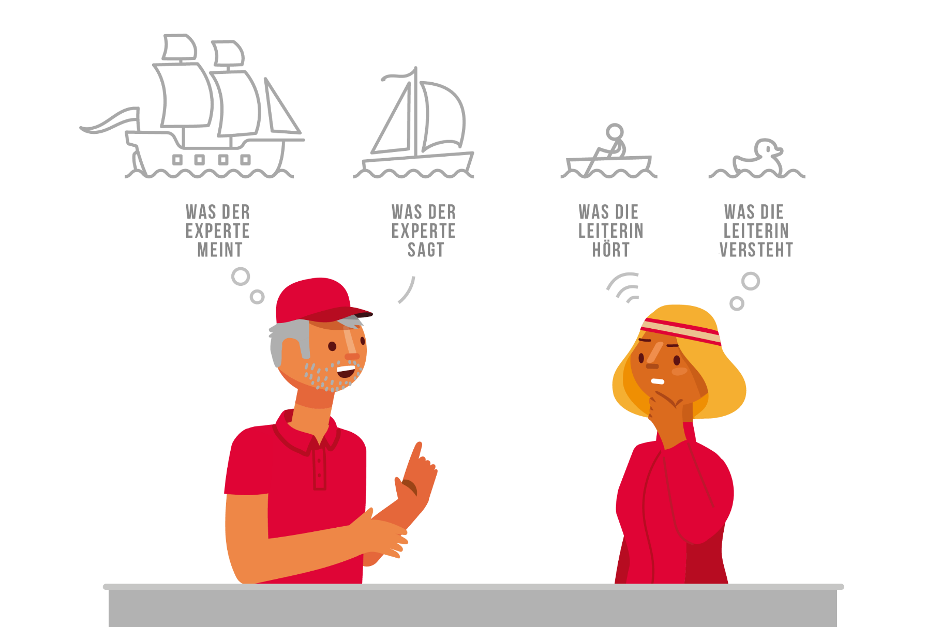
Rollenverständnis Evaluieren und Qualifizieren
Maximen für eine effiziente und gelingende Kommunikation:
Quantität
Qualität
Relevanz
Klarheit
Gut strukturierte Qualifikationsgespräche
Gespräch kurz einleiten
Die schlechte Nachricht mitteilen
Die ausgelösten Gefühle achten
Den nächsten Schritt planen
31
Notes:
In einem Qualifikationsgespräch (oder auch in anderen Feedback-Situationen) hast du keine Garantie, dass deine Worte richtig verstanden werden. Mit einem angepassten Kommunikationsstil kannst du der Empfängerin oder dem Empfänger deiner Botschaft jedoch unter die Arme greifen. Orientiere dich dabei am Philosophen Paul Grice und seinen Maximen für eine effiziente und gelingende Kommunikation (Mutti & Wüthrich, 2012):
Quantität: Gestalte deine Gesprächsbeiträge so ausführlich, wie es für den Zweck des Gesprächs nötig ist.
Qualität: Bleibe bei der Wahrheit und verzichte auf Aussagen, für die du keine ausreichenden Anhaltspunkte hast.
Relevanz: Sprich zum Gesprächsthema und weiche nicht davon ab.
Klarheit: Vermeide unklare oder mehrdeutige Äusserungen. Ordne sie und ufere nicht aus (vom Hundertsten ins Tausendste).
Gut strukturierte Qualifikationsgespräche
Achte darauf, dass du Qualifikationsgespräche gut planst und zweckmässig strukturierst
Beginn das Gespräch mit einer positiven und motivierenden Begrüssung. Würdige dann besondere Leistungen und Erfolge und zeig nachher Entwicklungsmöglichkeiten auf.
Wende dich schliesslich den Wünschen, Zielen und konkreten Massnahmen zu.
Beschliesse das Gespräch mit positiven und motivierenden Worten.
Geht es im Qualifikationsgespräch um Leistungen, die Befindlichkeit oder das Verhalten, können sich alle Beteiligten gleichberechtigt äussern. Das bedeutet, die Kommunikation verläuft symmetrisch.
Geht es hingegen um Entscheide (z.B. Kurs nicht bestanden), ist die Kommunikation asymmetrisch. Das heisst, du und deine Expertenkolleginnen und -kollegen erklären und begründen einen Entscheid, aber diskutieren ihn nicht. Die meisten Qualifikationsgespräche laufen harmonisch ab. Anspruchsvoller wird es, wenn du schlechte Nachrichten überbringen musst. In solchen Situationen ist ein überlegtes, strukturiertes Vorgehen besonders wichtig (Mutti&Wüthrich, 2012):
Gespräch kurz einleiten: Begrüssung und kurz sagen, worüber gesprochen wird. Kontakt aufnehmen und rasch zur Sache kommen. Kein Vorgeplänkel (Frage nach dem Wohlergehen) oder Small Talk (Wetter). Keine Betonung von positiven Seiten, die nachher doch relativiert werden müssen.
Die schlechte Nachricht mitteilen: Nach der Einleitung mit einfachen, klaren Worten den Entscheid mitteilen und kurz begründen. Allenfalls Bedauern ausdrücken, aber den Entscheid nicht diskutieren oder sich hinter Instanzen (Kommission, Reglement) verstecken.
Die ausgelösten Gefühle achten: Menschen reagieren auf schlechte Nachrichten unterschiedlich. Ablehnung bis Aggression, Hinterfragen, Panik oder fassungsloses Schweigen sind Beispiele emotionaler Reaktionen. Emotionen dürfen sein. Einfühlsame Expertinnen und Experten zeigen Verständnis, lassen sie zu, nehmen sich Zeit. Oft hilft aktives Zuhören (vgl. Kapitel 3.6.1) mehr als Vertrösten oder Beschönigen. Gegebenenfalls kannst du der betroffenen Person auch mehr Zeit für die Verarbeitung der schlechten Nachricht einräumen. So kannst du ihr eine Pause vorschlagen oder sogar den zweiten Teil des Gesprächs verschieben (und dabei aber gleich einen konkreten Zeitpunkt vereinbaren).
Den nächsten Schritt planen: Es kann der Empfängerin oder dem Empfänger einer schlechten Nachricht helfen, wenn nächste Schritte mit ihr oder ihm besprochen und Wege aus der aktuellen Situation aufgezeigt werden. Im Leiterkurs kann das heissen: Prüfung wiederholen, gezielt an den Unterrichtskompetenzen arbeiten, Kurs/Modul oder Teile davon wiederholen usw.

Slide 93

Conception des rôles Evaluer et qualifier
Les principes d’une communication efficace et réussie
Quantité
Qualité
Pertinence
Clarté
Des entretiens de qualification bien structurés
Introduire brièvement la discussion
Communiquer la mauvaise nouvelle
Être attentif aux sentiments suscités
Planifier la suite
31
Notes:
Lors d’un entretien de qualification (ou de toute autre situation de feed-back critique), il existe donc un risque que tes paroles ne soient pas correctement comprises. En adoptant un style de communication adéquat, tu peux accompagner le destinataire de ton message. À cet effet, tu peux t’inspirer des principes du philosophe Paul Grice pour une communication efficace et réussie (Mutti & Wüthrich, 2012):
Quantité: Donne les informations qui sont nécessaires, ni plus, ni moins.
Qualité: N’avance que ce que tu crois être vrai et renonce aux affirmations pour lesquelles tu manques de preuves.
Pertinence: Concentre-toi sur ton sujet et ne t’en écarte pas.
Clarté: Évite les propos peu clairs ou ambigus. Organise ton discours méthodiquement et ne déborde pas en te perdant dans les détails.
Des entretiens de qualification bien structurés
Veille à bien planifier les entretiens de qualification et à les structurer en fonction des objectifs.
Commence l’entretien par un moment d’accueil positif et motivant.
Valorise les performances et les réussites, avant de mettre en lumière les possibilités de progression. Aborde ensuite les souhaits, les objectifs et les mesures concrètes.
Clôture l’entretien par quelques phrases positives et motivantes.
Si l’entretien de qualification porte sur les performances, l’état d’esprit ou le comportement, toutes les personnes concernées peuvent s’exprimer à égalité. En d’autres termes, la communication se déroule de manière symétrique.
Si l’échange concerne des prises de décision (p. ex. non-réussite du cours), la communication est asymétrique. Toi ettes collègues experts expliquez et justifiez une décision, mais ne la discutez pas. La plupart des entretiens de qualification se déroulent en toute harmonie. La situation est plus complexe lorsque tu dois apporter de mauvaises nouvelles. Dans de telles situations, il est particulièrement important de bien réfléchir et de bien structurer la marche à suivre (Mutti & Wüthrich, 2012):
Introduire brièvement la discussion: Souhaiter la bienvenue et dire brièvement de quoi on va parler. Il s’agit de prendre contact et d’en venir rapidement au fait, sans détour ni bavardage (demander comment ça va, propos sur le temps qu’il fait). Ne pas souligner des aspects positifs qui devront être relativisés par la suite.
Communiquer la mauvaise nouvelle: Après l’introduction, communiquer la décision en termes simples et clairs en la motivant brièvement. Exprimer ses regrets le cas échéant, mais ne pas discuter la décision ni se retrancher derrière des instances (commission, règlement).
Être attentif aux sentiments suscités: Tout le monde ne réagit pas aux mauvaises nouvelles de la même façon. La palette des réactions va du déni à l’agressivité en passant par les questions, la panique ou la stupeur. Les émotions ont tout à fait leur place dans ce contexte. Une direction empathique manifestera sa compréhension, accueillera les émotions et prendra le temps nécessaire. Souvent, on aidera davantage la personne concernée en pratiquant l’écoute active (chapitre 3.6.1) qu’en cherchant à la consoler ou à enjoliver les choses. Tu peux éventuellement accorder plus de temps à la personne concernée pour digérer la mauvaise nouvelle. Par exemple, tu peux lui proposer une pause ou reporter la deuxième partie de l’entretien (en définissant avec elle un nouveau rendez-vous).
Planifier la suite: Le fait de discuter les étapes ultérieures avec la personne qui a reçu la mauvaise nouvelle peut l’aider et lui montrer un moyen de sortir de l’impasse. Dans un cours de moniteurs, cela peut signifier repasser un examen, travailler sa technique de manière ciblée, répéter le cours ou certaines parties du cours, etc

Slide 94

Concezione dei ruoli Valutazione e qualifica
Per una comunicazione efficace e riuscita :
Quantità
Qualità
Pertinenza
Chiarezza
Colloqui di qualificazione ben strutturati
Introdurre brevemente il colloquio
Comunicare la cattiva notizia
Prestare attenzione alle emozioni suscitate
Pianificare il prossimo passo
31
Notes:
Non hai quindi alcuna certezza che le tue parole siano comprese correttamente durante un colloquio di qualificazione (e nemmeno in altre situazioni che richiedono un feedback). Tuttavia, adeguando il tuo stile comunicativo puoi sostenere la tua interlocutrice o il tuo interlocutore. Per farlo prendi spunto dalle massime del filosofo Paul Grice per una comunicazione efficace e riuscita (Mutti & Wüthrich, 2012):
Quantità: formula i tuoi interventi con l’esaustività necessaria allo scopo del dialogo.
Qualità: attieniti ai fatti e rinuncia alle affermazioni che non puoi provare in modo adeguato.
Pertinenza: parla dell’argomento che stai trattando e non divagare.
Chiarezza: evita di esprimerti in modo poco chiaro o ambiguo. Segui un ordine e non divagare.
Colloqui di qualificazione ben strutturati
Pianifica bene e struttura adeguatamente i colloqui di qualificazione.
Inizia il colloquio con un saluto positivo e motivante.
Prosegui valorizzando particolari prestazioni e successi e illustra successivamente le possibilità di evoluzione. Concentrati infine sui desideri, sugli obiettivi e sulle misure concrete.
Concludi il colloquio con parole positive e stimolanti.
Se durante il colloquio di qualificazione si discute di prestazioni, stati d’animo o comportamenti, tutte le persone coinvolte hanno pari opportunità di esprimersi. Significa che la comunicazione è simmetrica.
Se si tratta di decisioni (ad es. un corso non superato), la comunicazione è asimmetrica. In altre parole, tu e le altre esperte o gli altri esperti spiegate una decisione, la motivate, ma non la mettete in discussione. La maggior parte dei colloqui di qualificazione avvengono in armonia. La questione si complica quando devi dare brutte notizie. In quei casi è importante procedere in modo ragionato e strutturato (Mutti & Wüthrich, 2012):
Introdurre brevemente il colloquio: salutare e illustrare brevemente il tema della discussione. Stabilire il contatto ed entrare rapidamente nel merito evitando i convenevoli. Non sottolineare aspetti positivi che subito dopo devono essere relativizzati.
Comunicare la cattiva notizia: dopo l’introduzione, comunicare la decisione con parole semplici e chiare motivandola brevemente. Esprimere eventualmente rincrescimento, ma non discutere della decisione né schermirsi dietro l’autorità (commissione, regolamento).
Prestare attenzione alle emozioni suscitate: le reazioni emotive delle persone dinanzi alle cattive notizie possono essere molto diverse e manifestarsi ad esempio attraverso rifiuto o aggressività, curiosità, panico o silenzio incredulo. Le emozioni vanno espresse. Le esperte e gli esperti sensibili permettono alle emozioni di scorrere, le accolgono e si prendono il tempo necessario. A volte l’ascolto attivo (cfr. cap. 3.6.1) è più utile delle parole di consolazione o del tentativo di indorare la pillola. Eventualmente puoi concedere alla persona in questione un po’ di tempo in più per elaborare la cattiva notizia. Ad esempio puoi proporle di fare una pausa o addirittura di rinviare la seconda parte del colloquio (fissando però subito la nuova data).
Pianificare il prossimo passo: per la destinataria o il destinatario di una cattiva notizia può essere utile poter partecipare alla pianificazione dei passi successivi, in modo da intravedere delle vie d’uscita. Trattandosi del corso monitori può significare: ripetere l’esame, lavorare in modo mirato sulle competenze, ripetere il corso, il modulo o parti di esso ecc.

Slide 95






Erwachsene als Zielgruppe Gewinne und Verluste während eines Lebens
32
Notes:
Im Laufe des Erwachsen- und des Älterwerdens verändert sich einiges. Lies die darunterstehenden Informationen mit Fokus auf die Ziel- und Altersgruppe deines esa-Angebots:
Muskelkraft: 100 Prozent ist die maximale Muskelkraft, die wir im Verlauf des Lebens erreichen können. Sie nimmt bis 22 Jahre zu und dann zunächst langsam, ab dem 67. Lebensjahr immer schneller ab. Anders gesagt: Der Trainingsbedarf erhöht sich stark.
Die durchschnittliche Lebenszufriedenheit der Schweizer Bevölkerung erreicht erst mit etwa 75 Jahren wieder die hohen Werte von Kindern. Der tiefste Wert liegt bei 50 Jahren.
Eine Fachdisziplin oder Sportart auszuführen, kostet mehr oder weniger Geld. Sei dir dessen bewusst. Für die Studie relevant war der Median des Reinvermögens pro Person. 100 Prozent entsprechen 300 000 Franken, was durchschnittlich mit 70 Jahren erreicht wird.
Soziale Vitalität umfasst die Geselligkeit und die Offenheit im Umgang mit anderen Menschen. Sie erreicht ihr Maximum von knapp 30 Prozent etwa bei den 19-Jährigen und sinkt dann unter 20 Prozent. Eine zweite stärkere Abnahme geschieht etwa mit 53 Jahren.
Bewegung ist eine der wichtigsten Massnahmen gegen Demenz. Demenzkranke in der Schweiz sind selten (weniger als 1 Prozent) unter 70 Jahre alt; bei den über 90-Jährigen sind bis zu 40 Prozent betroffen.
Die Fähigkeit, logisch zu denken und Probleme zu lösen (fluide Intelligenz), erreicht ihr Maximum mit 25 Jahren und sinkt mit 90 Jahren auf etwa 60 Prozent, wogegen die kristalline Intelligenz (Faktenwissen, Erfahrungen, Fähigkeiten) auf über 85 Prozent verbleibt.

Slide 96


Groupe cible des adultes Gains et pertes au fil de l‘existence
32
Notes:
Plusieurs choses sont amenées à changer au cours de ta vie d’adulte. Lis les informations qui les accompagnent en te concentrant plus particulièrement sur le groupe cible et la tranche d’âge qui te concernent pour ton offre esa.
Le 100% équivaut à la force musculaire maximale que nous sommes en mesure de développer au cours de notre vie. Après avoir augmenté jusqu’à 22 ans, celle-ci diminue ensuite, d’abord lentement puis de plus en plus vite à partir de 67 ans. En conséquence, le besoin d’entraînement augmente considérablement.
Les Suisses doivent attendre l’âge de 75 ans pour retrouver la joie de vivre qu’ils avaient enfants. C’est à 50 ans qu’elle est la moins grande.
La pratique d’un sport ou d’une discipline est plus ou moins onéreuse. Tu dois en être conscient-e. L’étude s’est basée sur la fortune nette médiane par personne. Le 100% équivaut à 300 000 francs, montant que l’on atteint généralement à 70 ans.
Il est ici question de convivialité et d’ouverture vis-à-vis des autres. La vitalité sociale atteint son potentiel maximum, soit à peine 30%, chez les personnes de 19 ans pour baisser ensuite en dessous de 20%. Une seconde baisse significative intervient vers 53 ans.
L’activité physique est l’une des principales mesures contre la démence. Les personnes atteintes de démence en Suisse (moins de 1%) ont rarement moins de 70 ans; le pourcentage grimpe en revanche à 40% chez les plus de 90 ans.
L’intelligence fluide, autrement dit la capacité à raisonner de manière logique et à résoudre des problèmes, atteint son paroxysme à 25 ans pour décroître ensuite et chuter à environ 60% à 90 ans. L’intelligence cristallisée, qui désigne la capacité à utiliser les compétences, l’expérience et les connaissances accumulées au fil du temps, se situe, elle, toujours à plus de 85%.

Slide 97


Gli adulti come gruppo di destinatari Guadagni e perdite nel corso della vita
32
Notes:
Lungo il percorso verso l'età adulta e la terza età cambiano molte cose. Leggi le informazioni che accompagnano queste immagini, concentrandoti in particolare sul gruppo di destinatari e il gruppo di età della tua offerta esa.
Il 100 percento equivale alla forza muscolare massimale che siamo in grado di raggiungere nel corso della nostra vita. Essa aumenta fino all'età di 22 anni, dopodiché diminuisce dapprima lentamente e poi dai 67 anni in su sempre più rapidamente. In altre parole: la necessità di allenarsi aumenta in modo significativo.
In media, la soddisfazione nella vita della popolazione svizzera raggiunge nuovamente i livelli elevati dell'infanzia verso i 75 anni. Il livello più basso si registra intorno ai 50 anni.
Praticare una disciplina specialistica o sportiva comporta dei costi più o meno elevati. Sii consapevole di questo fattore. Per lo studio è stata presa in considerazione la mediana del patrimonio netto per persona. Il 100 % corrisponde a 300 000 franchi svizzeri, che si raggiungono in media all'età di 70 anni.
Comprende la socievolezza e l'apertura nei confronti degli altri e raggiunge l'apice, vale a dire circa il 30 %, intorno ai 19 anni per poi scendere al di sotto del 20 %. Un secondo forte calo si verifica intorno ai 53 anni.
Il movimento è una delle misure più importanti contro la demenza. Le persone che ne soffrono in Svizzera hanno raramente meno di 70 anni (meno dell'1 %), da notare tuttavia che circa il 40 % degli ultranovantenni ne è affetto.
La capacità di pensare in modo logico e di risolvere i problemi (intelligenza fluida) raggiunge i massimi livelli all'età di 25 anni, per poi scendere a circa il 60 % all'età di 90 anni. Dal canto suo, l'intelligenza cristallizzata (conoscenza fattuale, esperienze e capacità) rimane superiore all'85 %.

Slide 98

Erwachsene als Zielgruppe Ihr Lernen basiert auf Vorwissen und Erfahrung
Lernen ist ein individueller, herausfordernder Prozess
Lernen braucht eine offene, explorative Grundhaltung
Lernen ist bedürfnisbezogen
Lernen findet immer im Dialog statt
Lernen richtet sich auf praktische Herausforderungen aus (Kompetenzausrichtung)
33
Notes:
Lernen ist ein individueller, herausfordernder Prozess:
Lernen ist anstrengend – man lernt nur für sich. Der Lernprozess kann nicht delegiert werden. Lernen braucht Zeit, Reflexion und Beharrlichkeit.
Lernen wird dann zum Erfolg, wenn Handlungsalternativen für die Praxis entstehen.
Lernen ist immer eine Mischung aus Wissen, Können, Haltung und Erfahrung im Tun.
Lernen ist ein kontinuierlicher und kein abschliessender Prozess. Lernen braucht Geduld und Frustrationstoleranz.
Lernen braucht eine offene, explorative Grundhaltung:
Subjektive Überzeugungen und festgefahrenes Denken sowie hartnäckige Mythen sind grosse Widerstände für neue Lernerfahrungen.
Aktives Zuhören, sich austauschen und hinterfragen, sich mit etwas befassen, diskutieren und ausprobieren sind grundlegende Verhaltensprämissen.
Fehler machen und daraus seine Lehren ziehen ist essenziell. Kritisch, mutig und bescheiden sein hilft dabei, Neues zu lernen.
Lernen ist bedürfnisbezogen:
Echtes Lernen entsteht aus dem eigenen Bedürfnis heraus.
Grundlage zum Lernen ist die eigene Überzeugung und dass Sinn und Wirkung im Lernen gesehen werden. Zuschreibung nach Sinn und Wirkung. Dabei entsteht intrinsische Motivation und eine grosse Anstrengungsbereitschaft.
Lernen kann somit nicht empfohlen oder erzwungen werden. Ansonsten wirkt es kontraproduktiv und ist ineffizient.
Lernen findet immer im Dialog statt:
Lernen ist effizient als soziale Konstruktion mit Lehrenden, die ihrerseits das Lehren als Anleitungskunst verstehen.
Dabei besteht die Kunst darin, Wissen, Können, Erkenntnisse und Erfahrungen mit anderen auf Augenhöhe zu teilen.
Sich gemeinsam an offene und herausfordernde Lernsituationen zu wagen ist befruchtend, und es entstehen lernwirksame Dialoge.
Lernen richtet sich auf praktische Herausforderungen aus (Kompetenzausrichtung):
Herausforderungen im Tun sind Treiber des Lernens. Diese gilt es individuell zu definieren, zu analysierenund die persönlichen Lernprozesse darauf auszurichten.
Sich in einer Situation als kompetent wahrzunehmen, Situationen souverän bewältigen und sich aktiv einbringen zu können sind Motoren für jede persönliche Weiterentwicklung.
Exemplarisches Lernen, Good Practice, Lernen im Team und Lernen im Feld sind mögliche Ausgangspunkte für Analysen, Reflexionen, Diskussionenund Modellierungen

Slide 99

Groupe cible des adultes Apprentissage reposant sur le savoir et les expériences
L’apprentissage est un processus individuel exigeant
L’apprentissage requiert de l’ouverture d’esprit et une attitude exploratrice
L’apprentissage répond à un besoin
L’apprentissage implique toujours un dialogue
L’apprentissage est axé sur des orienté vers les défis pratiques (compétences)
33
Notes:
L’apprentissage est un processus individuel exigeant
Apprendre est un processus astreignant que l’on ne peut mener que pour soi-même et qu’il est impossible de déléguer.
L’apprentissage demande du temps, une réflexion personnelle et une persévérance de tous les instants.
Il porte ses fruits lorsqu’il en résulte des possibilités d’action pour la pratique.
Mélange de savoir, de savoir-faire, de savoir-être et d’expérience dans l’action, l’apprentissage n’est pas un processus continu et définitif. Il demande patience et tolérance à la frustration.
L’apprentissage requiert de l’ouverture d’esprit et une attitude exploratrice:
Croyances ­subjectives, convictions profondes et mythes immuables ferment l’esprit à l’apprentissage.
Écoute active, échanges, remises en question, réflexions, discussions et expérimentations sont en revanche des prérequis fondamentaux.
Il est essentiel de tirer ses propres enseignements des erreurs commises. Faire preuve d’esprit critique, de courage et de modestie aide à développer sa pratique personnelle.
L’apprentissage répond à un besoin:
L’attitude et la conviction personnelle sont à la base de l’apprentissage, tout comme le bien-fondé qu’on lui reconnaît et l’effet qu’on en attend.
Cela fait naître une motivation intrinsèque et l’envie de fournir de grands efforts.
L’apprentissage ne peut donc être ni recommandé ni imposé, sous peine d’être contre-productif et inefficace.
L’apprentissage implique toujours un dialogue:
L’apprentissage est aussi une construction sociale: il déploie ses effets en relation avec d’autres apprenants qui voient l’enseignement comme l’art d’instruire, un art qui consiste à partager avec les autres, dans un rapport d’égal à égal, savoir, savoir-faire, connaissances et expériences.
Oser s’attaquer ensemble à des tâches ouvertes et stimulantes est enrichissant et débouche sur des dialogues qui favorisent l’apprentissage.
L’apprentissage est axé sur des orienté vers les défis pratiques (compétences):
Les défis que pose une action donnée sont le moteur de l’apprentissage. Il convient de définir ces défis et de les analyser individuellement afin d’aiguiller en conséquence les processus d’apprentissage personnels.
Se percevoir comme une personne compétente dans un contexte précis, pouvoir maîtriser parfaitement certaines difficultés et s’impliquer activement sont les mécanismes qui favorisent le développement personnel.
Bonnes pratiques et apprentissage par l’exemple, en équipe ou sur le terrain sont autant de points de départ possibles pour les analyses critiques, réflexions, discussions et autres évaluations

Slide 100

Gli adulti come gruppo di destinatari Apprendimento basato sul sapere e sulle esperienze
L’apprendimento è un processo individuale e impegnativo
L’apprendimento richiede un atteggiamento di fondo aperto ed esplorativo
L’apprendimento è legato ai bisogni
L’apprendimento avviene sempre nel dialogo
L’apprendimento è orientato a sfide pratiche (orientamento alla competenza)
33
Notes:
L’apprendimento è un processo individuale e impegnativo:
apprendere è faticoso – si apprende solo per sé stessi.
Il processo di apprendimento non può essere delegato. Per imparare ci vuole tempo, concentrazione e tenacia.
L’apprendimento può considerarsi riuscito quando produce azioni alternative per la pratica.
L’apprendimento è sempre un insieme di conoscenze (sapere), capacità (saper fare), atteggiamento (saper essere) ed esperienze pratiche.
L’apprendimento è un processo continuo e non conclusivo. L’apprendimento richiede pazienza e tolleranza alla frustrazione.
L’apprendimento richiede un atteggiamento di fondo aperto ed esplorativo:
convinzioni soggettive e credenze o miti radicati sono grandi ostacoli alle nuove esperienze di apprendimento.
L’ascolto attivo, il dialogo e la riflessione, il fatto di con-frontarsi con qualcosa, discutere e sperimentare sono invece premesse comportamentali fondamentali.
Sbagliare e trarre insegnamento dagli errori è essenziale, così come l’essere critici, coraggiosi e modesti, aiuta a imparare cose nuove.
L’apprendimento è legato ai bisogni:
alla base dell’apprendimento vi è la propria convinzione e il fatto di vedervi un senso e un’utilità. Ciò fa scattare la motivazione intrinseca e una grande disponibilità allo sforzo.
L’apprendimento non può quindi essere né consigliato né imposto, altrimenti diventa controproducente e inefficiente.
L’apprendimento autentico nasce da un’esigenza personale.
L’apprendimento avviene sempre nel dialogo:
l‘apprendimento è efficiente se inteso come una costruzione sociale con chi insegna, che a sua volta lo considera come l’arte dell’accompagnare.
L’arte consiste nella capacità di condividere conoscenze, capacità, conclusioni ed esperienze con altre persone su un livello di parità.
Avventurarsi insieme in situazioni di apprendimento aperte e stimolanti è arricchente e fonte di dialoghi efficaci ai fini dell‘apprendimento.
L’apprendimento è orientato a sfide pratiche (orientamento alla competenza):
le sfide del fare sono il motore dell’apprendimento. Devono essere definite e analizzate individualmente, per poi orientarvi i processi di apprendimento personali.
Sentirsi competente in una situazione, affrontarla con sicurezza e sapervi partecipare attivamente sono i motori di qualsiasi sviluppo personale.
Apprendere dagli esempi, dalle Good Practice, in seno a una squadra e sul campo sono possibili punti di partenza per analisi, riflessioni, discussioni e modelli.

Slide 101

Erwachsene als Zielgruppe Mit Bewegung die Selbstständigkeit erhalten
34
Notes:
„Jede Bewegung zählt und ist besser als keine.“
Bewegung ist gut für Körper und Geist
Minuten, die Dein Leben verändern können: Jede Bewegung ist besser als keine, und mehr ist besser.
Es ist nie zu spät, den ersten Schritt zu tun.
Die Kräftigung der Muskulatur kommt allen zugute. Rückgang der Muskelmasse und Knochendichte kann so verzögert werden.
Gezieltes Gleichgewichts- und Koordinationstraining helfen, Stürze und ihre Folgen zu reduzieren.
Ausdauertraining kann Herz-Kreislauf-Erkrankungen, Typ-2-Diabetes und Krebs vorbeugen und verbessert die Symptome bei Depressionen und Angstzuständen.
Je weniger Sitzen, desto besser – Langandauerndes Sitzen kann ungesund sein.
Mehr Bewegung und weniger Sitzen tut allen gut.
Es lässt sich kein Bewegungsguthaben anhäufen, das die Lebenserwartung verlängert. Hingegen profitiert ein Leben lang, wer im Kindes- und Jugendalter seine Muskelkraft entwickelt und Knochenmasse aufgebaut hat.

Slide 102

Groupe cible des adultes Maintenir l‘autonomie grâce à l‘activité physique
34
Notes:
« Chaque mouvement compte et vaut mieux que rien »
L’activité physique est bénéfique pour le corps et l’esprit.
Des minutes qui peuvent changer ta vie: bouger, même peu, c’est toujours mieux que de rester inactif; et plus on bouge, mieux c’est.
Il n’est jamais trop tard pour bien faire.
Le renforcement musculaire est bénéfique pour tous. La diminution de la masse musculaire et de la densité osseuse peut ainsi être retardée.
Un entraînement ciblé de l'équilibre et de la coordination contribue à réduire les chutes et leurs conséquences.
L'entraînement d'endurance peut prévenir les maladies cardiovasculaires, le diabète de type 2 et le cancer et améliore les symptômes en cas de dépression et d'anxiété.
Moins on reste assis, mieux c’est. La position assise prolongée peut avoir des effets néfastes sur la santé.
Bouger plus et rester assis moins longtemps est bénéfique pour tous.
Il n'est pas possible d'accumuler un capital d'activité physique qui prolongerait l'espérance de vie. En revanche, les personnes qui ont développé leur force musculaire et leur masse osseuse pendant l'enfance et l'adolescence en profitent toute leur vie.

Slide 103

Gli adulti come gruppo di destinatari Mantenere l‘autonomia attraverso l‘attività fisica
34
Notes:
“Ogni movimento conta ed è meglio di niente”
L’attività fisica fa bene al corpo e allo spirito.
Pochi minuti che possono cambiare la vita: ogni attività fisica è utile, più se ne fa e meglio è.
Non è mai troppo tardi per cominciare.
Rafforzare i muscoli fa bene a tutti. Questo può ritardare il declino della massa muscolare e della densità ossea.
L'allenamento mirato dell'equilibrio e della coordinazione aiuta a ridurre le cadute e le loro conseguenze.
L'allenamento di resistenza può prevenire le malattie cardiovascolari, il diabete di tipo 2 e il cancro e migliora i sintomi della depressione e dell'ansia.
Meno tempo si passa seduti e meglio è: stare seduti a lungo può essere dannoso per la salute.
Fare più movimento e stare meno tempo seduti fa bene a tutti.
Non è possibile accumulare un credito di esercizio che allunghi l'aspettativa di vita. D'altro canto, chi ha sviluppato la forza muscolare e la massa ossea durante l'infanzia e l'adolescenza ne beneficerà per il resto della vita.

Slide 104

Erwachsene als Zielgruppe Spaced Learning
Die 6 C‘s der positiven Entwicklung
Connection
Competence
Confidence
Character
Caring
Contribution
35
Notes:
In den ersten Stunden und Tagen vergessen wir den Grossteil des Gelernten. Nach rund einer Woche pendelt sich das Erinnerungsvermögen auf einem tiefen Level ein. Mit dem Spaced Learning kann dem Erinnerungsverlust vorgebeugt werden.
„Spaced Learning“ [„Verteiltes Lernen“] bedeutet, neue Inhalte in langsam grösser werdenden Zeitabständen mehrmals zu wiederholen – ein Lager bietet dazu perfekte Rahmenbedingungen. Im Rahmen von mehrtägigen Zusammenzügen können sich Teilnehmende intensiv und nachhaltig mit einem Thema auseinandersetzen. Demnach lassen sich in Lagern sechs Aspekte fördern, die zu einer gesunden Entwicklung von Menschen beitragen:
Connection: Positive Beziehungen entwickeln, die ein Gefühl von Sicherheit und Zugehörigkeit vermitteln
Competence: Eine positive Sicht auf die eigenen Fähigkeiten und Fertigkeiten entwickeln
Confidence: Selbstvertrauen, Vertrauen in andere und Vertrauen in die Zukunft entwickeln
Character: Verantwortung für das eigene Handeln übernehmen und Regeln einhalten
Caring: Mitgefühl und Toleranz gegenüber anderen Menschen entwickeln
Contribution: An gemeinsamen Aktivitäten teilnehmen, Führungsqualitäten entwickeln

Slide 105

Groupe cible des adultes Spaced Learning
Les 6 C de la progression positive
Connection
Competence
Confidence
Character
Caring
Contribution
35
Notes:
Nous oublions la majeure partie de ce que nous avons appris durant les heures et les jours qui suivent l’apprentissage. Au bout d’une semaine, la capa- cité à se remémorer les informations se situe à un faible niveau. La technique du «spaced learning» permet d’éviter cette perte de mémoire.
„Spaced Learning“ [„répétition espacée“] consiste à répéter plusieurs fois le contenu appris à in- tervalles de plus en plus espacés - un stage offre des conditions cadres parfaites pour cela. Les stages de plusieurs jours permettent aux participants d’aborder une thématique de ma- nière intensive, pour des résultats durables. Les camps permettraient ainsi de favoriser ces aspects contribuant à un développement sain de l’individu:
Connection: tisser des liens positifs qui contribuent au développement d’un sentiment de sécurité et d’appartenance;
Competence: construire une perspective positive sur ses propres capacités et aptitudes;
Confidence: renforcer sa confiance en soi, en les autres et en l’avenir;
Character: assumer la responsabilité de ses actes et respecter les règles;
Caring: développer de l’empathie et de la tolérance vis-à-vis d’autrui;
Contribution: participer à des activités communes, développer des compétences de leadership

Slide 106

Gli adulti come gruppo di destinatari Spaced Learning
Le 6 C dello sviluppo positivo
Connection
Competence
Confidence
Character
Caring
Contribution
35
Notes:
Nelle prime ore e nei primi giorni dimentichiamo la maggior parte di ciò che abbiamo imparato. Dopo circa una settimana, la nostra memoria si stabilizza a un livello basso. L'apprendimento distanziato può prevenire la perdita di memoria.
Secondo il metodo, di „Spaced Learning“ [„apprendimento intervallato“], è necessario ripetere più volte la materia di studio a intervalli crescenti. I campi permettono molte ripetizioni in breve tempo. Nell’ambito di incontri di più giorni i parteci- panti possono confrontarsi in modo intensivo e duraturo con una tematica. Durante i campi di allenamento possono essere sviluppati sei aspetti che contribuiscono allo sviluppo sano dell’essere umano:
Connection: sviluppare rapporti positivi che trasmettono un senso di sicurezza e di appartenenza
Competence: sviluppare una visione positiva delle proprie capacità e competenze
Confidence: sviluppare la fiducia in sé, negli altri e nel futuro
Character: assumersi la responsabilità delle proprie azioni e rispettare le regole
Caring: sviluppare l’empatia e la tolleranza nei confronti delle altre persone
Contribution: partecipare alle attività comuni e sviluppare qualità di conduzion

Slide 107


Erwachsene als Zielgruppe Bewegungsmotive
36
Notes:
Einflussfaktoren auf das Bewegungsverhalten:
Das Bewegungsverhalten wird einerseits von Faktoren beeinflusst, die nicht verändert werden können (Vererbung, Alter, Geschlecht).
Anderseits von Faktoren, die veränderbar sind. Dazu gehören personenspezifische Faktoren sowie solche aus dem sozialen, physischen und politischen Umfeld.

Slide 108


Groupe cible des adultes Motivations pour l‘activité physique
36
Notes:
Facteurs influant sur la pratique d’une activité physique.
Le comportement en matière d’activité physique est en partie influencé par des facteurs qui ne peuvent être modifiés (hérédité, âge, sexe).
En revanche, il est possible d’agir sur d’autres facteurs, notamment liés à la personnalité et à l’environnement social, physique et politique.

Slide 109


Gli adulti come gruppo di destinatari Motivi che spingono a fare movimento
36
Notes:
Fattori che influenzano il comportamento in materia di attività fisica
Quest’ultimo è influenzato sia da fattori non modificabili (ereditarietà, età, sesso)
sia da fattori modificabili, tra cui fattori personali e quelli legati all’ambiente sociale, fisico e politico.

Slide 110

Erwachsene als Zielgruppe Verhaltensänderungen unterstützen
Einstellung
Verhalten
37
Notes:
Nachhaltige Verhaltensänderungen passieren, wenn Änderungsprozesse auf mehreren, qualitativ unterschiedlichen und sukzessive aufeinander aufbauenden Stufen ablaufen. Das Modell zeigt, dass anfänglich Veränderungen an der Einstellung und danach am Verhalten besonders wichtig sind.
Vom Wissen zum Tun
Eine Verhaltensänderung ist ein langer und oft schwieriger Prozess, bei dem auch Rückfälle in alte Verhaltensmuster vorkommen. Programme zur Gesundheitsförderung durch Bewegung und Sport sollten dieser Komplexität Rechnung tragen. Der Weg hin zu mehr Bewegung wird dadurch unterstützt, dass Barrieren abgebaut, positive Erwartungen betont und das Selbstvertrauen gestärkt werden.
Persönliche Stolpersteine
«Ich habe keine Zeit.»
«Ich bin nicht sportlich.»
«Ich bin zu müde.»
«Ich bewege mich schon genug.»
Damit die Verhaltensänderung gelingt
Schrittweiser Aufbau
Erfolgserlebnisse ermöglichen
Individuelle Fortschritte bewusst machen
Geeignete Rollenmodelle wählen
Spass und Freude ermöglichen

Slide 111

Groupe cible des adultes Soutenir les changements de comportement
Attitude
Comportement
37
Notes:
Les changements de comportement s'inscrivent dans la durée lorsque les processus sur lesquels ils reposent se produisent en plusieurs étapes successives et graduelles. Le modèle ci-dessous montre que les changements d'attitude d'abord, puis de comportement sont particulièrement importants.
Passer à l’action
Une modification du comportement est un processus long et souvent difficile, pendant lequel il faut s’attendre à des retours en arrière. Les programmes de promotion de la santé par l’activité physique et le sport doivent tenir compte de cette complexité. Pour favoriser une augmentation de l’activité physique, il faut réduire les obstacles, renforcer les attentes positives et consolider la confiance en soi des individus.
Obstacles d’ordre personnel
«Je n’ai pas le temps.»
«Je ne suis pas sportif/sportive.»
«Je suis trop fatigué-e.»
«Je fais déjà assez d’activité physique.»
Comment réussir ce changement
Augmenter sa dose d’activité physique progressivement
Favoriser les expériences positives
Prendre conscience de ses progrès individuels
Choisir les bons modèles
Se détendre et s’amuser

Slide 112

Gli adulti come gruppo di destinatari Sostenere i cambiamenti del comportamento
Atteggiamento
Comportamento
37
Notes:
I cambiamenti del comportamento sono durevoli se i relativi processi occorrono in diverse fasi, con qualità divergenti nonché in modo graduale e correlato. Il seguente modello dimostra che sono particolarmente importanti dapprima i cambiamenti nell'atteggiamento e in seguito quelli nel comportamento.
Dalla teoria alla pratica
Modificare un comportamento è un processo lungo e spesso difficile, che prevede anche ricadute in vecchi modelli comportamentali. I programmi di promozione della salute attraverso l’attività fisica e lo sport dovrebbero tenere conto di questa complessità. Abbattere le barriere, focalizzarsi sulle aspettative positive e rafforzare l’autostima possono aiutare le persone a intraprendere un percorso verso una vita più attiva.
Blocchi emotivi
«Non ho tempo»
«Non sono sportivo/a»
«Sono troppo stanco/a»
«Faccio già abbastanza movimento»
Come modificare questo comportamento?
Aumentare gradualmente l’attività fisica
Generare un senso di realizzazione
Rendere consapevoli dei progressi individuali
Scegliere modelli di comportamento adeguati
Creare divertimento e piacere

Slide 113

Erwachsene als Zielgruppe Individuelle Sportberatung
38
Notes:
Als esa-Leiterin oder -Leiter kennst du die motorische Entwicklung über die Lebensphasen, aber auch die sich verändernden Motive, sozialen Rollen und Situationen
(z. B. Einkommen, Aufenthaltsstatus, persönliches Netzwerk) von Erwachsenen. Deshalb kannst du Interessierte in Bezug auf die individuelle Situation gezielt beraten und sie für ein passendes Sport- und Bewegungsangebot motivieren.
Bei der individuellen Sportberatung werden die Sportbiografie, das aktuelle Sportverhalten, die Motive, die Ziele und die Erwartungen, aber auch die körperlichen Merkmale einer Person mit dem Sport- und Bewegungsangebot verglichen. Letzteres beinhaltet die Art und Inszenierung, die Belastung, den Gesundheitsnutzen und den sozialen Kontext der Aktivität.

Slide 114

Groupe cible des adultes Conseil sportif individuel
38
Notes:
En tant que monitrice ou moniteur esa, tu connais les étapes du développement moteur aux différentes phases de la vie et tu as conscience de l'évolution des motiva-tions, du rôle social ainsi que de la situation sociale (p. ex. revenu, statut de séjour, réseau personnell) des adultes. Aussi es-tu en mesure de bien conseiller les personnes intéressées en fonction de leur situation individuelle et de les orienter vers une offre d'activité physique et sportive adaptée.
Le conseil sportif individuel s’attache à mettre en balance la biographie sportive d’une personne, ses habitudes actuelles en matière de sport, ses motivations, objectifs et attentes ainsi que ses caractéristiques physiques avec l’offre d’activité physique et sportive. Cette dernière englobe la nature et la mise en scène de l’activité sportive, le type d’effort, les bienfaits pour la santé ainsi que le contexte social.

Slide 115

Gli adulti come gruppo di destinatari Consulenza sportiva individuale
38
Notes:
Come monitrice o monitore esa, conosci la sviluppa motonio degli adulti durante le fasi della vita, nonché i loro motivi, i ruoli sociali e i contesti sociali in costante evoluzione lad es. reddito, statuto di residenza, rete personale). Pertanto sei in grado di fornire alle persone interessate una consulenza impostata sulla loro situazione individuale e sai come motivarle a partecipare a un'offerta sportiva e di movimento adeguata.
La consulenza sportiva individuale consiste nel paragonare da un lato la biografia sportiva di una persona, il suo atteggiamento attuale nei confronti dello sport, le sue motivazioni, gli obiettivi e le aspettative nonché le sue caratteristche fisiche e, dall’altro, l’offerta sportiva e di movimento. Quest'ultima comprende la tipologia e l'organizzazione dell'attività, lo sforzo i benefici per la salute e il contesto sociale in cui si svolge.

Slide 116

Marketing Die sieben W der Werbung
drop-outs < drop-ins
39
Notes:
Drop-outs < Drop-ins
Es gehört zum aktuellen Zeitgeist, dass sich Menschen nur noch selten langfristig binden. Um das Ziel zu erreichen und sie zu gewinnen (Drop-ins), sind grosse Anstrengungen nötig. Stell dir vor, jede esa-Leiterin, jeder esa-Leiter sorgt dafür, dass sich Teilnehmende ein passenderes Bewegungsangebot suchen statt aufzuhören (Drop-outs). Davon profitiert nicht nur die nächste esa-Aktivität, sondern auch die Sportwelt und die Gesellschaft als Ganzes.
Marketing
Marketing im Erwachsenensport will insbesondere die Bewegungs- und Sportangebote bewerben. So erfahren die Teilnehmenden von Angeboten und das übergeordnete Ziel, dass sich die Erwachsenen in der Schweiz mehr bewegen, rückt näher.
Wenn du Marketing betreibst, stell dir folgende Fragen:
Welche Angebote gibt es auf dem Markt, welche nicht? (Marktanalyse)
Welche Ziele verfolgen die Anbieterinnen und Anbieter, welche nicht?
Welche potenziellen Teilnehmenden willst du ansprechen und welche Bedürfnisse haben sie?
Welches Produkt (esa-Angebot) kann diese Bedürfnisse und Ziele befriedigen?
Wer in deinem Umfeld ist wichtig, damit das Angebot genutzt werden kann?
Auf welche Art, in welcher Form und womit gelangt das Produkt an die Zielgruppe?
Reichen die zur Verfügung stehenden Mittel oder wie stellst du die Finanzierung sicher?
Wie lässt sich der Erfolg des Angebots kontrollieren?

Slide 117

Marketing Les sept règles d‘or du marketing
drop-outs < drop-ins
39
Notes:
Drop-outs < Drop-ins
Il est dans l'air du temps de ne plus s'engager sur le long terme. Aussi, d'importants efforts doment être déployés pour contrer cette tendance et attirer des adeptes (drop-ins). Si chaque monitrice ou moniteur esa veillait à ce que les participants cherchent une offre d'activité physique plus adaptée au lieu de simplement arréter (drop-outs), ce sont le milieu sportif et la société dans son ensemble qui en profiteraient, pas uniquement la nouvelle activité esa.
Marketing
Dans le contexte du sport des adultes, le marketing vise notamment à promouvoir les offres d'activité physique et sportive. Ainsi, les participants sont informés des offres proposées et le programme se rapproche de son objectif premier, à savoir amener les adultes de Suisse à bouger davantage.
Une campagne de marketing implique de répondre aux questions suivantes:
- Quelles offres existent déjà sur le marché?
- Lesquelles n'existent pas encore? lanalyse de marchel
- Quels objectifs les prestataires visent-ils?
- Lesquels ne visent-ils pas?
- Qui sont les participants potentiels et quels sont leurs besoins?
- Quel produit (offre esal va permettre de satisfaire ces besoins et d'atteindre les abjectifs visés?
- Qui, dans ton entourage, joue un rôle important et peut faire en sorte que l'offre soit appréciée?
- De quelle manière, sous quelle forme et par quel canal le produit parvient-il au groupe cible?
- Les moyens à disposition suffisent-ils ou comment prévois-tu d'assurer le financement?
- Comment vérifier si l'offre a eu du succès?

Slide 118

Marketing Le sette regole d‘oro della pubblicità
drop-outs < drop-ins
39
Notes:
Drop-outs < Drop-ins
Oramai nessuno vuole più impegnarsi a lungo termine e quindi è necessario uno sforzo notevole per raggiungere l'obiettivo di mantenere le persone in movimento su tutto l'arco della vita ed entusiasmarle per un'attività (drop-in). Immagina se ogni monitrice o monitore esa si impegnasse affinché i partecipanti possano trovare un'offerta di movimento più adeguata invece di smettere del tutto (drop-out): non ne beneficerebbe unicamente la prossima attività esa, ma in generale anche il mondo della sport e tutta la società.
Marketing
Nello sport per gli adulti, il marketing consiste essenzialmente nel fare pubblicità per le offerte di movimento e sport. In questo modo i partecipanti sono informati sulle offerte e questo consente di avvicinarsi all'obiettivo principale, ovvero far fare più movimento agli adulti in
Svizzera. Se ti occupi del marketing devi innanzitutto porti le seguenti domande:
- Cosa esiste già sul mercato e dove ci sono delle lacune? (analisi del mercato]
- Quali obiettivi perseguono gli offerenti e quali no?
- A quali potenziali partecipanti vuoi rivolgerti e quali sono i loro bisogni?
- Con quale prodotto (offerta esal si possono soddisfare tali bisogni e raggiungere gli obiettivi?
- Nel tuo ambiente, chi è importante affinché l'offerta possa essere utilizzata?
- Come, in quale forma e con quale mezzo il prodotto raggiunge il gruppo di destinatari?
- Sono sufficienti i mezzi a disposizione o come garantisci il finanziamento?
- Come si può controllare se l'offerta ha avuto successo?

Slide 119
esa Manual Fachdisziplin verstehen
40

Slide 120
Manuel esa Comprendre la discipline
40

Slide 121
Manuale esa Comprendere la disciplina specialistica
40

Slide 122


FTEM – Schweiz
41
Notes:
Ziele FTEM
Koordination und Systematik der Sportförderung verbessern
Mensch lebenslang im Sport halten
Werte sowie Lebens- und Gesundheitskompetenzen im und durch Sport fördern
Niveau im Leistungssport steigern
Foundation Talent Elite Mastery - Rahmenkonzept entwickelt von Swiss Olympic, Sportverbänden, BASPO und den Kantonen
F1: freudvolles Entdecken, Erlernen und Üben von elementaren Bewegungs- und Spielformen
F2: verschiedene Sportarten kennenlernen + aktiven Lebensstil pflegen
F3: sich sportartspezifisch engagieren
T1: Potential zeigen, T2: Potential bestätigen
T3: Trainieren und Ziele erreichen, T4: Durchbruch schaffen und belohnt werden
E1: die Schweiz (intl.) repräsentieren, E2: International Erfolg haben
M: Sportart dominieren
F1 + F2 = Breitensport
F3 – M =sportartspezifisches Engagement (hellblau)
T1 – M =Wettkampforientiertes Engagement
Fokus «Foundation» in der esa-Grundausbildung
Um Ziele zu erreichen differenzieren die verschiedenen Verbände das FTEM-Konzept für ihre Sportart(en) aus.

Slide 123


FTEM – Suisse
41
Notes:
Objectifs de la FTEM
Améliorer la coordination et la systématique de l'encouragement du sport
Maintenir les personnes dans le sport tout au long de leur vie
Promouvoir les valeurs et les compétences en matière de vie et de santé dans et par le sport
Augmenter le niveau du sport de compétition
Foundation Talent Elite Mastery - concept-cadre développé par Swiss Olympic, les fédérations sportives, l'OFSPO et les cantons.
F1: découvrir, apprendre et pratiquer avec plaisir des formes élémentaires de mouvement et de jeu
F2: découvrir différentes disciplines sportives + adopter un style de vie actif
F3: s'engager dans une discipline sportive spécifique
T1: montrer son potentiel, T2 : confirmer son potentiel
T3: s'entraîner et atteindre ses objectifs, T4 : percer et être récompensé
E1 : représenter la Suisse (intl.), E2 : avoir du succès au niveau international
M : dominer la discipline sportive
F1 + F2 = sport de masse
F3 – M = engagement spécifique à la discipline sportive (bleu clair)
T1 – M = engagement orienté vers la compétition
Accent sur la « fondation » dans la formation de base esa
Pour atteindre leurs objectifs, les différentes fédérations différencient le concept FTEM pour leur(s) discipline(s) sportive(s).

Slide 124


FTEM – Svizzera
41
Notes:
Obiettivi del FTEM
Migliorare il coordinamento e il sistema di promozione sportiva
Mantenere le persone nello sport per tutta la vita
Promuovere i valori della vita e della salute e le competenze nello sport e attraverso lo sport.
Innalzare il livello dello sport agonistico
Foundation Talent Elite Mastery - concept-cadre développé par Swiss Olympic, les fédérations sportives, l'OFSPO et les cantons.
F1: découvrir, apprendre et pratiquer avec plaisir des formes élémentaires de mouvement et de jeu
F2: découvrir différentes disciplines sportives + adopter un style de vie actif
F3: s'engager dans une discipline sportive spécifique
T1: montrer son potentiel, T2 : confirmer son potentiel
T3: s'entraîner et atteindre ses objectifs, T4 : percer et être récompensé
E1 : représenter la Suisse (intl.), E2 : avoir du succès au niveau international
M : dominer la discipline sportive
F1 + F2 = sport de masse
F3 – M = engagement spécifique à la discipline sportive (bleu clair)
T1 – M = engagement orienté vers la compétition
Enfasi sulle “fondamenta” della formazione di base esa
Per raggiungere i loro obiettivi, le varie federazioni differenziano il concetto di FTEM per i loro sport.

Slide 125


FTEM – Schweiz
42
Notes:
Gemeinsame Sprache
Erstmals entwickelten BASPO und Swiss Olympic ein gemeinsames, sportartübergreifendes Instrument, das allen Akteuren der Schweizer Sportförderung als Orientierungsgrundlage dient. Sie orientierten sich dabei am international anwendbaren Rahmenkonzept «FTEM framework». Basierend auf den Vorarbeiten und Erfahrungen in Australien optimierten und adaptierten sie das Konzept für die Schweizer Rahmenbedingungen und Strukturen. Das «Rahmenkonzept zur Sport- und Athletinnen- und Athletenentwicklung», kurz «FTEM Schweiz», gibt ein Grundgerüst vor und ermöglicht ein gemeinsames Sportverständnis. So beleuchtet «FTEM Schweiz» Schnittstellen, Übergänge, Einflussfaktoren und Zusammenhänge aus der Optik der Schweizer Sportförderung.
Aus- und Weiterbildung auf FTEM abgestimmt
Wäre die Schweiz ein 1000-Seelen-Dorf würde sich die Bevölkerung wie folgt zusammensetzen: 837 Breitensportlerinnen und -sportler, 3 Leistungssportlerinnen und -sportler und 160 Personen, die keinen Sport treiben (Swiss Olympic, 2022). Gemäss der Studie «Sportschweiz 2020» (Lamprecht et al., 2020) sind in unserem Land mehr als 7 Millionen Menschen sportlich aktiv (84 %). Davon lässt sich ein verschwindend kleiner Anteil (0.4 %) den Schlüsselbereichen «Talent», «Elite» oder «Mas-tery» zuordnen. Die grosse Masse (99.6 %) bewegt sich im Schlüsselbereich «Foundation». Als Expertin oder Experte wirst du dich eingehend mit den Inhalten dieses Schlüsselbereichs auseinandersetzen, denn die J+S-/ esa-Grundausbildung fokussiert darauf. Die Weiterbil-dung vertieft diese Inhalte und ergänzt sie mit Themen aus dem Schlüsselbereich «Talent».

Slide 126


FTEM – Suisse
42
Notes:
Un langage commun
Pour la première fois, l’OFSPO et Swiss Olympics ont mis au point un instrument commun et transversal servant de cadre de référence à tous les acteurs engagés dans l’encouragement du sport. Pour ce faire, ils se sont inspirés du concept cadre international «FTEM framework». En s’appuyant sur les travaux préparatoires et expériences menés en Australie, ils ont optimisé et adapté ce concept, afin qu’il corresponde aux conditions et aux structures propres à la Suisse. Le concept cadre pour le développement du sport et des athlètes «FTEM Suisse» fournit un dispositif de base et offre une compréhension commune du sport. Ainsi, il met en lumière les interfaces, les points de croisement, les facteurs d’influence et les différents liens du point de vue de l’encouragement du sport en Suisse.
La formation de base et la formation continue harmonisées avec le FTEM
Si la Suisse était un village de 1 000 âmes, sa population se composerait comme suit: 837 personnes pratiquant le sport populaire, 3 personnes pratiquant le sport de performance et 160 personnes ne pratiquant aucun sport (Swiss Olympic, 2022). Selon l’étude «Sport Suisse 2020» (Lamprecht et al., 2000), plus de sept millions de personnes pratiquent un sport dans notre pays (84 %). Parmi elles, une infime portion (0,4 %) correspond aux domaines clés «Talent», «Elite» ou «Mastery». La ma-jeure partie (99,6 %) appartient au domaine clé «Founda-tion». Dans le cadre de ton activité d’expert-e, tu seras amené-e à t’intéresser de près au contenu de celui-ci, dans la mesure où il constitue l’essentiel de la formation de base J+S/esa. La formation continue approfondit ces contenus et les complète avec des thématiques issues du domaine clé «Talent».

Slide 127


FTEM – Svizzera
42
Notes:
Un linguaggio comune
Per la prima volta l’UFSPO e Swiss Olympic hanno sviluppato uno strumento congiunto interdisciplinare, che funge da base di riferimento per tutti gli attori della promozione dello sport in Svizzera. Nel farlo si sono richiamati
al concetto quadro FTEM applicabile a livello internazionale. Basandosi sui lavori preliminari e sulle esperienze dell’Australia, hanno ottimizzato e adattato il concetto alle condizioni quadro e alle strutture della Svizzera. Il «Concetto quadro per lo sviluppo dello sport e degli atleti in Svizzera» in breve «FTEM Svizzera», fornisce un quadro di base e consente una concezione comune dello sport. «FTEM Svizzera» illustra interfacce, transizioni, fattori d’influenza e correlazioni nell’ottica della promozione dello sport svizzero.
Formazione e formazione continua allineate a FTEM
Se la Svizzera fosse un villaggio di 1000 anime, la sua popolazione sarebbe composta da 837 persone che praticano sport popolare, 3 sportive e sportivi di punta e 160 persone che non praticano alcuna attività fisica (Swiss Olympic, 2022). Secondo lo studio «Sport Svizzera 2020» (Lamprecht et al. 2020) nel nostro Paese più di 7 milioni di persone praticano sport (84%). Di queste, una minuscola parte (0,4%) può essere attribuita ai settori chiave «Talent», «Elite» o «Mastery», mentre la stragrande maggioranza (99,6%) si posiziona nel settore chiave «Foundation». In qualità di esperta o esperto ti confronti da vicino con i contenuti di questo settore chiave, in quanto la formazione di base G+S / esa si concentra proprio su di esso. La formazione continua approfondisce questi contenuti e li completa con temi relativi al settore chiave «Talent».

Slide 128

Was unterrichten? Zusammenhang - Metapher
43
Notes:
Die Zusammenhänge zwischen Erscheinungsformen, Trainingsformen und Entwicklungsfaktoren lassen sich mit einer Metapher veranschaulichen. Das Gemälde (Erscheinungsformen) steht für das Sichtbare beziehungsweise Beobachtbare. Es stellt den Zielzustand dar.
Um ein Bild zu malen, braucht es Farben (Entwicklungsfaktoren). Je nach Bild braucht es unterschiedliche Farben (z. B. Kraft, Ausdauer, Kreativität, Konzentration). Die vorhandenen Farben kommen ungleichmässig zum Einsatz (eine Erscheinungsform ist eher techniklastig, eine andere Form beinhaltet vielleicht eine hohe athletische Komponente).
Um die Farben aufzutragen, braucht es verschiedene Pinsel (Trainingsformen). Ihre Nutzung steht für den Prozess, für die eigentliche Aktivität, also dein Training. Dies ist wie der Pinseleinsatz beim Malen ein kreativer Prozess, den du stark beeinflussen kannst.

Slide 129

Enseigner, mais quoi? Liens - métaphore
43
Notes:
Les liens entre les formes caractéristiques, les formes d’entraînement et les facteurs de développement peuvent être illustrés par une métaphore. Le tableau (formes caractéristiques) matérialise ce qui se voit, ce qui s’observe. Il exprime l’objectif visé.
Pour réaliser un tableau, il faut des couleurs (facteurs de développement), qui diffèrent (p. ex. force, endurance, créativité, concentration) en fonction de l’oeuvre. Les couleurs à disposition ne sont pas utilisées uniformément (une forme caractéristique exigera plutôt de la technique, alors qu’une autre fera davantage appelmaux qualités athlétiques).
Pour appliquer les couleurs, il faut plusieurs pinceaux (formes d’entraînement). Leur utilisation représente le processus, l’activité à proprement parler, autrementdit ton entraînement. Comme pour la peinture, il s’agit d’un processus créatif sur lequel tu peux exercer une grande influence.

Slide 130

Cosa insegnare? Legame - metafora
43
Notes:
I legami tra forme caratteristiche, forme di allenamento e fattori di sviluppo possono essere illustrati con una metafora. Il dipinto (forme caratteristiche) rappresenta ciò che si può vedere e osservare, ovvero la situazione che si intende conseguire.
Per dipingere servono i colori (fattori di sviluppo). A seconda del dipinto sono necessari colori diversi (ad es. forza, resistenza, creatività, concentrazione). I colori adisposizione non vengono utilizzati allo stesso modo (una forma caratteristica è piuttosto tecnica, mentreun’altra forma contiene un’importante componente atletica).
Per stendere i colori servono diversi pennelli (forme di allenamento). Il loro utilizzo rappresenta il processo, l’attività vera e propria, ovvero l’allenamento. Si tratta di un processo creativo che tu puoi influenzare in maniera decisiva, come una pennellata data da un pittore.

Slide 131

Erscheinungsformen - Trainingsformen - Entwicklungsfaktoren
44
Notes:
Auf Knopfdruck die passenden Trainingsformen erhalten (Grundausbildung) oder sich in die dahinterliegenden Entwicklungsfaktoren vertiefen (Weiterbildung).
«Als Experte kenne ich die verschiedenen Fortschrittsfaktoren und kann ihre Bedeutung in meiner Sportart aufzeigen. Mir ist bewusst, dass es sich dabei um ein sehr umfangreiches Wissensfeld handelt. Ich beherrsche nicht in jedem dieser Faktoren ein tiefgehendes Wissen. Ich habe mich auf die Entwicklungsachse ‚Mentales‘ spezialisiert und stütze mich auf das Wissen meiner Expert:innen-Kolleg:innen in den anderen Bereichen.»

Slide 132

Formes caractéristiques - formes d'entraînement - facteurs de développement
44
Notes:
Obtenir automatiquement les bonnes formes d’entraînement (formation de base) ou comprendre les facteurs de développement sous-jacents (formation continue).
«En tant qu’expert, je connais les différents facteurs de progression et je peux mettre en évidence leur importance dans mon sport. J’ai conscience qu’il s’agit d’un immense champ de connaissances. Je ne maîtrise pas un savoir approfondi pour chacun de ces facteurs. Je me suis spécialisé dans l’axe de développement ‹Mental› et je m’appuie sur les connaissances de mes collègues experts pour les autres axes.»

Slide 133

Forme caratteristiche, forme di allenamento e fattori di sviluppo
44
Notes:
Individuare rapidamente le forme di allenamento adeguate (formazione di base) o approfondire i fattori di influenza connessi (formazione continua).
«In qualità di esperto conosco i diversi fattori di progresso e posso evidenziare la loro importanza nel mio sport. Sono consapevole che si tratta di un campo di conoscenza vastissimo. Non possiedo una conoscenza approfondita di ciascuno di questi fattori. Mi sono specializzato nell’asse di sviluppo "Mentale" e faccio affidamento sulle conoscenze dei miei colleghi esperti per gli altri ambiti.»

Slide 134

Erscheinungsformen Wegweisend für die Trainingsgestaltung
45
Notes:
Erscheinungsformen sind Bewegungs-, Verhaltens und/ oder Spielmuster, die sich in konkreten Situationen beobachten lassen.
Tabelle 5 veranschaulicht bespielhaft verschiedene fachdisziplinspezifische Erscheinungsformen.
Im Sinne eines angestrebten Sollzustands entscheidet die Partnerorganisation, wie sie aus den Erscheinungsformen oder einer Analyse der Fachdisziplin konkrete Lernziele ableitet und Trainingsformen definiert. Entsprechend können die Erscheinungsformen für dich als esa-Leiterin oder -Leiter wegweisend sein. Sie bilden in diesem Fall einen wichtigen Ausgangspunkt, um deine Aktivitäten und Trainings zu planen und durchzuführen.

Slide 135

Formes caractéristiques La voie à suivre pour la conception de l’entraînement
45
Notes:
Les formes caractéristiques sont des modèles de mouvements, comportements et/ou schémas de jeu types que l’on peut observer dans des situations concrètes.
Le tableau 5 montre des exemples de formes caractéristiques dans certaines disciplines.
Pour obtenir un résultat donné (état visé), l’organisation partenaire formule ses objectifs d’apprentissage spécifiques et définit ses formes d’entraînement en s’appuyant sur les formes caractéristiques ou une analyse de la discipline. Les formes caractéristiques peuvent te guider toi aussi en tant que monitrice ou moniteur esa. Dans ce cas, elles constituent une base essentielle pour la planification ainsi que la réalisation de tes activités etde tes entraînements.

Slide 136

Forme caratteristiche Una guida per l’organizzazione dell’allenamento
45
Notes:
Le forme caratteristiche sono modelli di movimento, di comportamento e / o di gioco che si osservano in situazioni sportive concrete.
La tabella 5 illustra alcuni esempi di diverse forme caratteristiche specifiche di alcune discipline specialistiche.
Per raggiungere l’obiettivo desiderato, l’organizzazione partner decide in che modo ricavareconcreti obiettivi di apprendimento e definire forme di allenamento a partire dalle forme caratteristiche o da un’analisi della disciplina specialistica. Di conseguenza per te come monitrice o monitore esa le forme caratteristiche possono rappresentare una guida. Costituiscono un punto di partenza importante per pianificare e svolgere i tuoi allenamenti e le tue attività.

Slide 137

Trainingsformen
46
Notes:
Trainingsformen sind zielführende Aufgaben, Übungen und Spielformen, welche die Teilnehmenden in ihrem Lern und Entwicklungsprozess unterstützen. Es gibt fachdisziplinübergreifende Trainingsformen und fachdisziplinspezifische Trainingsformen und massgeschneiderte Trainingsformen.
Die interdisziplinären Trainingsformen basieren auf grundlegenden Bewegungs- und Spielformen. Diese ermöglichen grundlegende Bewegungserfahrungen, auf denen der Erwerb weiterer Bewegungen aufgebaut werden kann – ideale Voraussetzungen für das Lernen.

Slide 138

Formes d'entraînement
46
Notes:
Les formes d’entraînement sont des tâches, exercices et jeux pertinents qui soutiennent les participants dans leur processus d’apprentissage et de développement. Il existe des formes d’entraînement interdisciplinaires, des formes d’entraînement spécifiques (propres à la discipline) et des formes d’entrainement sur mesure.
Les formes d’entrainement interdisciplinaires reposent sur des formes fondamentales de mouvements et de jeux. Ces dernières permettent de faire des expériences motrices de bases sur lesquelles on peut batir l’apprentissage d’autres mouvements et donc des conditions iudéales.

Slide 139

Forme di allenamento
46
Notes:
Le forme di allenamento sono compiti, forme di gioco ed esercizi mirati che aiutano i partecipanti nel loro processo di apprendimento e sviluppo. Esistono forme di allenamento interdisciplinari e forme di allenamento specifiche della disciplina specialistica e forme di allenamento su misura.
Le forme di allenamento interdisciplinari si basano su movimenti fondamentali e giochi di base. Questi permettono di fare esperienze motorie di base, sulle quali si può costruire l’apprendimento di altri movimenti – condizioni ideali per l’apprendimento.

Slide 140

Entwicklungsdimensionen 5 Entwicklungsdimensionen mit 16 Entwicklungsfaktoren
47
Notes:
Die somatischen und psychischen Komponenten von Bewegung und Leistung werden in fünf Entwicklungsdimensionen eingeteilt: Athletik, Technik, Taktik, Kooperation und Psyche.
Diesen sind 16 grundlegende Entwicklungsfaktoren zugeordnet. Die Bezeichnungen und Zuordnungen basieren auf den Entwicklungsarbeiten von J+S in Kooperation mit der Trainerbildung Schweiz und der Eidgenössischen Hochschule für Sport Magglingen. Der Einfluss und die Gewichtung der jeweiligen Entwicklungsfaktoren hängen von der betreffenden
Erscheinungsform ab.

Slide 141

Facteurs de développement 5 axes et 16 facteurs de développement
47
Notes:
Les composantes somatiques et psychiques du mouvement ainsi que de la performance sont réparties en cinq axes de développement: qualités athlétiques, technique, tactique, coopération et mental.
Seize facteurs de développement déterminants leur sont rattachés. Leur dénomination et leur classification ont été définies dans le cadre des travaux de développement menés par J+S en coopération avec la Formation des entraîneurs Suisse et la Haute école fédérale de sport de Macolin. L’influence et l’importance des différents facteurs dépendent de la forme caractéristique concernée.

Slide 142

Fattori di sviluppo 5 settori di sviluppo con 16 fattori di sviluppo
47
Notes:
Le componenti somatiche e psichiche del movimento e della prestazione vengono suddivise in cinque settori di sviluppo: atletica, tecnica, tattica, cooperazione e psiche
Le quali sono suddivisibili in 16 fattori di sviluppo di base. Le designazioni e le categorizzazioni si basano sulle attività di sviluppo di G+S in collaborazione con la Formazione degli allenatori Svizzera e la Scuola universitaria federale dello sport Macolin (SUFSM). L’influsso e l’importanza di ciascun fattore di sviluppo dipendono dalla forma caratteristica in questione.

Slide 143





Entwicklungsfaktoren Athletische Qualitäten
Ausdauer
Beweglichkeit/Stabilität
Kraft
Explosivität
Schnelligkeit
48
Notes:
Ausdauer
Ausdauer ermöglicht es, eine körperliche Leistung über eine längere Dauer (mehr als 1 Minute bis zu mehreren Stunden) zu erbringen und aufrechtzuerhalten. Sie hilft auch dabei, sich von intensiven, wiederholten Belastungen (z. B. Sprints) rasch zu erholen und so Ermüdung vorzubeugen.
Beweglichkeit/Stabilität
Jede Bewegung weist eine optimale Bewegungsamplitude auf. Um diese voll auszuschöpfen, ist es sinnvoll, die Gelenkbeweglichkeit gezielt zu trainieren. Unter Beweglichkeit versteht man hier die dynamische Gelenkbeweglichkeit, die es erlaubt, mit möglichst grosser Amplitude gezielt Kraft zu entfalten und die Bewegung optimal zu kontrollieren. Diese Krafteinwirkung erfordert Stabilität, um auch bei komplexen Bewegungen wie Drehungen oder Brems- und Beschleunigungsbewegungen eine funktionelle Haltung beizubehalten. Beweglichkeit und Stabilität sind eng miteinander verknüpft. Ein grosser Bewegungsradius in einem Gelenk und der umliegenden Muskulatur ist nur dann sinnvoll, wenn die Muskulatur auch für ausreichende Stabilität des Gelenks sorgt.
Kraft
In den meisten Sportarten ist Kraft ein zentraler Faktor der „athletischen“ Entwicklung. Sie ist notwendig, um grosse Widerstände zu überwinden, abzubremsen oder zu blockieren. Ebenso ist sie entscheidend, um den eigenen Körper oder ein Objekt zu beschleunigen sowie explosive Bewegungen auszuführen.
Explosivität
Explosivität spielt bei Bewegungen eine Rolle, die viel Kraft und eine sehr hohe Ausführungsgeschwindigkeit erfordern. In vielen Sportarten sind explosive Bewegungen (z. B. Antritt, Sprung, Wurf, Schuss, Schlag) entscheidend für eine gute Leistung. Obwohl sie den Körper stark belasten, steigern sie zugleich die Belastbarkeit des Bewegungsapparats (z. B. Knochen, Sehnen, Muskeln) und helfen, Verletzungen langfristig vorzubeugen.
Schnelligkeit
Schnelligkeit ist die Fähigkeit, sich mit maximaler Geschwindigkeit zu bewegen. Antritt, maximale Bewegungsgeschwindigkeit oder schnelle und geschickte Richtungswechsel sind typische Ausdrucksformen von Schnelligkeit. Kraft, Explosivität und motorische Koordination beeinflussen deren Entwicklung wesentlich.

Slide 144
Axe de développement Qualités athlétiques
Endurance
Stabilité/ mobilité
Force
Explosivité
Vitesse
48
Notes:
Endurance
L’endurance permet de réaliser et de maintenir une performance physique sur une durée prolongée (de plus de 1 minute jusqu’à plu- sieurs heures). Elle aide aussi à récupérer rapidement d’efforts intensifs répétés (p. ex. sprints) et donc à prévenir la fatigue.
Mobilité/Stabilité
Chaque mouvement se caractérise par une amplitude optimale. Pour pouvoir tirer pleinement parti de celle-ci, il est conseillé d’entraîner spécifiquement l’amplitude de mouvement des articulations en améliorant leur mobilité. Par mobilité, il faut entendre ici la mobilité articulaire dynamique qui permet de déployer de la force de manière ciblée avec la plus grande amplitude possible tout en contrôlant au mieux le mouvement. Ce déploiement de force requiert de la stabi- lité pour maintenir une posture fonctionnelle même lors d’exercices complexes tels que des rotations ou des mouvements de freinage / d’accélération. La mobilité et la stabilité sont étroitement liées. Une grande amplitude de mouvement au niveau d’une articulation et de la musculature adjacente n’est utile que si ladite musculature assure à l’articulation une stabilité suffisante.
Force
Dans la majorité des sports, la force constitue un facteur de développement «athlétique» important. Nécessaire pour vaincre, freiner ou bloquer de grosses résistances, elle est également indispensable pour accélérer son propre corps ou un objet ainsi que pour accomplir un geste de manière explosive.
Explosivité
L’explosivité intervient dans les gestes qui requièrent de la force et une grande vitesse d’exécution. Dans bien des sports, les mouvements explosifs (p. ex. accélération, saut, lancer, tir, frappe) sont essentiels à une bonne performance. Si les mouvements ex- plosifs exercent de fortes contraintes sur l’organisme, ils augmentent aussi la capacité de charge de l’appareil locomoteur (p. ex. os, tendons, muscles), prévenant ainsi durablement les blessures.
Vitesse
La vitesse est la capacité à se déplacer avec une rapidité maximale. Accélérer, bouger le plus vite possible ou encore changer de direction rapidement et habilement sont des formes caractéristiques de la vitesse. La force, l’explosivité et la coordination motrice influencent le développement de la vitesse.

Slide 145
Asse di sviluppo Qualità atletiche
Resistenza
Stabilità/ mobilità
Forza
Explosività
Velocità
48
Notes:
Resistenza
La resistenza consente di realizzare e mantenere una prestazione fisica per un periodo prolungato (da oltre 1 minuto a diverse ore). Aiuta anche a recuperare rapidamente da sforzi intensi ripetuti (es. sprint), prevenendo così l'affaticamento.
Mobilità/Stabilità
Ogni movimento presenta un’ampiezza ottimale. Per poterla sfruttare appieno, è utile allenare in modo mirato l’ampiezza articolare migliorando la mobilità. Per mobilità si intende qui la mobilità articolare dinamica, che permette di esprimere forza in modo mirato con la massima ampiezza possibile, controllando al meglio il movimento. Questo utilizzo della forza richiede stabilità per mantenere una postura funzionale anche in esercizi complessi, come rotazioni o movimenti di frenata/accelerazione. Mobilità e stabilità sono strettamente collegate: un’ampia escursione articolare è utile solo se la muscolatura circostante garantisce sufficiente stabilità all’articolazione.
Forza
Nella maggior parte degli sport, la forza è un importante fattore di sviluppo "atletico". È necessaria per superare, frenare o contrastare grandi resistenze, ed è essenziale per accelerare il proprio corpo o un oggetto, così come per eseguire movimenti in modo esplosivo.
Esplosività
L’esplosività è coinvolta nei gesti che richiedono forza e una grande velocità di esecuzione. In molti sport, i movimenti esplosivi (es. accelerazione, salto, lancio, tiro, colpo) sono fondamentali per ottenere buone prestazioni. Sebbene impongano forti sollecitazioni all’organismo, aumentano anche la capacità di carico dell’apparato locomotore (es. ossa, tendini, muscoli), contribuendo così a prevenire infortuni.
Velocità
La velocità è la capacità di muoversi alla massima rapidità. Accelerare, muoversi il più velocemente possibile o cambiare direzione in modo rapido e coordinato sono forme tipiche della velocità. Forza, esplosività e coordinazione motoria influenzano lo sviluppo della velocità.

Slide 146


Entwicklungsfaktoren Technik
Bewegungskoordination
Orientieren
Differenzieren
Gleichgewicht
Rhythmisieren
Reagieren
Wahrnehmung
49
Notes:
Motorische Koordination
Die motorische Koordination hängt von der Qualität der Bewegungssteuerung, -kontrolle und -wahrnehmung ab. Um Bewegungen präzise zu steuern, zu kontrollieren und somit gut zu koordinieren, ist es sinnvoll, eine Vielzahl grundlegender, variabler und funktioneller Bewegungsformen zu erlernen. Die Bewegungsform „Werfen“ (über Kopf) beispielsweise fördert koordinative Fähigkeiten, die im Techniktraining hilfreich sind – etwa beim Erlernen eines Smashs im Volleyball, Tennis oder Badminton oder beim Speerwurf. Generell ist eine gute motorische Koordination auch für das Athletiktraining entscheidend. Ein biomechanisch effizienter, flüssiger und gut koordinierter Bewegungsablauf bei einer Kniebeuge ist z. B. Voraussetzung für ein sicheres und effektives Krafttraining.
Wahrnehmung
Handlungen werden auf Grundlage von Wahrnehmungen, Vorhersagen unseres Nervensystems und entsprechenden motorischen Steuerungen kontrolliert. Je besser dieses System funktioniert, desto effektiver sind technische (und auch taktische) Handlungen. Die Ausführung einer Technik (z. B. eines parallelen Schwungs im alpinen Skisport) hängt eng mit der Wahrnehmung der Umgebung zusammen (z. B. Schneebeschaffenheit oder Hangneigung). Die technische Ausführung des Schwungs wird aktiv entsprechend der wahrgenommenen Umgebung angepasst. In diesem Zusammenhang wirkt sich die Qualität der Wahrnehmung direkt auf die Qualität der Technik aus. Im Lernprozess verbessert sich die Wahrnehmung ebenso wie die Fähigkeit, Bewegungen und deren Auswirkungen vorherzusehen – so können die Teilnehmenden angemessen und im richtigen Moment handeln

Slide 147
Axe de développement Technique
Coordination motrice
S'orienter
Différencier
Équilibre
Rythmer
Réagir
Perception
49
Notes:
Coordination motrice
La coordination motrice dépend de la qualité de la conduite, du contrôle et de la perception des mouvements. Pour arriver à conduire avec précision, à contrôler et donc à bien coordonner les mouvements les plus divers, il est utile d’apprendre un grand nombre de formes fondamentales de mouvements variables et fonctionnelles. La forme «lancer» (par-dessus la tête), par exemple, aide à développer des compétences de coordination qui peuvent servir dans le cadre de l’entraînement de la technique – notamment pour apprendre à smasher en volleyball, en tennis et en badminton ou à lancer le javelot. De manière générale, une bonne coordination motrice est importante aussi pour l’entraînement des qualités athlétiques. Un déroulement de mouvement efficient sur le plan biomécanique, fluide et bien coordonné lors de la réalisation d’un squat garantit en effet un entraînement de la force efficace et sûre.
Perception
Les actions sont contrôlées sur la base des perceptions, des prédictions de notre système nerveux et des commandes motrices correspondantes. Plus ce système fonctionne bien, plus les actions techniques (et aussi tactiques) sont efficaces.
L’exécution d’une technique (p. ex. un virage parallèle en ski alpin) est étroitement liée à la perception de l’environnement (p. ex. la qualité de la neige ou la pente de la piste). Ainsi, l’exécution technique du virage est adaptée activement en fonction de l’environnement perçu. Dans ce contexte, la qualité de la perception a un impact direct sur la qualité d’exécution de la technique. Au cours du processus d’apprentissage, la perception s’améliore, tout comme la capacité à anticiper les mouvements et leurs effets, permettant ainsi aux participants d’agir de manière adéquate et au bon moment.

Slide 148
Asse di sviluppo Tecnica
Coordinazione del movimento
Orientamento
Differenziare
Equilibrio
Ritmizzazione
Reazione
Percezione
49
Notes:
Coordinazione motoria
La coordinazione motoria dipende dalla qualità della guida, del controllo e della percezione dei movimenti. Per riuscire a guidare con precisione, a controllare e quindi a coordinare bene i movimenti più diversi, è utile apprendere un’ampia varietà di forme di movimento fondamentali, variabili e funzionali. La forma "lancio" (sopra la testa), ad esempio, aiuta a sviluppare competenze coordinative che possono essere utili nell’allenamento tecnico – per esempio per imparare a eseguire uno smash nel volley, nel tennis o nel badminton, oppure per lanciare il giavellotto. In generale, una buona coordinazione motoria è importante anche per l’allenamento delle qualità atletiche. Un’esecuzione biomeccanicamente efficiente, fluida e ben coordinata di un movimento come lo squat garantisce infatti un allenamento della forza efficace e sicuro.
Percezione
Le azioni vengono controllate sulla base delle percezioni, delle previsioni del nostro sistema nervoso e delle relative risposte motorie. Più questo sistema funziona bene, più efficaci sono le azioni tecniche (e anche tattiche). L’esecuzione di una tecnica (ad esempio, una curva parallela nello sci alpino) è strettamente legata alla percezione dell’ambiente (ad esempio, la qualità della neve o la pendenza della pista). L’esecuzione tecnica della curva viene quindi adattata attivamente in base all’ambiente percepito. In questo contesto, la qualità della percezione influisce direttamente sulla qualità dell’esecuzione tecnica. Nel processo di apprendimento, la percezione migliora, così come la capacità di anticipare i movimenti e i loro effetti, consentendo così ai partecipanti di agire in modo adeguato e al momento giusto.

Slide 149






Technik Bewegungskoordination
Die motorische Koordination ermöglicht, sportartspezifische Bewegungen präzis zu steuern, subtil zu dosieren und zunehmend erfolgreich zu gestalten.
50
Notes:
Die Orientierungsfähigkeit ermöglicht es, Veränderungen in Raum und Zeit zu erkennen und im eigenen Bewegungsverhalten zu berücksichtigen.
Die Differenzierungsfähigkeit erlaubt es, innere und aussere Informationen wahrzunehmen und gegeneinander abzuwägen.
Die Gleichgewichtsfähigkeit ermöglicht es, das Gleichgewicht auch in anspruchsvollen Situationen zu halten oder möglichst rasch wieder zu erlangen.
Die Rhythmisierungsfähigkeit erlaubt es, Bewegungsablaufe rhythmisch zu gestalten oder einen vorgegebenen Rhythmus aufzunehmen und in Bewegung umzusetzen.
Die Reaktionsfähigkeit ermöglicht es, auf eine veränderte Situation möglichst schnell eine Bewegungsantwort einzuleiten.

Slide 150

Technique Coordination motrice
La coordination motrice permet de réguler avec précision les mouvements spécifiques de la discipline sportive, de les doser subtilement et de les créer de mieux en mieux.
50
Notes:
La qualité d’orientation permet de percevoir et de prendre en considération, dans son propre comportement moteur, les modifications spatio-temporelles.
La qualité de différenciation permet de percevoir des informations internes et externes, de les comparer et de les ajuster.
La qualité d’équilibre permet de garder l’équilibre, voire de le retrouver rapidement, également dans des situations difficiles..
La qualité de rythme permet de concevoir des déroulements
de mouvement de manière rythmée voire de saisir un rythme donné et de le transformer en mouvement..
La qualité de réaction permet d’apporter le plus rapidement
possible une réponse motrice dans une situation donnée.
Jeunesse et sport: Physis – Bases théoriques p. 25-26

Slide 151

Tecnica Coordinazione del movimento
La coordinazione motoria permette di regolare con precisione i movimenti specifici dello sport, di dosarli sottilmente e di crearne sempre di migliori.
50
Notes:
Grazie alla capacità di orientamento si possono riconoscere modificazioni nello spazio e nel tempo e considerarle nel proprio comportamento motorio.
La capacità di differenziazione consente di percepire le informazioni provenienti dall’interno e dall’esterno e raffrontarle fra loro.
La capacità di equilibrio permette di mantenere l’equilibrio anche in situazioni impegnative e di recuperarlo il più rapidamente possibile.
La capacità di ritmizzazione consente di eseguire sequenze motorie in modo ritmico o di riprendere un ritmo dato e di applicarlo in un movimento.
La capacità di reazione è il presupposto per avviare il più rapidamente possibile una risposta motoria per far fronte al mutamento di una situazione.
Jeunesse et sport: Physis – Bases théoriques p. 25-26

Slide 152
Bewegungskoordination Das «goldene Lernalter»
«Goldenes Lernalter»
Das Kindesalter ist die Entwicklungsphase mit dem grössten Lernerfolg – auch im Koordinationstraining. Je früher Kinder Gelegenheit erhalten, ihre sensomotorischen Fähigkeiten zu erproben und wichtige (erste) Bewegungserfahrungen zu sammeln, desto vielseitiger sind ihre technischen Fertigkeiten. Die Förderung der koordinativen Fähigkeiten muss deshalb bereits im frühen Kindesalter durch vielseitige Lernsituationen erfolgen.
Koordinative Fähigkeit | Optimaler Entwicklungsschub
 | Mädchen | Knaben
Differenzierung | 1.-2. und 5.-6. Kl. | 1.-2. und 5.-6. Kl.
Reaktion | 3.-5. Kl. | 3.-5. Kl.
Rhythmus | 2.-4. Kl. | 4.-5. Kl.
Orientierung | 7.-9. Kl. | 7.-9. Kl.
Gleichgewicht | 4.-5. Kl. | 5.-6. Kl.
51

Slide 153
Coordination motrice «L’âge d’or de lapprentissage»
«L’âge d’or de l’apprentissage»
Le développement optimal de la coordination se joue durant l’enfance. Plus on donne aux enfants l’occasion de bouger, d’accumuler les expériences sensorimotrices les plus variées, plus ils exploiteront leur potentiel et élargiront leur répertoire gestuel. L’apprentissage de nouveaux gestes techniques, toujours plus complexes, en sera facilité. Il est donc primordial de solliciter les capacités de coordination chez les jeunes enfants, en aménageant des situations d’apprentissage très variées.
Capacité de coordination | Développement optimal
 | Filles | Garçons
Différenciation | 1.-2. et 5.-6. cl. | 1.-2. et 5.-6. cl.
Réaction | 3.-5. classe | 3.-5. classe
Rythme | 2.-4. classe | 4.-5. classe
Orientation | 7.-9. classe | 7.-9. classe
Équilibre | 4.-5. classe | 5.-6. classe
51
Notes:
Attention: système scolaire suisse alémanique

Slide 154
Coordinazione del movimento «L’età ideale per l’apprendimento»
«L’età ideale»
L’età sensibile per lo sviluppo della coordinazione motoria è quella compresa tra i sei e i dieci anni. È in questa fascia di età che i bambini dovrebbero essere stimolati attraverso degli allenamenti variati e a indirizzo polisportivo, ciò che permetterebbe di ampliare il loro bagaglio motorio e con esso anche il repertorio delle competenze tecniche. Uno dei compiti del docente di educazione fisica o dell’allenatore è dunque quello di impostare l’insegnamento in modo tale da sviluppare tutte le cinque capacità coordinative.
Capacità di coordinazione | Sviluppo ottimale
 | Femmine | Maschi
Differenziazione | 1.-2. e 5.-6. cl. | 1.-2. e 5.-6. cl.
Reazione | 3.-5. classe | 3.-5. classe
Ritmo | 2.-4. classe | 4.-5. classe
Orientamento | 7.-9. classe | 7.-9. classe
Equilibrio | 4.-5. classe | 5.-6. classe
51
Notes:
Attenzione: Sistema scolastico svizzero tedesco!

Slide 155
Bewegungskoordination Methodische Hinweise
möglichst früh (bereits im frühen Kindesalter)
ganzjährig
vorbereitet, aufgewärmt, eingestimmt
im Hauptteil der Lektion
Koordinationstraining vor Konditionstraining
kein Koordinationstraining im ermüdeten Zustand
wenn immer möglich Reflektion der «Innen-» und «Aussensicht» (mental akzentuierte Lehr- und Lernformen)
motivierende und ganzheitliche Formen
52

Slide 156
Coordination motrice Aspects méthodologiques
aussi tôt que possible (enfance)
toute l‘année
échauffement complet (préparé, échauffé, introduit)
lors de la partie principale de la leçon
entraîner la coordination avant la condition physique
pas d‘entraînement de coordination à l‘état de fatigue
tenir compte de la «vision intérieure» et de la «vision extérieure»(formes d’enseignement et d’apprentissage axées sur le mental)
formes globales motivantes
52

Slide 157
Coordinazione del movimento Aspetti metodologici
il più presto possibile (infanzia)
tutto l’anno
riscaldamento completo prima dello stretching
durante la parte principale della lezione
allenare la coordinazione prima della condizione
nessun allenamento di coordinazione quando si è stanchi
prendere in considerazione la "visione interna" e la "visione esterna" (forme di insegnamento e apprendimento orientate alla mente)
forme complete e motivanti
52

Slide 158
Technik Wahrnehmung
Handlungen werden aufgrund der Wahrnehmungen, der Vorhersagen unseres Nervensystems und entsprechenden motorischen Kommandos kontrolliert.
Je besser dieses System funktioniert, desto besser sind technische (und auch taktische) Aktionen.
53

Slide 159
Technique Perception
Les actions sont contrôlées sur la base des perceptions, des prédictions de notre système nerveux et des commandes motrices correspondantes.
Plus ce système fonctionne bien, plus les actions techniques (et aussi tactiques) sont efficaces.
53

Slide 160
Tecnica Percezione
Le azioni sono controllate sulla base delle percezioni, delle previsioni del nostro sistema nervoso e dei corrispondenti comandi motori.
Quanto meglio funziona questo sistema, tanto migliori sono le azioni tecniche (e tattiche).
53

Slide 161





Entwicklungsfaktoren Taktik
Taktische Intelligenz
Kreativität
54
Notes:
Taktische Intelligenz
Sportler:innen mit taktischer Intelligenz sind in der Lage, in einer bestimmten Situation die passende Lösung zu finden. Jede taktische Handlung ist eng mit der Wahrnehmung der Umgebung bzw. der aktuellen Situation verbunden – die Qualität der Wahrnehmung beeinflusst das Handeln direkt. Die sogenannte Interventionsgeschwindigkeit bezeichnet die Fähigkeit, auf der Basis visueller, technischer, taktischer oder athletischer Informationen möglichst rasch zu entscheiden und entsprechend zu handeln.
Kreativität
Kreativ zu sein bedeutet für Sportler:innen, viele verschiedene Lösungen für eine bestimmte Situation oder ein Problem zu finden – Lösungen, die oft originell oder überraschend sind.

Slide 162
Axe de développement Tactique
Intelligence tactique
Créativité
54
Notes:
Intelligence tactique
Les sportifs dotés d’une intelligence tactique sont en mesure de trouver la bonne solution dans une situation donnée. Toute action tactique est étroitement liée à la perception de l’environnement ou de la situation présente, la qualité de la perception ayant une influence directe sur l’action. On appelle vitesse d’intervention la capacité à décider le plus rapidement possible sur la base de paramètres visuels, techniques, tactiques ou athlétiques et à agir de manière adéquate.
Créativité
Être créatif en tant que sportif signifie être en mesure d’apporter de nombreuses solutions à une situation donnée ou à un problème, des solutions pouvant être qualifiées d’originales ou de surprenantes.

Slide 163
Asse di sviluppo Tattica
Intelligenza tattica
Creatività
54
Notes:
Intelligenza tattica
Gli atleti dotati di intelligenza tattica sono in grado di trovare la soluzione giusta in una determinata situazione. Ogni azione tattica è strettamente legata alla percezione dell’ambiente o della situazione presente: la qualità della percezione influisce direttamente sull’azione. La velocità d’intervento è la capacità di decidere nel minor tempo possibile, sulla base di parametri visivi, tecnici, tattici o atletici, e di agire in modo adeguato.
Creatività
Essere creativi nello sport significa essere in grado di proporre molteplici soluzioni per una determinata situazione o problema, soluzioni che possono essere originali o sorprendenti.

Slide 164


Entwicklungsfaktoren Taktik
Aus einer Reihe von Handlungsalternativen die richtige auswählen und umsetzten.
Voraussetzungen:
Taktische Intelligenz
Kreativität
Spielformen und attraktive Bewegungsaufgaben bieten ideale Voraussetzungen für das Erlernen von Technik und Taktik.
Zusammenhang Technik und Taktik:
55
Notes:
Taktisches Können ermöglicht das optimale Umsetzen dessen, worauf es im entscheidenden Moment ankommt.
Es geht darum, die der Situation angemessenen richtige Entscheidung zu fällen.
Sie lernen im Spiel Entscheidungen zu treffen, gemeinsame oder individuelle Taktiken sowie auch Techniken zu entwickeln, und «automatisch» bzw. unbewusst (implizit) gute und kreative Lösungen für die verschiedensten Aufgabenstellungen zu finden.

Slide 165
Axe de développement Tactique
Choisir parmi une série d'alternatives d'action celle qui convient et la mettre en œuvre.
Conditions préalables :
Intelligence tactique
Créativité
Des formes de jeu et des tâches motrices attrayantes offrent des conditions idéales pour l'apprentissage de la technique et de la tactique.
Lien entre la technique et la tactique :
55
Notes:
Le savoir-faire tactique permet de mettre en œuvre de manière optimale ce qui est important au moment décisif.
Il s'agit de prendre la bonne décision en fonction de la situation.
Ils apprennent à prendre des décisions en jouant, à développer des tactiques communes ou individuelles ainsi que des techniques et à trouver « automatiquement » ou inconsciemment (implicitement) de bonnes solutions créatives pour les tâches les plus diverses.

Slide 166
Asse di sviluppo Tattica
Selezionare e attuare l'azione giusta tra una serie di alternative.
Prerequisiti:
Intelligenza tattica
Creatività
Forme di gioco e compiti di movimento attraenti offrono le condizioni ideali per l'apprendimento della tecnica e della tattica.
Collegamento tra tecnologia e tattica:
55
Notes:
L'abilità tattica consente di realizzare in modo ottimale ciò che è importante nel momento cruciale.
Si tratta di prendere la decisione giusta per la situazione.
Imparano a prendere decisioni nel gioco, a sviluppare tattiche e tecniche comuni o individuali e a trovare “automaticamente” o inconsciamente (implicitamente) soluzioni valide e creative per un'ampia varietà di compiti.

Slide 167

Entwicklungsfaktoren Kooperation
Kooperation
Gemeinsam statt einsam. Gemeinsame, zweckmässige und auf einander abgestimmte Handlungen machen sportliche Aktionen erst möglich.
Kommunikation
Ziele/Werte
Leadership
56
Notes:
Kommunikation
Um intelligent zusammenzuarbeiten, ist der Austausch oder die Weitergabe von Informationen zwischen Personen unerlässlich. Kommunikation kann verbal (Worte) oder nonverbal (Mimik, Gestik, Körperhaltung, Zeichen, Handlungen) erfolgen.
Ziele/Werte
Gemeinsame Werte – also die geteilte Überzeugung darüber, was wichtig und wertvoll ist – bilden eine Art Verhaltenskodex für die Mitglieder einer Gruppe. Dieses gemeinsame Werteverständnis hilft dem Einzelnen, zu erkennen, welches Verhalten in einer bestimmten Situation angemessen ist. Durch die Definition gemeinsamer Ziele können alle gemeinsam auf das gewünschte Ergebnis hinarbeiten.
Leadership
Leadership bezeichnet das Handeln einer Person, das andere dazu bewegt, ein gemeinsames Ziel oder gemeinsame Werte zu verfolgen. In einer Gruppe kann jedes Mitglied Leadership übernehmen, also Verantwortung für das gemeinsame Handeln mittragen.

Slide 168
Axe de développement Coopératon
Coopération
Ensemble plutôt que seul. Des actions communes, appropriées et coordonnées entre elles rendent les actions sportives possibles.
Communication
Objectifs / valeurs
Leadership
56
Notes:
Communication
Pour pouvoir collaborer intelligemment, l’échange ou la transmission d’informations d’une personne à une autre est indispensable.
La communication peut être verbale (mots) ou non verbale (mimique, gestuelle, posture, signes, actions).
Objectifs/Valeurs
Les valeurs communes, autrement dit la conviction partagée ce qui est important et précieux, constituent une sorte de code de conduite pour les membres d’un groupe. La globalité dans laquelle ces valeurs s’inscrivent permet alors à un individu de décider quel est le comportement judicieux à adopter. Grâce à la définition d’objectifs communs, toutes et tous peuvent travailler ensemble en vue du résultat souhaité.
Leadership
On entend par leadership les actions d’une personne incitant d’autres personnes à poursuivre un objectif commun ou des valeurs communes. Dans un groupe, chaque membre peut prendre le leadership, soit, en d’autres termes, assumer une part de responsabilité.

Slide 169
Asse di sviluppo Cooperazione
Cooperazione
Insieme invece che da soli. Le azioni congiunte, mirate e coordinate rendono possibili le attività sportive.
Comunicazione
Obiettivi/valori
Leadership
56
Notes:
Comunicazione
Per collaborare in modo intelligente è fondamentale lo scambio o la trasmissione di informazioni tra persone. La comunicazione può essere verbale (parole) o non verbale (espressioni facciali, gesti, postura, segnali, azioni).
Obiettivi/Valori
I valori condivisi – cioè la convinzione comune su ciò che è importante e significativo – costituiscono una sorta di codice di condotta per i membri di un gruppo. Il quadro valoriale condiviso aiuta ogni individuo a decidere quale comportamento adottare. Attraverso la definizione di obiettivi comuni, tutti possono lavorare insieme verso il risultato desiderato.
Leadership
Con leadership si intende l’azione di una persona che motiva altre persone a perseguire un obiettivo o dei valori comuni. All’interno di un gruppo, ciascun membro può assumere il ruolo di leader, ovvero farsi carico di una parte della responsabilità collettiva.

Slide 170


Entwicklungsfaktoren Psyche
Realistische Selbsteinschätzung führt zu realistischen Zielen, realistische Ziele führen zu Erfolgserlebnissen, Erfolgserlebnisse erhöhen das Selbstvertrauen.
Um sich konzentrieren zu können, muss der Sportler wissen, worauf er seine Aufmerksamkeit aktuell lenkt und worauf er sie idealerweise lenken soll.
57
Notes:
Motivation
Motivation ist der Motor menschlichen Verhaltens. Sie kann anstrebend sein (mit dem Ziel, einen gewünschten Zustand zu erreichen) oder vermeidend (mit dem Ziel, einen unerwünschten Zustand zu vermeiden). Intrinsische Motivation: Die Aufgabe selbst motiviert (z. B. „Ich bin motiviert, weil ich mich verbessern will“). Extrinsische Motivation: Die Motivation erfolgt über das Ergebnis (z. B. „Ich bin motiviert durch die Medaille“).
Selbstvertrauen
Eine realistische Selbsteinschätzung ist die Grundlage für den Aufbau von Selbstvertrauen. Die Athletin oder der Athlet muss erkennen, wozu sie oder er in der Lage ist – und wozu nicht. Selbstvertrauen ist entscheidend dafür, sich eine Leistung zuzutrauen und entsprechend zu handeln – im Training wie im Wettkampf. Das Bewusstsein über eigene Ziele, Vorstellungen, Fähigkeiten, Stärken, Schwächen und Grenzen sowie deren Akzeptanz stärkt einerseits das Selbstvertrauen und ist andererseits ein wichtiger Bestandteil der Persönlichkeitsentwicklung und der Bildung eines stabilen Selbstwertgefühls.
Emotionsregulation
Emotionen lösen in der Regel spontane, automatische Reaktionen aus, die nicht immer sinnvoll oder angemessen sind. Erfolgreiche Athlet:innen erkennen ihre Emotionen und steuern sie so, dass sie im entscheidenden Moment ihre beste Leistung abrufen können.
Konzentration
Konzentration bedeutet die bewusste Fokussierung der Aufmerksamkeit. Die Athletin oder der Athlet kann ihre oder seine Aufmerksamkeit auf sich selbst oder auf externe Reize richten (z. B. den Basketballkorb fixieren).

Slide 171


Axe de développement Mental
Une estimation de soi réaliste conduit à des objectifs réalistes qui permettent de vivre des expériences gratifiantes débouchant sur une plus grande confiance en soi.
Le sportif doit savoir, ou son attention se porte à l’instant présent et sur quoi elle devrait se focaliser afin de pouvoir se concenter manière pertinente.
57
Notes:
Motivation
La motivation est le moteur du comportement humain. Elle peut être stimulante (avec pour objectif d’atteindre un état visé) ou restreignante (avec pour objectif d’éviter un état non souhaité).
Il y a la motivation intrinsèque : lorsque nous sommes motivés par la tâche en elle-même. (je suis motivé par le fait que je m’améliore)
Il y a la motivation extrinsèque : lorsque nous sommes motivées par le résultat. (je suis motivé par la médaille)
Confiance en soi
Une auto-évaluation réaliste est la base du développement de la confiance en soi. L'athlète doit reconnaître ce dont il est capable et ce dont il n'est pas capable. La confiance en soi est déterminante pour qu'une sportive se sente capable de réaliser une performance. Elle se comporte en conséquence lors de la préparation et de la compétition. Prendre conscience de ses objectifs, de ses idées, de ses possibilités, de ses forces, de ses faiblesses et de ses limites, et les accepter, renforce d'une part la confiance en soi, mais constitue d'autre part une caractéristique importante du développement de la personnalité et de la formation d'une estime de soi stable.
Régulation des émotions
En règle générale, les émotions déclenchent des réactions spontanées systématiques, qui ne sont pas toujours légitimes. Les athlètes accomplis savent reconnaître et gérer leurs émotions de manière à pouvoir fournir, au moment voulu, leur meilleure performance.
Concentration
La concentration désigne la mobilisation consciente de l’attention. L’athlète peut porter son attention sur sa propre personne ou sur ce qui l’entoure (p. ex. fixer l’anneau du panier de basket).

Slide 172


Asse di sviluppo Psiche
Una valutazione realistica dei propri mezzi porta a stabilire obiettivi realistici, che a loro volta portano a successi, con conseguente maggiore fiducia in sé stessi.
Per potersi concentrare, lo sportivo deve sapere su cosa sta focalizzando attualmente la propria attenzione e dove invece dovrebbe indirizzarla.
57
Notes:
Motivazione
La motivazione è il motore del comportamento umano. Può essere orientata verso uno stato desiderato (motivazione di avvicinamento) oppure mirare a evitare uno stato indesiderato (motivazione di evitamento). Motivazione intrinseca: si è motivati dal compito in sé (es. «sono motivato perché voglio migliorare»). Motivazione estrinseca: si è motivati dal risultato (es. «mi motiva la medaglia»).
Fiducia in sé stessi
Una valutazione realistica di sé è la base per lo sviluppo della fiducia in sé stessi. L’atleta deve riconoscere ciò che è in grado di fare e ciò che non lo è. La fiducia in sé stessi è determinante per sentirsi in grado di raggiungere una prestazione e comportarsi di conseguenza nella preparazione e nella competizione. Avere consapevolezza dei propri obiettivi, pensieri, possibilità, punti di forza, debolezze e limiti, e accettarli, rafforza la fiducia in sé stessi e contribuisce anche allo sviluppo della personalità e a una sana autostima.
Regolazione delle emozioni
In generale, le emozioni generano reazioni spontanee e automatiche, che non sono sempre appropriate. Gli atleti esperti sanno riconoscere e gestire le proprie emozioni, in modo da poter dare il massimo rendimento nel momento giusto.
Concentrazione
La concentrazione è la focalizzazione consapevole dell’attenzione. L’atleta può dirigere l’attenzione su di sé oppure su elementi esterni (es. fissare il canestro nel basket).

Slide 173

Entwicklungsfaktoren Psyche
Sportliche Leistung ist eng mit Denkprozessen und emotionalen Vorgängen verbunden.
Die Psyche wird unterteilt in:
Motivation
Selbstbewusstsein
Emotionale Regulation
Konzentration
58
Notes:
Motivation
Intrinsische Motivation
Eine Tätigkeit (z.B. Sportart) wird aus Spass betrieben oder beinhaltet Bewegungen, die als lustvoll empfunden werden (z.B. das Kind, das aus Spass schaukelt).
Extrinsische Motivation
Befriedigung des Bedürfnisses nach Kompetenzerleben (z.B. erhalten von Lob)
Befriedigung des Bedürfnisses nach Zugehörigkeit (z.B. Sport in der Gruppe)
Befriedigung des Bedürfnisses nach Autonomie (z.B. Mitbestimmung)
Erhalten einer externen (materiellen) Belohnung oder Vermeidung einer Bestrafung.
Selbstvertrauen
Eine realistische Selbsteinschätzung ist die Grundlage für das Entwickeln von Selbstvertrauen. Die Sportlerin muss erkennen, wozu sie fähig ist und wozu nicht. Selbstvertrauen ist entscheidend dafür, ob eine Sportlerin sich eine Leistung zutraut. Dementsprechend verhält sie sich in der Vorbereitung und im Wettkampf. Sich der eigenen Ziele, Vorstellungen, Möglichkeiten, Stärken, Schwächen und Grenzen bewusst zu werden und diese zu akzeptieren, stärkt einerseits das Selbstbewusstsein, ist andererseits aber auch ein wichtiges Merkmal der Persönlichkeitsentwicklung und der Bildung eines stabilen Selbstwertgefühls.
Ursachenerklärung
Eine (sportliche) Leistung wird in der Regel bewertet: Man vergleicht sich mit anderen Personen oder mit eigenen früheren Leistungen. Unabhängig von Erfolg oder Misserfolg wird auch nach deren Ursachen gefragt. Realistische und damit nicht einfach optimistische Ursachenerklärung ist entscheidend für den Aufbau von Selbstvertrauen, das Entstehen von positiven Gefühlen und die Motivation für das weitere Training.

Slide 174

Axe de développement Mental
La performance sportive est étroitement liée à des processus de pensée et à des processus émotionnels.
Le psychisme se subdivise en :
Motivation
Conscience de soi
Régulation émotionnelle
Concentration
58
Notes:
Motivation
Motivation intrinsèque
Une activité (p. ex. un sport) est pratiquée pour le plaisir ou implique des mouvements qui sont perçus comme plaisants (p. ex. l'enfant qui se balance pour le plaisir).
Motivation extrinsèque
Satisfaction du besoin de compétence (p. ex. recevoir des félicitations).
Satisfaction du besoin d'appartenance (p.ex. faire du sport en groupe)
Satisfaction du besoin d'autonomie (p. ex. participation aux décisions)
Obtention d'une récompense externe (matérielle) ou évitement d'une punition.
Confiance en soi
Une auto-évaluation réaliste est la base du développement de la confiance en soi. L'athlète doit reconnaître ce dont il est capable et ce dont il n'est pas capable. La confiance en soi est déterminante pour qu'une sportive se sente capable de réaliser une performance. Elle se comporte en conséquence lors de la préparation et de la compétition. Prendre conscience de ses objectifs, de ses idées, de ses possibilités, de ses forces, de ses faiblesses et de ses limites, et les accepter, renforce d'une part la confiance en soi, mais constitue d'autre part une caractéristique importante du développement de la personnalité et de la formation d'une estime de soi stable.
Explication des causes
Une performance (sportive) est généralement évaluée : On se compare à d'autres personnes ou à ses propres performances antérieures. Indépendamment du succès ou de l'échec, on s'interroge également sur leurs causes. Une explication réaliste et donc pas simplement optimiste des causes est décisive pour la construction de l'estime de soi, l'émergence de sentiments positifs et la motivation pour la poursuite de l'entraînement.

Slide 175
Asse di sviluppo Psiche
Le prestazioni sportive sono strettamente legate ai processi di pensiero e ai processi emotivi.
La psiche si divide in
Motivazione
fiducia in se stessi
Regolazione emotiva
concentrazione
58
Notes:
La motivazione
Motivazione intrinseca
Un'attività (ad esempio, uno sport) viene svolta per divertimento o comporta movimenti percepiti come piacevoli (ad esempio, un bambino che si dondola per divertimento).
Motivazione estrinseca
Soddisfazione del bisogno di sperimentare la competenza (ad esempio, ricevere elogi).
Soddisfare il bisogno di appartenenza (ad esempio, fare sport in un gruppo).
Soddisfare il bisogno di autonomia (ad esempio, la codeterminazione).
Ricevere una ricompensa esterna (materiale) o evitare una punizione.
Fiducia in se stessi
Una valutazione realistica di sé è la base per sviluppare la fiducia in se stessi. L'atleta deve riconoscere ciò che è in grado di fare e ciò che non è in grado di fare. La fiducia in se stessi è decisiva per far sì che l'atleta creda di poter ottenere una prestazione. Si comporta di conseguenza durante la preparazione e la gara. La consapevolezza e l'accettazione dei propri obiettivi, delle proprie idee, delle proprie possibilità, dei propri punti di forza, delle proprie debolezze e dei propri limiti rafforza la fiducia in se stessi da un lato, ma è anche una caratteristica importante dello sviluppo della personalità e della formazione di un senso di autostima stabile dall'altro.
Spiegazione delle cause
Di solito si valuta una prestazione (sportiva): Le persone si confrontano con altre persone o con i propri risultati precedenti. A prescindere dal successo o dal fallimento, ci si interroga anche sulle cause. Spiegazioni realistiche e non semplicemente ottimistiche delle cause sono fondamentali per costruire la fiducia in se stessi. per creare sentimenti positivi e per motivare a proseguire l'allenamento.

Slide 176


Entwicklungsfaktoren Psyche
Emotionale Regulation
Konzentration
Vertiefung mit mentalen Grundtechniken:
59
Notes:
Sich konzentrieren
Das Gehirn hat eine beschränkte Verarbeitungskapazität. Daher muss es entscheiden, welche Informationen relevant sind und welche ausgeblendet werden können.
Die Ziele der Aufmerksamkeitszuwendung sind die differenzierte Wahrnehmung der Umwelt, der Gedanken und Gefühle sowie des eigenen Verhaltens und Handelns.
Wahrnehmen und verarbeiten:
Wesentliche Informationen wahrnehmen, erkennen und auswählen und entsprechende situationsgerechte Lösungen finden.
Dies bildet die Grundlage für die weiterführenden und komplexen kognitiven Prozesse.
Die weiterführenden kognitiven Prozesse
Psyche regulieren: Um den optimalen Leistungszustand zu erreichen, muss der Sportler die eigene Psyche regulieren, sich beruhigen oder aktivieren können.
Willen steuern: Es braucht besondere Willensanstrengungen, um die letzten Energiereserven oder die richtige Taktik zu mobilisieren.
Antizipieren: Das gedankliche Vorwegnehmen von künftigen (Bewegungs-)Abläufen aufgrund von Informationen und Erfahrungen.
Kommunizieren: Zur einwandfreien Zusammenarbeit aller beteiligten Personen.

Slide 177

Axe de développement Mental
Régulation émotionnelle
Concentration
Approfondissement avec des techniques mentales de base :
59
Notes:
Se concentrer
Le cerveau a une capacité de traitement limitée. Il doit donc décider quelles informations sont pertinentes et lesquelles peuvent être occultées.
Les objectifs de l'attention sont la perception différenciée de l'environnement, des pensées et des sentiments ainsi que de son propre comportement et de ses actions.
Percevoir et traiter les informations :
Percevoir, reconnaître et sélectionner les informations essentielles et trouver des solutions correspondantes adaptées à la situation.
Cela constitue la base des processus cognitifs plus avancés et complexes.
Les processus cognitifs avancés
Réguler le psychisme : Pour atteindre un état de performance optimal, le sportif doit pouvoir réguler son propre psychisme, se calmer ou l'activer.
Contrôler la volonté : des efforts de volonté particuliers sont nécessaires pour mobiliser les dernières réserves d'énergie ou la bonne tactique.
Anticiper les événements : Anticiper mentalement le déroulement futur (d'un mouvement) sur la base d'informations et d'expériences.
Communiquer : Pour une collaboration irréprochable de toutes les personnes impliquées.

Slide 178

Asse di sviluppo Psiche
Regolazione emotiva
Concentrazione
Approfondimento con tecniche mentali di base:
59
Notes:
Concentrarsi
Il cervello ha una capacità di elaborazione limitata. Deve quindi decidere quali informazioni sono rilevanti e quali possono essere ignorate.
Gli obiettivi dell'attenzione sono la percezione differenziata dell'ambiente, dei pensieri e dei sentimenti, nonché del proprio comportamento e delle proprie azioni.
Percepire ed elaborare:
Percepire, riconoscere e selezionare le informazioni essenziali e trovare soluzioni adeguate alla situazione.
Questo costituisce la base per i processi cognitivi più avanzati e complessi.
I processi cognitivi avanzati
Regolazione della psiche: Per raggiungere lo stato di prestazione ottimale, l'atleta deve essere in grado di regolare la propria psiche, calmarsi o attivarsi.
Controllare la volontà: sono necessari particolari sforzi di volontà per mobilitare le ultime riserve di energia o la tattica giusta.
Anticipazione: L'anticipazione mentale delle sequenze future (di movimento) sulla base delle informazioni e dell'esperienza.
Comunicare: Per una cooperazione impeccabile tra tutte le persone coinvolte.

Slide 179



Inklusion
60
Notes:
Abb: Spannungsbögen im inklusiven Sportunterricht
Gemäss der Ethik-Charta im Sport setzen sich esa und die Partnerorganisationen für gesunde, respektvolle, faire und erfolgreiche Bewegungs- und Sportaktivitäten ein. Im Sinne des Prinzips «Gleichbehandlung für alle» ermöglichen esa-Aktivitäten das gemeinsame Sporttreiben und Bewegen von Menschen mit und ohne Beeinträchtigungen. Dadurch erkennen Teilnehmende Gemeinsamkeiten, fördern ihr Verständnis für Unterschiede
und erhöhen die gegenseitige Akzeptanz. Häufig nimmt dadurch der Leistungsdruck in der Gruppe ab und die Freude am Gemeinsamen zu.
Bei Fragen zu den Themen Sport, Inklusion und Behinderung kannst du dich bei folgenden Organisationen melden:
– PluSport zu Sport, Behinderung und Inklusion
– Schweizer Paraplegiker-Vereinigung zum Rollstuhlsport
– Procap zu Sport, Behinderung und Inklusion
– Swiss Deaf Sport zu Sport und Hörbehinderung
– Special Olympics zu Sport und Inklusion im Verein und an Sportanlässen
– LGBTIQ Helpline zu Geschlechtsidentität
Partnerorganisationen von esa, Plusport und der Schweizer Paraplegiker-Vereinigung bieten Weiterbildungsangebote an, die auch für Leiterinnen und Leiter anderer Sportarten offen sind.

Slide 180


Inclusion
60
Notes:
Fig: Interactions dans l’éducation physique inclusive
Conformément à la Charte d’éthique du sport, esa ainsi que les organisations partenaires s’engagent pour des activités physiques et sportives saines, respectueuses, fair-play et réussies. En vertu du principe selon lequel toutes les personnes doivent être traitées de manière égale, les activités esa permettent aux individus avec et sans handicap de bouger et de faire du sport ensemble. Les participants se découvrent des points communs, sont plus sensibles aux différences et renforcent leur acceptation réciproque. Il n’est dès lors pas rare de voir la pression de la performance diminuer au sein du groupe et le plaisir d’être ensemble augmenter.
Si tu as des questions en lien avec les thèmes du sport, de l’inclusion ou du handicap, adresse-toi aux organisations suivantes:
– PluSport (sport, handicap, inclusion)
– Association suisse des paraplégiques (sport en fauteuil roulant)
– Procap (sport, handicap, inclusion)
– Swiss Deaf Sport (sport, déficience auditive)
– Special Olympics (sport, inclusion dans les clubs et les événements sportifs)
– LGBTIQ Helpline (identité de genre)
Organisations partenaires d’esa, PlusSport et l’Association suisse des paraplégiques proposent des offres de formation continue ouvertes également aux moniteurs des autres disciplines.

Slide 181


Inclusione
60
Notes:
Fig: Archi di interazione nella lezione di educazione fisica inclusiva
esa e le sue organizzazioni partner s’impegnano, conformemente alla Carta etica dello sport, a favore di attività sportive e di movimento sane, rispettose, corrette e di successo. In conformità con il principio «Adottare lo stesso comportamento nei confronti di ogni persona». Le attività esa consentono alle persone con e senza disabilità di praticare insieme sport e movimento. Di conseguenza, i partecipanti riconoscono gli aspetti che li accomunano, sviluppano la loro comprensione nei confronti delle differenze e rafforzano l’accettazione reciproca. Tutto ciò spesso contribuisce ad attenuare all’interno del gruppo la pressione nei confronti della prestazione e ad accrescere l’entusiasmo per lo stare insieme.
In caso di domande su tematiche come sport, inclusione e disabilità hai la possibilità di rivolgerti alle seguenti organizzazioni:
– PluSport sport, disabilità e inclusione
– Associazione svizzera dei paraplegici sport in carrozzella
– Procap sport, disabilità e inclusione
– Swiss Deaf Sport sport e persone audiolese
– Special Olympics sport e inclusione nelle società sportive e durante eventi sportivi
– LGBTIQ Helpline identità di genere
Le organizzazioni partner di esa, Plusport e l’Associazione svizzera dei paraplegici offrono corsi di formazione continua aperti anche ai monitori di altre discipline.

Slide 182



www.vtg.admin.ch/de/sport
www.vtg.admin.ch/fr/sportarmee
www.vtg.admin.ch/it/sportesercito
Spitzensportförderung der Armee
CISM Suisse
61

